Slide 1
Κατὰ Μάρκον
kata markon
Deel 4
Het evangelie

Slide 2
H.1
Johannes de Doper
De doop en de verzoeking in de woestijn
Jesjoea naar Galilea – De roeping der eerste discipelen
In de synagoge te Kafarnaüm
In het huis van Petrus
De genezing van een melaatse
H.2
Genezing van een verlamde
De roeping van Levi
Het vasten
Aren plukken op de Sabbat
H.3
Een genezing op de Sabbat
Jezus en de onreine geesten
De twaalf apostelen
Jesjoea en Beëlzebul
Jesjoea en zijn verwanten
H.4
De gelijkenis van de zaaier
De gelijkenis van de lamp
De gelijken is van het zaad
De storm op het meer
H.5
De genezing van de bezetene
Het dochtertje van Jaïrus
H.1
Johannes de Doper
De doop en de verzoeking in de woestijn
Jesjoea naar Galilea – De roeping der eerste discipelen
In de synagoge te Kafarnaüm
In het huis van Petrus
De genezing van een melaatse
H.6
De verwerping te Nazaret
De uitzending van de discipelen
De dood van Johannes de Doper
De terugkeer van de apostelen en de wonderbare spijziging
Jesjoea gaande over het meer
Genezing in Genesaret
H.7
Twistgesprekken met de Farizeeën
De Syrofenicische vrouw
De genezing van de doofstomme
H.8
De tweede wonderbare spijziging
De vraag om een teken en het zuurdesem van de Farizeeën
De blinde te Betsaïda
De belijdenis van Petrus en
De 1e aankondiging van het lijden
H.9
De verheerlijking op de berg
De genezing van een bezeten knaap
De 2e aankondiging van het lijden en strijd om de voorrang
Verleiding tot zonde
H.10
Gesprekken op de reis naar Jeruzalem
Jesjoea zegent de kinderen
De rijke jongeling
Het loon voor het volgen van Jesjoea
De 3e aankondiging van het lijden
Niet heersen maar dienen
De genezing van Bartimeüs
H.11
De intocht in Jeruzalem
De reiniging van de tempel en de verdorde vijgenboom
De vraag naar Jezus’ bevoegdheid
H.12
De gelijkenis van de onrechtvaardige pachters
Het recht van de Keizer
De vraag naar de opstanding
Het grote gebod
Davids Zoon en Heer
Waarschuwing tegen de Schriftgeleerden
Het penninkske van de weduwe
H.13
Rede over de laatste dingen
H.14
Zalving en het verraad
De voorbereiding van de paasmaaltijd De instelling van het Avondmaal
De verloochening voorzegd
Gethsemane
De gevangenneming
Voor de Raad
Jesjoea door Petrus verloochend
H.15
Jesjoea voor Pilatus
Jesjoea en Barabbas
De bespotting
De kruisiging
Het sterven van Jesjoea
De begrafenis
H.16
De opstanding
Verschijningen van Jesjoea
1-2 gelijkenissen | 3-9 de zaaier | 10-12 gelijkenissen | 13-20 uitleg zaaier | 21-23 de lamp | 24-25 de maat | 26-29 het wonder | 30-32 Mosterdzaad | 35-41 storm

Slide 3
H.1
Johannes de Doper
De doop en de verzoeking in de woestijn
Jesjoea naar Galilea – De roeping der eerste discipelen
In de synagoge te Kafarnaüm
In het huis van Petrus
De genezing van een melaatse
H.2
Genezing van een verlamde
De roeping van Levi
Het vasten
Aren plukken op de Sabbat
H.3
Een genezing op de Sabbat
Jezus en de onreine geesten
De twaalf apostelen
Jesjoea en Beëlzebul
Jesjoea en zijn verwanten
H.4
De gelijkenis van de zaaier
De gelijkenis van de lamp
De gelijken is van het zaad
De storm op het meer
H.5
De genezing van de bezetene
Het dochtertje van Jaïrus
H.2
Genezing van een verlamde
De roeping van Levi
Het vasten
Aren plukken op de Sabbat
H.6
De verwerping te Nazaret
De uitzending van de discipelen
De dood van Johannes de Doper
De terugkeer van de apostelen en de wonderbare spijziging
Jesjoea gaande over het meer
Genezing in Genesaret
H.7
Twistgesprekken met de Farizeeën
De Syrofenicische vrouw
De genezing van de doofstomme
H.8
De tweede wonderbare spijziging
De vraag om een teken en het zuurdesem van de Farizeeën
De blinde te Betsaïda
De belijdenis van Petrus en
De 1e aankondiging van het lijden
H.9
De verheerlijking op de berg
De genezing van een bezeten knaap
De 2e aankondiging van het lijden en strijd om de voorrang
Verleiding tot zonde
H.10
Gesprekken op de reis naar Jeruzalem
Jesjoea zegent de kinderen
De rijke jongeling
Het loon voor het volgen van Jesjoea
De 3e aankondiging van het lijden
Niet heersen maar dienen
De genezing van Bartimeüs
H.11
De intocht in Jeruzalem
De reiniging van de tempel en de verdorde vijgenboom
De vraag naar Jezus’ bevoegdheid
H.12
De gelijkenis van de onrechtvaardige pachters
Het recht van de Keizer
De vraag naar de opstanding
Het grote gebod
Davids Zoon en Heer
Waarschuwing tegen de Schriftgeleerden
Het penninkske van de weduwe
H.13
Rede over de laatste dingen
H.14
Zalving en het verraad
De voorbereiding van de paasmaaltijd De instelling van het Avondmaal
De verloochening voorzegd
Gethsemane
De gevangenneming
Voor de Raad
Jesjoea door Petrus verloochend
H.15
Jesjoea voor Pilatus
Jesjoea en Barabbas
De bespotting
De kruisiging
Het sterven van Jesjoea
De begrafenis
H.16
De opstanding
Verschijningen van Jesjoea

Slide 4
H.1
Johannes de Doper
De doop en de verzoeking in de woestijn
Jesjoea naar Galilea – De roeping der eerste discipelen
In de synagoge te Kafarnaüm
In het huis van Petrus
De genezing van een melaatse
H.2
Genezing van een verlamde
De roeping van Levi
Het vasten
Aren plukken op de Sabbat
H.3
Een genezing op de Sabbat
Jesjoea en de onreine geesten
De twaalf apostelen
Jesjoea en Beëlzebul
Jesjoea en zijn verwanten
H.4
De gelijkenis van de zaaier
De gelijkenis van de lamp
De gelijken is van het zaad
De storm op het meer
H.3
Een genezing op de Sabbat
Jesjoea en de onreine geesten
De twaalf apostelen
Jesjoea en Beëlzebul
Jesjoea en zijn verwanten
H.5
De genezing van de bezetene
Het dochtertje van Jaïrus
H.6
De verwerping te Nazaret
De uitzending van de discipelen
De dood van Johannes de Doper
De terugkeer van de apostelen en de wonderbare spijziging
Jesjoea gaande over het meer
Genezing in Genesaret
H.7
Twistgesprekken met de Farizeeën
De Syrofenicische vrouw
De genezing van de doofstomme
H.8
De tweede wonderbare spijziging
De vraag om een teken en het zuurdesem van de Farizeeën
De blinde te Betsaïda
De belijdenis van Petrus en
De 1e aankondiging van het lijden
H.9
De verheerlijking op de berg
De genezing van een bezeten knaap
De 2e aankondiging van het lijden en strijd om de voorrang
Verleiding tot zonde
H.10
Gesprekken op de reis naar Jeruzalem
Jesjoea zegent de kinderen
De rijke jongeling
Het loon voor het volgen van Jesjoea
De 3e aankondiging van het lijden
Niet heersen maar dienen
De genezing van Bartimeüs
H.11
De intocht in Jeruzalem
De reiniging van de tempel en de verdorde vijgenboom
De vraag naar Jezus’ bevoegdheid
H.12
De gelijkenis van de onrechtvaardige pachters
Het recht van de Keizer
De vraag naar de opstanding
Het grote gebod
Davids Zoon en Heer
Waarschuwing tegen de Schriftgeleerden
Het penninkske van de weduwe
H.13
Rede over de laatste dingen
H.14
Zalving en het verraad
De voorbereiding van de paasmaaltijd De instelling van het Avondmaal
De verloochening voorzegd
Gethsemane
De gevangenneming
Voor de Raad
Jesjoea door Petrus verloochend
H.15
Jesjoea voor Pilatus
Jesjoea en Barabbas
De bespotting
De kruisiging
Het sterven van Jesjoea
De begrafenis
H.16
De opstanding
Verschijningen van Jesjoea

Slide 5
H.1
Johannes de Doper
De doop en de verzoeking in de woestijn
Jesjoea naar Galilea – De roeping der eerste discipelen
In de synagoge te Kafarnaüm
In het huis van Petrus
De genezing van een melaatse
H.2
Genezing van een verlamde
De roeping van Levi
Het vasten
Aren plukken op de Sabbat
H.3
Een genezing op de Sabbat
Jesjoea en de onreine geesten
De twaalf apostelen
Jesjoea en Beëlzebul
Jesjoea en zijn verwanten
H.4
De gelijkenis van de zaaier
De gelijkenis van de lamp
De gelijken is van het zaad
De storm op het meer
H.4
De gelijkenis van de zaaier
De gelijkenis van de lamp
De gelijken is van het zaad
De storm op het meer
H.5
De genezing van de bezetene
Het dochtertje van Jaïrus
H.6
De verwerping te Nazaret
De uitzending van de discipelen
De dood van Johannes de Doper
De terugkeer van de apostelen en de wonderbare spijziging
Jesjoea gaande over het meer
Genezing in Genesaret
H.7
Twistgesprekken met de Farizeeën
De Syrofenicische vrouw
De genezing van de doofstomme
H.8
De tweede wonderbare spijziging
De vraag om een teken en het zuurdesem van de Farizeeën
De blinde te Betsaïda
De belijdenis van Petrus en
De 1e aankondiging van het lijden
H.9
De verheerlijking op de berg
De genezing van een bezeten knaap
De 2e aankondiging van het lijden en strijd om de voorrang
Verleiding tot zonde
H.10
Gesprekken op de reis naar Jeruzalem
Jesjoea zegent de kinderen
De rijke jongeling
Het loon voor het volgen van Jesjoea
De 3e aankondiging van het lijden
Niet heersen maar dienen
De genezing van Bartimeüs
H.11
De intocht in Jeruzalem
De reiniging van de tempel en de verdorde vijgenboom
De vraag naar Jezus’ bevoegdheid
H.12
De gelijkenis van de onrechtvaardige pachters
Het recht van de Keizer
De vraag naar de opstanding
Het grote gebod
Davids Zoon en Heer
Waarschuwing tegen de Schriftgeleerden
Het penninkske van de weduwe
H.13
Rede over de laatste dingen
H.14
Zalving en het verraad
De voorbereiding van de paasmaaltijd De instelling van het Avondmaal
De verloochening voorzegd
Gethsemane
De gevangenneming
Voor de Raad
Jesjoea door Petrus verloochend
H.15
Jesjoea voor Pilatus
Jesjoea en Barabbas
De bespotting
De kruisiging
Het sterven van Jesjoea
De begrafenis
H.16
De opstanding
Verschijningen van Jesjoea

Slide 6
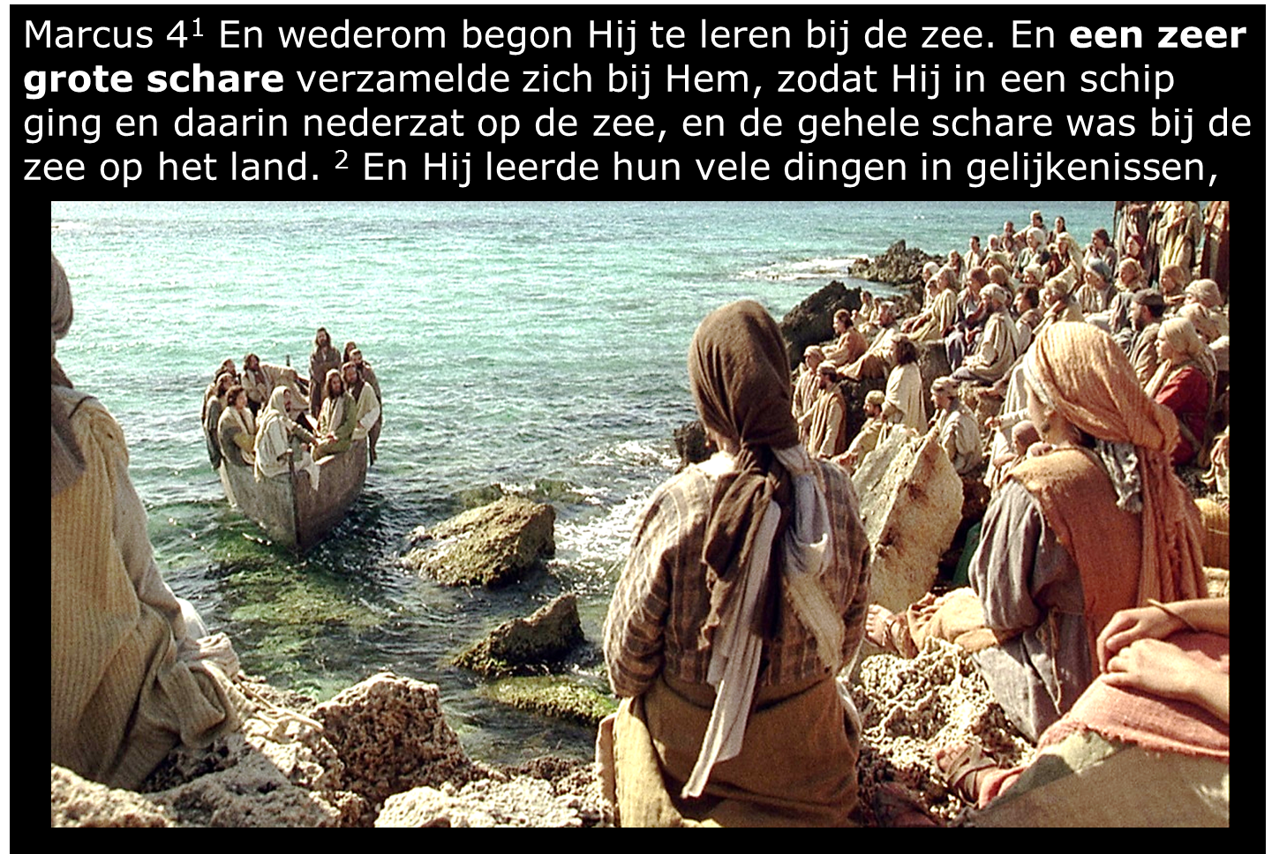
1-2 gelijkenissen | 3-9 de zaaier | 10-12 gelijkenissen | 13-20 uitleg zaaier | 21-23 de lamp | 24-25 de maat | 26-29 het wonder | 30-32 Mosterdzaad | 35-41 storm

Slide 7


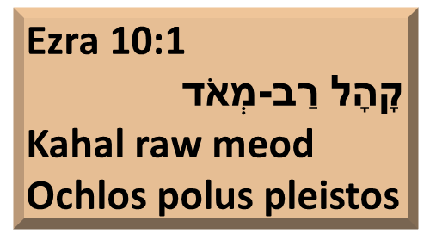
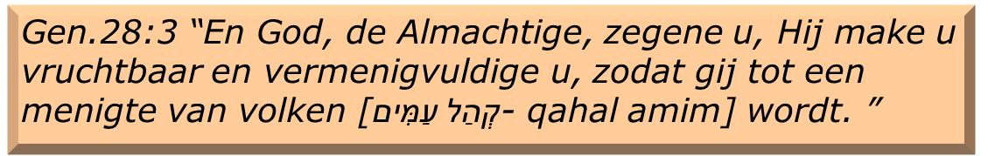
Marcus 4¹ En wederom begon Hij te leren bij de zee. En een zeer grote schare verzamelde zich bij Hem, zodat Hij in een schip ging en daarin nederzat op de zee, en de gehele schare was bij de zee op het land. ² En Hij leerde hun vele dingen in ​gelijkenissen​,
en Hij zeide tot hen in zijn onderwijs: ³ Hoort. Zie, een ​zaaier​ ging uit om te ​zaaien​. ⁴ En het geschiedde bij het ​zaaien​, dat een deel langs de weg viel, en de vogels kwamen en aten het op. ⁵ Een ander deel viel op steenachtige bodem, waar het niet veel aarde had, en terstond schoot het op, omdat het geen diepe aarde had. ⁶ Maar toen de zon opging, verschroeide het, en omdat het geen wortel had, verdorde het. ⁷ En een ander deel viel in de dorens en de dorens kwamen op en verstikten het en het gaf geen vrucht. ⁸ En het overige viel in goede aarde en opkomende en uitstoelende gaf het vrucht, en het droeg tot dertig-, zestig- en honderdvoud toe. ⁹ En Hij zeide: Wie oren heeft om te horen, die hore.
¹⁰ En toen Hij (met hen) alleen was, vroegen zij die in zijn omgeving waren met de twaalven, Hem naar de ​gelijkenissen​. ¹¹ En Hij zeide tot hen: U is gegeven het geheimenis van het Koninkrijk Gods, maar tot hen, die buiten staan, komt alles in ​gelijkenissen​, ¹² dat zij
ziende zien en niet bemerken, en horende horen en niet verstaan, opdat zij zich niet bekeren en hun ​vergeven​ worde.
¹³ En Hij zeide tot hen: Weet gij niet, wat deze ​gelijkenis​ betekent, en hoe zult gij dan al de ​gelijkenissen​ verstaan? ¹⁴ De ​zaaier​ ​zaait​ het woord. ¹⁵ Dit zijn degenen, die langs de weg zijn: waar het woord ​gezaaid​ wordt, en zodra zij het horen, komt terstond de satan en neemt het woord, dat in hen ​gezaaid​ is, weg. ¹⁶ En evenzo zijn, die op steenachtige plaatsen ​gezaaid​ worden, degenen, die, zodra zij het woord horen, het terstond met blijdschap aannemen. ¹⁷ Doch zij hebben geen wortel in zich, maar zijn mensen van het ogenblik; wanneer later verdrukking of vervolging komt om der wille van het woord, komen zij terstond ten val. ¹⁸ En een ander deel zijn degenen, die in de dorens ​gezaaid​ worden: dit zijn zij, die het woord horen, ¹⁹ maar de zorgen van de wereld en het bedrog van de rijkdom en de begeerten naar al het andere komen erbij en verstikken het woord en het wordt onvruchtbaar. ²⁰ En dit zijn degenen, die in goede aarde ​gezaaid​ zijn: zij, die het woord horen en in zich opnemen en vrucht dragen, dertig- en zestig- en honderdvoud.
²¹ En Hij zeide tot hen: De ​lamp​ komt toch niet om onder de korenmaat of onder het ​bed​ gezet te worden? Is het niet om op de standaard gezet te worden? ²² Want er is niets verborgen, dan om geopenbaard te worden, of aan het oog onttrokken, dan om in het openbaar te komen. ²³ Indien iemand oren heeft om te horen, die hore.
²⁴ En Hij zeide tot hen: Ziet toe, wat gij hoort. Met de maat, waarmede gij meet, zal u gemeten worden, en u zal boven die maat gegeven worden. ²⁵ Want wie heeft, hem zal gegeven worden; en wie niet heeft, ook wat hij heeft zal hem ontnomen worden.
²⁶ En Hij zeide: Alzo is het Koninkrijk Gods, als een mens, die ​zaad​ werpt in de aarde, ²⁷ en slaapt en opstaat, nacht en dag, en het ​zaad​ komt op en groeit, zonder dat hij zelf weet hoe. ²⁸ De grond brengt vanzelf vrucht voort; eerst een halm, daarna een aar, daarna het volle koren in de aar. ²⁹ Wanneer dan de vrucht rijp is, laat hij er terstond de ​sikkel​ in slaan, omdat de oogsttijd aangebroken is.
³⁰ En Hij zeide: Hoe zullen wij het Koninkrijk Gods afbeelden, of onder welke ​gelijkenis​ zullen wij het brengen? ³¹ [Het is als een] mosterdzaadjwordt dan alle tuingewassen, en grote takken maakt, zodat in zijn schaduw de vogelen des hemels kunnen nestelen. e, dat, wanneer het in de aarde ​gezaaid​ wordt, het kleinste is van alle zaden op de aarde, ³² en toch, als het ​gezaaid​ is, opkomt en groter
1. Een kleine schare in het huis van Simon.
2. De schare groeit en staat tot buiten het huis
3. Een zeer grote schare bij de zee
1-2 gelijkenissen | 3-9 de zaaier | 10-12 gelijkenissen | 13-20 uitleg zaaier | 21-23 de lamp | 24-25 de maat | 26-29 het wonder | 30-32 Mosterdzaad | 35-41 storm
Notes:
Ezra 10: inkeer, tesjoewa bij het volk

Slide 8

Marcus 4¹ En wederom begon Hij te leren bij de zee. En een zeer grote schare verzamelde zich bij Hem, zodat Hij in een schip ging en daarin nederzat op de zee, en de gehele schare was bij de zee op het land. ² En Hij leerde hun vele dingen in ​gelijkenissen​,
en Hij zeide tot hen in zijn onderwijs: ³ Hoort. Zie, een ​zaaier​ ging uit om te ​zaaien​. ⁴ En het geschiedde bij het ​zaaien​, dat een deel langs de weg viel, en de vogels kwamen en aten het op. ⁵ Een ander deel viel op steenachtige bodem, waar het niet veel aarde had, en terstond schoot het op, omdat het geen diepe aarde had. ⁶ Maar toen de zon opging, verschroeide het, en omdat het geen wortel had, verdorde het. ⁷ En een ander deel viel in de dorens en de dorens kwamen op en verstikten het en het gaf geen vrucht. ⁸ En het overige viel in goede aarde en opkomende en uitstoelende gaf het vrucht, en het droeg tot dertig-, zestig- en honderdvoud toe. ⁹ En Hij zeide: Wie oren heeft om te horen, die hore.
¹⁰ En toen Hij (met hen) alleen was, vroegen zij die in zijn omgeving waren met de twaalven, Hem naar de ​gelijkenissen​. ¹¹ En Hij zeide tot hen: U is gegeven het geheimenis van het Koninkrijk Gods, maar tot hen, die buiten staan, komt alles in ​gelijkenissen​, ¹² dat zij
ziende zien en niet bemerken, en horende horen en niet verstaan, opdat zij zich niet bekeren en hun ​vergeven​ worde.
¹³ En Hij zeide tot hen: Weet gij niet, wat deze ​gelijkenis​ betekent, en hoe zult gij dan al de ​gelijkenissen​ verstaan? ¹⁴ De ​zaaier​ ​zaait​ het woord. ¹⁵ Dit zijn degenen, die langs de weg zijn: waar het woord ​gezaaid​ wordt, en zodra zij het horen, komt terstond de satan en neemt het woord, dat in hen ​gezaaid​ is, weg. ¹⁶ En evenzo zijn, die op steenachtige plaatsen ​gezaaid​ worden, degenen, die, zodra zij het woord horen, het terstond met blijdschap aannemen. ¹⁷ Doch zij hebben geen wortel in zich, maar zijn mensen van het ogenblik; wanneer later verdrukking of vervolging komt om der wille van het woord, komen zij terstond ten val. ¹⁸ En een ander deel zijn degenen, die in de dorens ​gezaaid​ worden: dit zijn zij, die het woord horen, ¹⁹ maar de zorgen van de wereld en het bedrog van de rijkdom en de begeerten naar al het andere komen erbij en verstikken het woord en het wordt onvruchtbaar. ²⁰ En dit zijn degenen, die in goede aarde ​gezaaid​ zijn: zij, die het woord horen en in zich opnemen en vrucht dragen, dertig- en zestig- en honderdvoud.
²¹ En Hij zeide tot hen: De ​lamp​ komt toch niet om onder de korenmaat of onder het ​bed​ gezet te worden? Is het niet om op de standaard gezet te worden? ²² Want er is niets verborgen, dan om geopenbaard te worden, of aan het oog onttrokken, dan om in het openbaar te komen. ²³ Indien iemand oren heeft om te horen, die hore.
²⁴ En Hij zeide tot hen: Ziet toe, wat gij hoort. Met de maat, waarmede gij meet, zal u gemeten worden, en u zal boven die maat gegeven worden. ²⁵ Want wie heeft, hem zal gegeven worden; en wie niet heeft, ook wat hij heeft zal hem ontnomen worden.
²⁶ En Hij zeide: Alzo is het Koninkrijk Gods, als een mens, die ​zaad​ werpt in de aarde, ²⁷ en slaapt en opstaat, nacht en dag, en het ​zaad​ komt op en groeit, zonder dat hij zelf weet hoe. ²⁸ De grond brengt vanzelf vrucht voort; eerst een halm, daarna een aar, daarna het volle koren in de aar. ²⁹ Wanneer dan de vrucht rijp is, laat hij er terstond de ​sikkel​ in slaan, omdat de oogsttijd aangebroken is.
³⁰ En Hij zeide: Hoe zullen wij het Koninkrijk Gods afbeelden, of onder welke ​gelijkenis​ zullen wij het brengen? ³¹ [Het is als een] mosterdzaadjwordt dan alle tuingewassen, en grote takken maakt, zodat in zijn schaduw de vogelen des hemels kunnen nestelen. e, dat, wanneer het in de aarde ​gezaaid​ wordt, het kleinste is van alle zaden op de aarde, ³² en toch, als het ​gezaaid​ is, opkomt en groter
In het veld rondom Kapernaum
Een enorme toename van het volk dat Jesjoea volgt.
Huis Kapernaum
Huis van Simon
Kapernaum
1-2 gelijkenissen | 3-9 de zaaier | 10-12 gelijkenissen | 13-20 uitleg zaaier | 21-23 de lamp | 24-25 de maat | 26-29 het wonder | 30-32 Mosterdzaad | 35-41 storm

Slide 9
Marcus 4¹ En wederom begon Hij te leren bij de zee. En een zeer grote schare verzamelde zich bij Hem, zodat Hij in een schip ging en daarin nederzat op de zee, en de gehele schare was bij de zee op het land. ² En Hij leerde hun vele dingen in ​gelijkenissen​,
en Hij zeide tot hen in zijn onderwijs: ³ Hoort. Zie, een ​zaaier​ ging uit om te ​zaaien​. ⁴ En het geschiedde bij het ​zaaien​, dat een deel langs de weg viel, en de vogels kwamen en aten het op. ⁵ Een ander deel viel op steenachtige bodem, waar het niet veel aarde had, en terstond schoot het op, omdat het geen diepe aarde had. ⁶ Maar toen de zon opging, verschroeide het, en omdat het geen wortel had, verdorde het. ⁷ En een ander deel viel in de dorens en de dorens kwamen op en verstikten het en het gaf geen vrucht. ⁸ En het overige viel in goede aarde en opkomende en uitstoelende gaf het vrucht, en het droeg tot dertig-, zestig- en honderdvoud toe. ⁹ En Hij zeide: Wie oren heeft om te horen, die hore.
¹⁰ En toen Hij (met hen) alleen was, vroegen zij die in zijn omgeving waren met de twaalven, Hem naar de ​gelijkenissen​. ¹¹ En Hij zeide tot hen: U is gegeven het geheimenis van het Koninkrijk Gods, maar tot hen, die buiten staan, komt alles in ​gelijkenissen​, ¹² dat zij
ziende zien en niet bemerken, en horende horen en niet verstaan, opdat zij zich niet bekeren en hun ​vergeven​ worde.
¹³ En Hij zeide tot hen: Weet gij niet, wat deze ​gelijkenis​ betekent, en hoe zult gij dan al de ​gelijkenissen​ verstaan? ¹⁴ De ​zaaier​ ​zaait​ het woord. ¹⁵ Dit zijn degenen, die langs de weg zijn: waar het woord ​gezaaid​ wordt, en zodra zij het horen, komt terstond de satan en neemt het woord, dat in hen ​gezaaid​ is, weg. ¹⁶ En evenzo zijn, d ie op steenachtige plaatsen ​gezaaid​ worden, degenen, die, zodra zij het woord horen, het terstond met blijdschap aannemen. ¹⁷ Doch zij hebben geen wortel in zich, maar zijn mensen van het ogenblik; wanneer later verdrukking of vervolging komt om der wille van het woord, komen zij terstond ten val. ¹⁸ En een ander deel zijn degenen, die in de dorens ​gezaaid​ worden: dit zijn zij, die het woord horen, ¹⁹ maar de zorgen van de wereld en het bedrog van de rijkdom en de begeerten naar al het andere komen erbij en verstikken het woord en het wordt onvruchtbaar. ²⁰ En dit zijn degenen, die in goede aarde ​gezaaid​ zijn: zij, die het woord horen en in zich opnemen en vrucht dragen, dertig- en zestig- en honderdvoud.
²¹ En Hij zeide tot hen: De ​lamp​ komt toch niet om onder de korenmaat of onder het ​bed​ gezet te worden? Is het niet om op de standaard gezet te worden? ²² Want er is niets verborgen, dan om geopenbaard te worden, of aan het oog onttrokken, dan om in het openbaar te komen. ²³ Indien iemand oren heeft om te horen, die hore.
²⁴ En Hij zeide tot hen: Ziet toe, wat gij hoort. Met de maat, waarmede gij meet, zal u gemeten worden, en u zal boven die maat gegeven worden. ²⁵ Want wie heeft, hem zal gegeven worden; en wie niet heeft, ook wat hij heeft zal hem ontnomen worden.
²⁶ En Hij zeide: Alzo is het Koninkrijk Gods, als een mens, die ​zaad​ werpt in de aarde, ²⁷ en slaapt en opstaat, nacht en dag, en het ​zaad​ komt op en groeit, zonder dat hij zelf weet hoe. ²⁸ De grond brengt vanzelf vrucht voort; eerst een halm, daarna een aar, daarna het volle koren in de aar. ²⁹ Wanneer dan de vrucht rijp is, laat hij er terstond de ​sikkel​ in slaan, omdat de oogsttijd aangebroken is.
³⁰ En Hij zeide: Hoe zullen wij het Koninkrijk Gods afbeelden, of onder welke ​gelijkenis​ zullen wij het brengen? ³¹ [Het is als een] mosterdzaadje, dat, wanneer het in de aarde ​gezaaid​ wordt, het kleinste is van alle zaden op de aarde, ³² en toch, als het ​gezaaid​ is, opkomt en groter wordt dan alle tuingewassen, en grote takken maakt, zodat in zijn schaduw de vogelen des hemels kunnen nestelen.
Mattheüs 13:
³⁴ Dit alles zeide ​Jezus​ in ​gelijkenissen​ tot de scharen
en zonder ​gelijkenis​ zeide Hij niets tot hen,
³⁵ opdat vervuld zou worden het woord, gesproken door de ​profeet​, toen hij zeide:Ik zal mijn mond opendoen met ​ gelijkenissen​, Ik zal verkondigen wat sinds de grondlegging der wereld verborgen gebleven is.
Psalm 78:
Een leerdicht van Asaf. Wend het oor, mijn volk, tot mijn leer, neigt uw oor tot de woorden van mijn mond; ² ik wil mijn mond tot een spreuk opendoen, ik wil aloude verborgenheden verkondigen.
2 Kron.29:30
“de ​ziener​ [חוֹזֶה -chozèh]
Asaf”
אֶפְתְּחָה בְמָשָׁל פִּי
eftchah we masjal pi
Ik open met een gelijkenis mijn mond
אַבִּיעָה חִידוֹת, מִנִּי-קֶדֶם
abijah chidot mini qedèm
Ik los in raadsels op uit het verleden
1-2 gelijkenissen | 3-9 de zaaier | 10-12 gelijkenissen | 13-20 uitleg zaaier | 21-23 de lamp | 24-25 de maat | 26-29 het wonder | 30-32 Mosterdzaad | 35-41 storm

Slide 10
Marcus 4¹ En wederom begon Hij te leren bij de zee. En een zeer grote schare verzamelde zich bij Hem, zodat Hij in een schip ging en daarin nederzat op de zee, en de gehele schare was bij de zee op het land. ² En Hij leerde hun vele dingen in ​gelijkenissen​,
en Hij zeide tot hen in zijn onderwijs: ³ Hoort. Zie, een ​zaaier​ ging uit om te ​zaaien​. ⁴ En het geschiedde bij het ​zaaien​, dat een deel langs de weg viel, en de vogels kwamen en aten het op. ⁵ Een ander deel viel op steenachtige bodem, waar het niet veel aarde had, en terstond schoot het op, omdat het geen diepe aarde had. ⁶ Maar toen de zon opging, verschroeide het, en omdat het geen wortel had, verdorde het. ⁷ En een ander deel viel in de dorens en de dorens kwamen op en verstikten het en het gaf geen vrucht. ⁸ En het overige viel in goede aarde en opkomende en uitstoelende gaf het vrucht, en het droeg tot dertig-, zestig- en honderdvoud toe. ⁹ En Hij zeide: Wie oren heeft om te horen, die hore.
¹⁰ En toen Hij (met hen) alleen was, vroegen zij die in zijn omgeving waren met de twaalven, Hem naar de ​gelijkenissen​. ¹¹ En Hij zeide tot hen: U is gegeven het geheimenis van het Koninkrijk Gods, maar tot hen, die buiten staan, komt alles in ​gelijkenissen​, ¹² dat zij
ziende zien en niet bemerken, en horende horen en niet verstaan, opdat zij zich niet bekeren en hun ​vergeven​ worde.
¹³ En Hij zeide tot hen: Weet gij niet, wat deze ​gelijkenis​ betekent, en hoe zult gij dan al de ​gelijkenissen​ verstaan? ¹⁴ De ​zaaier​ ​zaait​ het woord. ¹⁵ Dit zijn degenen, die langs de weg zijn: waar het woord ​gezaaid​ wordt, en zodra zij het horen, komt terstond de satan en neemt het woord, dat in hen ​gezaaid​ is, weg. ¹⁶ En evenzo zijn, d ie op steenachtige plaatsen ​gezaaid​ worden, degenen, die, zodra zij het woord horen, het terstond met blijdschap aannemen. ¹⁷ Doch zij hebben geen wortel in zich, maar zijn mensen van het ogenblik; wanneer later verdrukking of vervolging komt om der wille van het woord, komen zij terstond ten val. ¹⁸ En een ander deel zijn degenen, die in de dorens ​gezaaid​ worden: dit zijn zij, die het woord horen, ¹⁹ maar de zorgen van de wereld en het bedrog van de rijkdom en de begeerten naar al het andere komen erbij en verstikken het woord en het wordt onvruchtbaar. ²⁰ En dit zijn degenen, die in goede aarde ​gezaaid​ zijn: zij, die het woord horen en in zich opnemen en vrucht dragen, dertig- en zestig- en honderdvoud.
²¹ En Hij zeide tot hen: De ​lamp​ komt toch niet om onder de korenmaat of onder het ​bed​ gezet te worden? Is het niet om op de standaard gezet te worden? ²² Want er is niets verborgen, dan om geopenbaard te worden, of aan het oog onttrokken, dan om in het openbaar te komen. ²³ Indien iemand oren heeft om te horen, die hore.
²⁴ En Hij zeide tot hen: Ziet toe, wat gij hoort. Met de maat, waarmede gij meet, zal u gemeten worden, en u zal boven die maat gegeven worden. ²⁵ Want wie heeft, hem zal gegeven worden; en wie niet heeft, ook wat hij heeft zal hem ontnomen worden.
²⁶ En Hij zeide: Alzo is het Koninkrijk Gods, als een mens, die ​zaad​ werpt in de aarde, ²⁷ en slaapt en opstaat, nacht en dag, en het ​zaad​ komt op en groeit, zonder dat hij zelf weet hoe. ²⁸ De grond brengt vanzelf vrucht voort; eerst een halm, daarna een aar, daarna het volle koren in de aar. ²⁹ Wanneer dan de vrucht rijp is, laat hij er terstond de ​sikkel​ in slaan, omdat de oogsttijd aangebroken is.
³⁰ En Hij zeide: Hoe zullen wij het Koninkrijk Gods afbeelden, of onder welke ​gelijkenis​ zullen wij het brengen? ³¹ [Het is als een] mosterdzaadje, dat, wanneer het in de aarde ​gezaaid​ wordt, het kleinste is van alle zaden op de aarde, ³² en toch, als het ​gezaaid​ is, opkomt en groter wordt dan alle tuingewassen, en grote takken maakt, zodat in zijn schaduw de vogelen des hemels kunnen nestelen.
In de evangeliën 46 gelijkenissen
De gelijkenis is een typisch rabbijnse didactische methode meer dan 4000 niet geheim, maar bedoeld als illustratie
Een derde deel van zijn onderwijs bestaat uit gelijkenissen
Masjal [מָשָׁל] is het Hebreeuwse woord voor gelijkenis/parabel
Perdesj
  Pesja: het verhaal puur
  Derasj: de verklaring
  Ramez: allegorie
  Sod: mystieke betekenis
De tekst is a.h.w. een tuin, waarin je de vruchten kunt plukken die op dat moment rijp zijn
1-2 gelijkenissen | 3-9 de zaaier | 10-12 gelijkenissen | 13-20 uitleg zaaier | 21-23 de lamp | 24-25 de maat | 26-29 het wonder | 30-32 Mosterdzaad | 35-41 storm

Slide 11
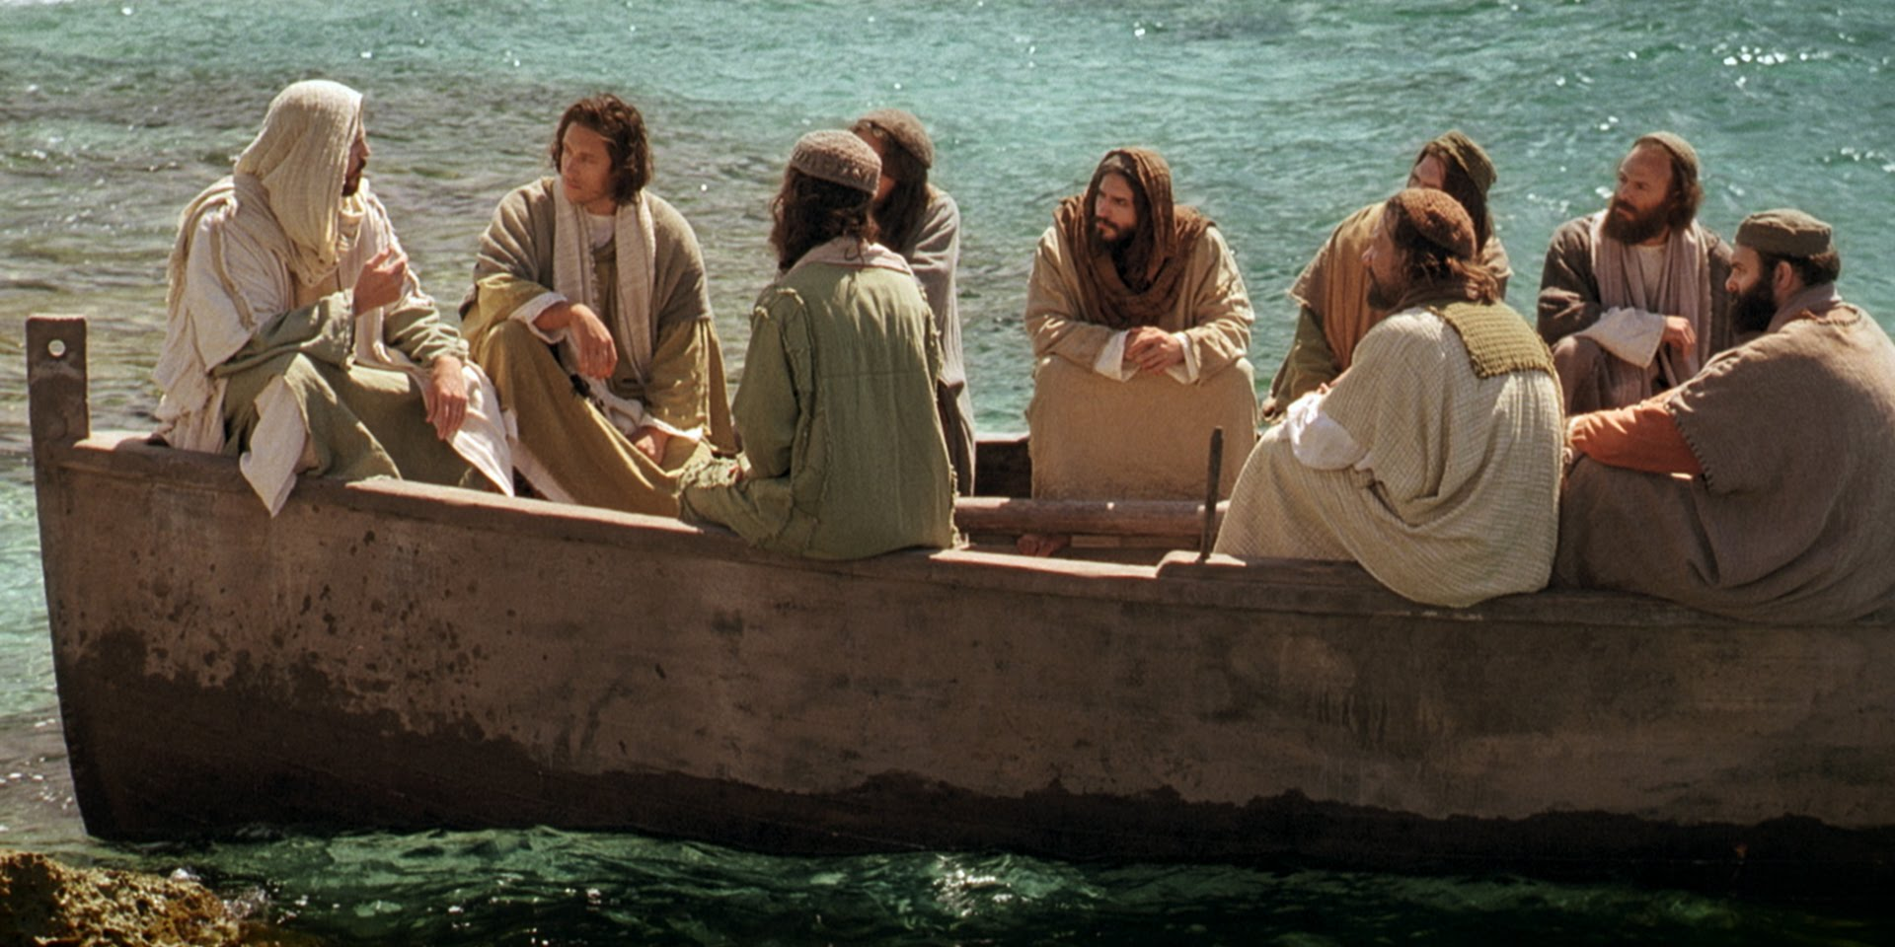
EEN CULTUUR VAN GELIJKENISSEN
1-2 gelijkenissen | 3-9 de zaaier | 10-12 gelijkenissen | 13-20 uitleg zaaier | 21-23 de lamp | 24-25 de maat | 26-29 het wonder | 30-32 Mosterdzaad | 35-41 storm

Slide 12
Rabbi Gamaliël - Avot D.
Rabbi Natan’s vier soorten discipelen:
1. De onreine vis: wie is dat? Een arme jongere, die de Schrift en de Misjna, Halacha en Agada bestudeert, maar het niet begrijpt.
2. De reine vis: wie is dat? Dat is een rijke jongeling die de Schriften bestudeert Misjna, Halachah en Agada, en het begrijpt.
3. Een vis uit de Jordaan: wie is dat? Dat is een geleerde die de Schrift bestudeert en Misjna, Halacha en Agada, zonder talent voor het gebruik ervan in de discussie.
4. Een vis van de Grote Zee: wie is dat? Dat is een geleerde die de Schrift bestudeert en Misjna, Midrasj, Halacha en Agada met talent voor het gebruik ervan in de discussie.
1-2 gelijkenissen | 3-9 de zaaier | 10-12 gelijkenissen | 13-20 uitleg zaaier | 21-23 de lamp | 24-25 de maat | 26-29 het wonder | 30-32 Mosterdzaad | 35-41 storm

Slide 13
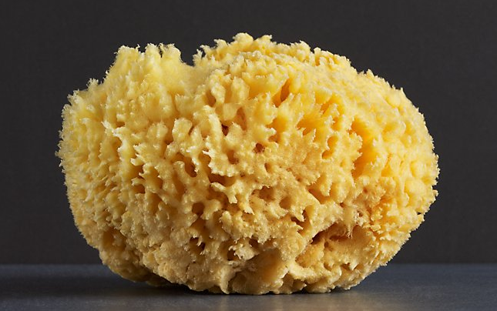
Er zijn vier soorten van de leerlingen van de wijzen: de spons, de trechter, het filter en de wan; De spons zuigt alles op;
1-2 gelijkenissen | 3-9 de zaaier | 10-12 gelijkenissen | 13-20 uitleg zaaier | 21-23 de lamp | 24-25 de maat | 26-29 het wonder | 30-32 Mosterdzaad | 35-41 storm

Slide 14
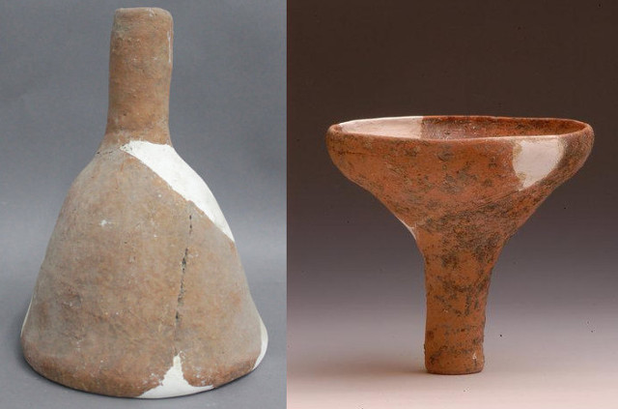
De trechter neemt het op aan het ene eind en laat het lopen via het andere;
1-2 gelijkenissen | 3-9 de zaaier | 10-12 gelijkenissen | 13-20 uitleg zaaier | 21-23 de lamp | 24-25 de maat | 26-29 het wonder | 30-32 Mosterdzaad | 35-41 storm

Slide 15
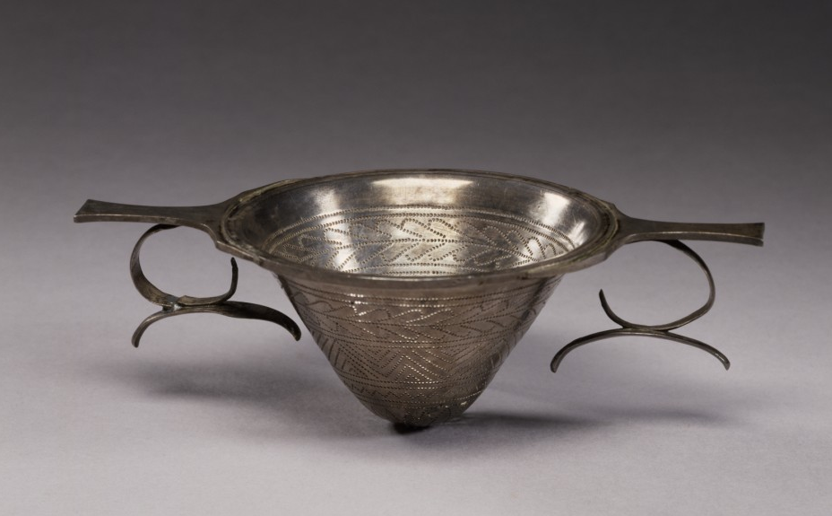
Het filter – de wijn loopt door en de droesem blijft achter;
1-2 gelijkenissen | 3-9 de zaaier | 10-12 gelijkenissen | 13-20 uitleg zaaier | 21-23 de lamp | 24-25 de maat | 26-29 het wonder | 30-32 Mosterdzaad | 35-41 storm

Slide 16
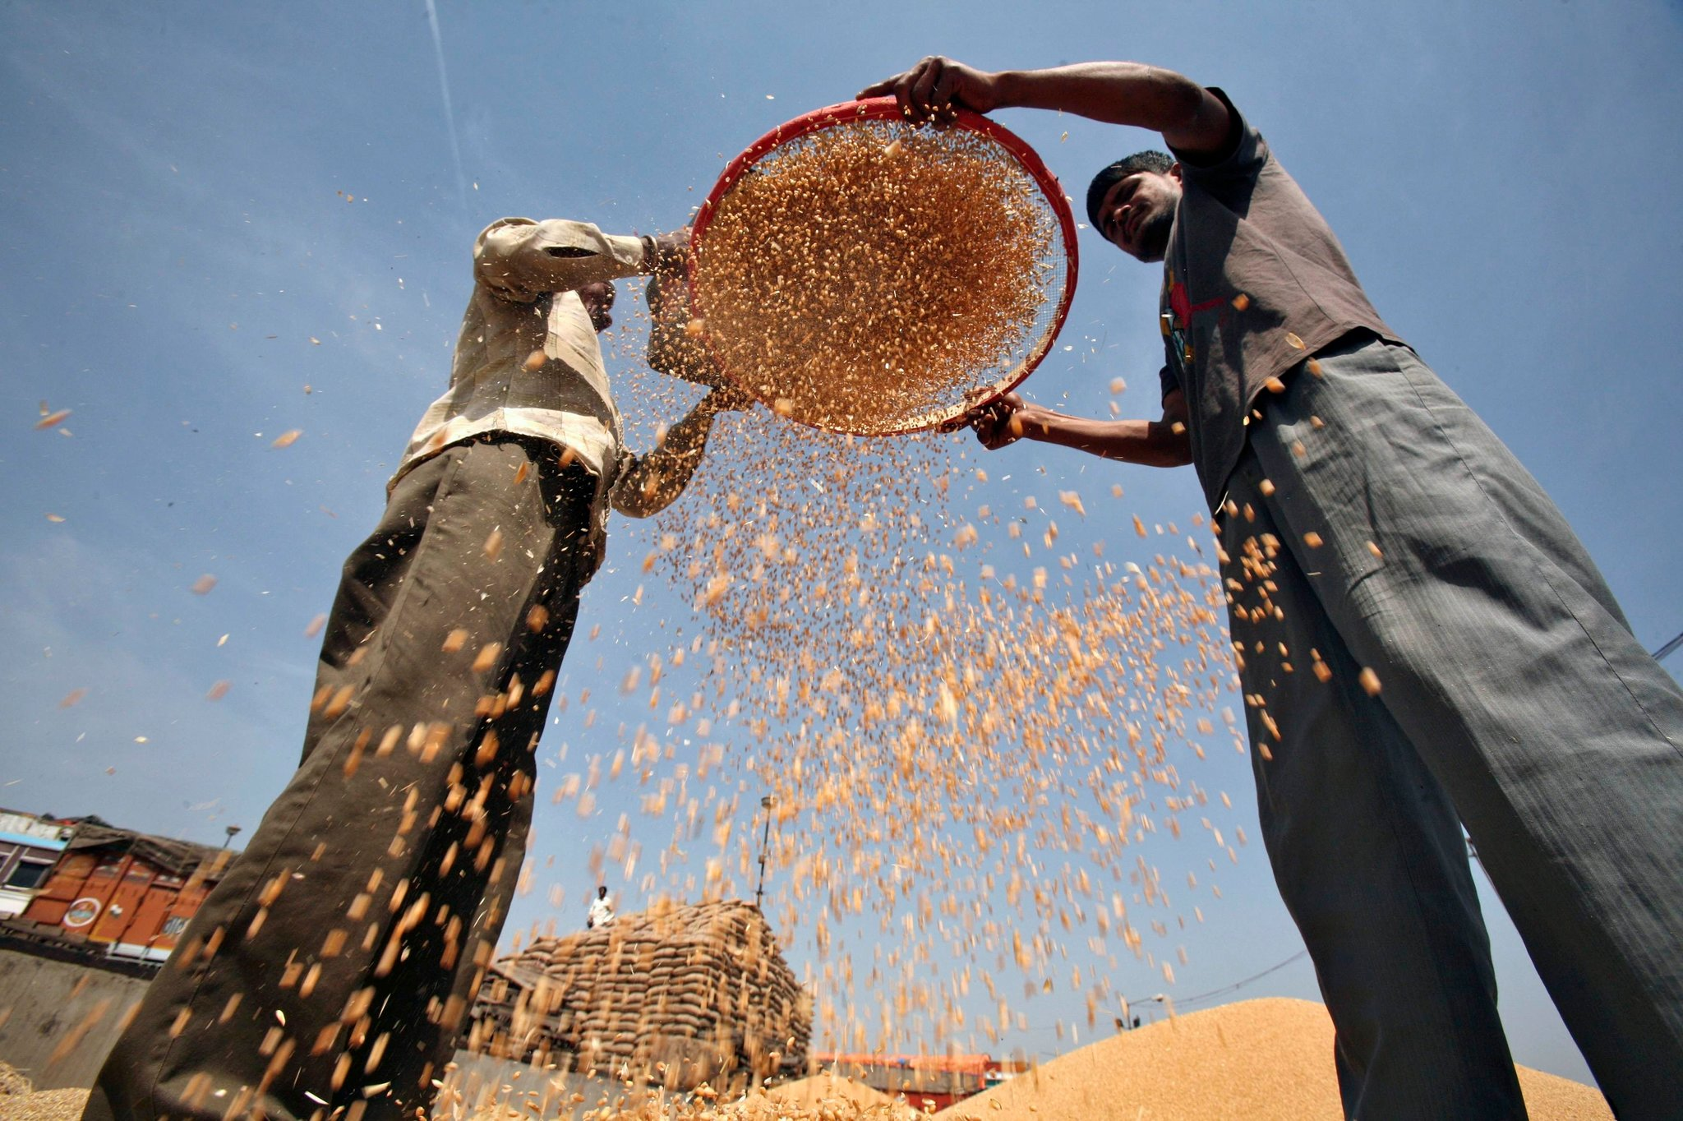
de wan - de zemelen worden afgeblazen en de fijne bloem blijft achter. Pirke Avot 5:18
1-2 gelijkenissen | 3-9 de zaaier | 10-12 gelijkenissen | 13-20 uitleg zaaier | 21-23 de lamp | 24-25 de maat | 26-29 het wonder | 30-32 Mosterdzaad | 35-41 storm

Slide 17
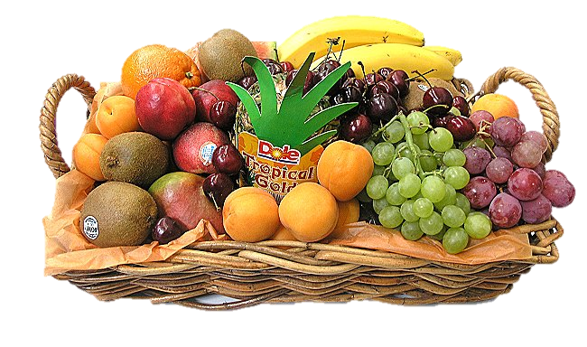
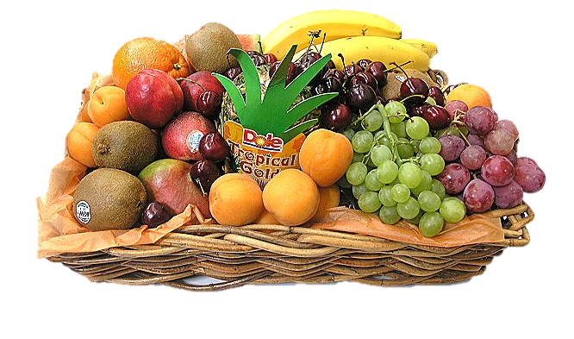
De Joodse wijzen leerden dat een goede gelijkenis handvaten geeft aan Torah.
Rabbi Yosi zei: “Stel je een grote mand met fruit voor. Maar spijtig genoeg heeft de mand geen handvaten. En de mand kan niet getilt worden zonder handvaten. De mand kan pas getild worden wanneer een wijze er handvaten voor maakt.”
1-2 gelijkenissen | 3-9 de zaaier | 10-12 gelijkenissen | 13-20 uitleg zaaier | 21-23 de lamp | 24-25 de maat | 26-29 het wonder | 30-32 Mosterdzaad | 35-41 storm

Slide 18
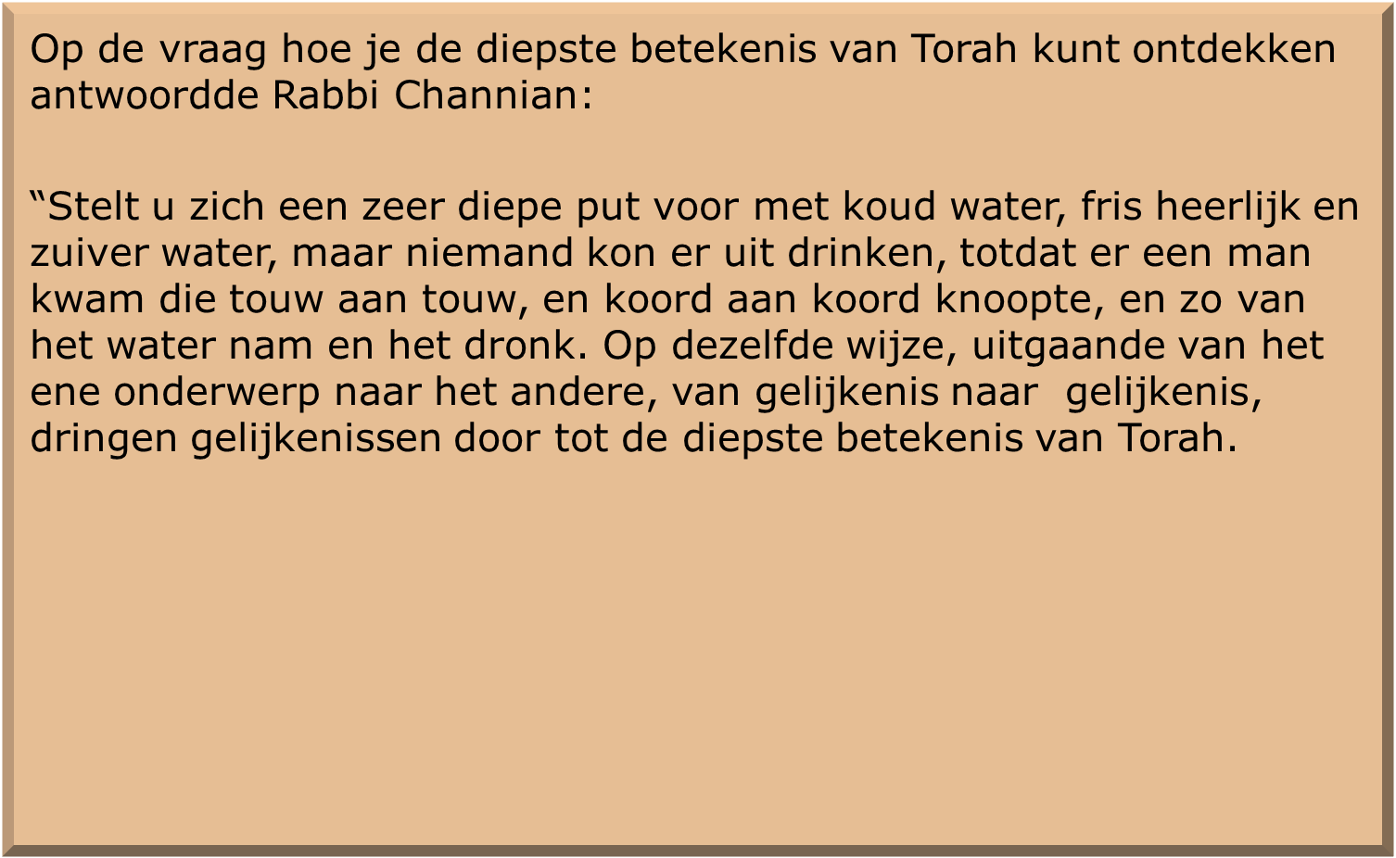
Volgens de wijzen
was Salomo de uitvinder van de gelijkenis.
"Hij maakte "handvatten" voor de Torah "
1-2 gelijkenissen | 3-9 de zaaier | 10-12 gelijkenissen | 13-20 uitleg zaaier | 21-23 de lamp | 24-25 de maat | 26-29 het wonder | 30-32 Mosterdzaad | 35-41 storm

Slide 19
Marcus 4¹ En wederom begon Hij te leren bij de zee. En een zeer grote schare verzamelde zich bij Hem, zodat Hij in een schip ging en daarin nederzat op de zee, en de gehele schare was bij de zee op het land. ² En Hij leerde hun vele dingen in ​gelijkenissen​,
en Hij zeide tot hen in zijn onderwijs: ³ Hoort. Zie, een ​zaaier​ ging uit om te ​zaaien​. ⁴ En het geschiedde bij het ​zaaien​, dat een deel langs de weg viel, en de vogels kwamen en aten het op. ⁵ Een ander deel viel op steenachtige bodem, waar het niet veel aarde had, en terstond schoot het op, omdat het geen diepe aarde had. ⁶ Maar toen de zon opging, verschroeide het, en omdat het geen wortel had, verdorde het. ⁷ En een ander deel viel in de dorens en de dorens kwamen op en verstikten het en het gaf geen vrucht. ⁸ En het overige viel in goede aarde en opkomende en uitstoelende gaf het vrucht, en het droeg tot dertig-, zestig- en honderdvoud toe. ⁹ En Hij zeide: Wie oren heeft om te horen, die hore.
¹⁰ En toen Hij (met hen) alleen was, vroegen zij die in zijn omgeving waren met de twaalven, Hem naar de ​gelijkenissen​. ¹¹ En Hij zeide tot hen: U is gegeven het geheimenis van het Koninkrijk Gods, maar tot hen, die buiten staan, komt alles in ​gelijkenissen​, ¹² dat zij
ziende zien en niet bemerken, en horende horen en niet verstaan, opdat zij zich niet bekeren en hun ​vergeven​ worde.
¹³ En Hij zeide tot hen: Weet gij niet, wat deze ​gelijkenis​ betekent, en hoe zult gij dan al de ​gelijkenissen​ verstaan? ¹⁴ De ​zaaier​ ​zaait​ het woord. ¹⁵ Dit zijn degenen, die langs de weg zijn: waar het woord ​gezaaid​ wordt, en zodra zij het horen, komt terstond de satan en neemt het woord, dat in hen ​gezaaid​ is, weg. ¹⁶ En evenzo zijn, d ie op steenachtige plaatsen ​gezaaid​ worden, degenen, die, zodra zij het woord horen, het terstond met blijdschap aannemen. ¹⁷ Doch zij hebben geen wortel in zich, maar zijn mensen van het ogenblik; wanneer later verdrukking of vervolging komt om der wille van het woord, komen zij terstond ten val. ¹⁸ En een ander deel zijn degenen, die in de dorens ​gezaaid​ worden: dit zijn zij, die het woord horen, ¹⁹ maar de zorgen van de wereld en het bedrog van de rijkdom en de begeerten naar al het andere komen erbij en verstikken het woord en het wordt onvruchtbaar. ²⁰ En dit zijn degenen, die in goede aarde ​gezaaid​ zijn: zij, die het woord horen en in zich opnemen en vrucht dragen, dertig- en zestig- en honderdvoud.
²¹ En Hij zeide tot hen: De ​lamp​ komt toch niet om onder de korenmaat of onder het ​bed​ gezet te worden? Is het niet om op de standaard gezet te worden? ²² Want er is niets verborgen, dan om geopenbaard te worden, of aan het oog onttrokken, dan om in het openbaar te komen. ²³ Indien iemand oren heeft om te horen, die hore.
²⁴ En Hij zeide tot hen: Ziet toe, wat gij hoort. Met de maat, waarmede gij meet, zal u gemeten worden, en u zal boven die maat gegeven worden. ²⁵ Want wie heeft, hem zal gegeven worden; en wie niet heeft, ook wat hij heeft zal hem ontnomen worden.
²⁶ En Hij zeide: Alzo is het Koninkrijk Gods, als een mens, die ​zaad​ werpt in de aarde, ²⁷ en slaapt en opstaat, nacht en dag, en het ​zaad​ komt op en groeit, zonder dat hij zelf weet hoe. ²⁸ De grond brengt vanzelf vrucht voort; eerst een halm, daarna een aar, daarna het volle koren in de aar. ²⁹ Wanneer dan de vrucht rijp is, laat hij er terstond de ​sikkel​ in slaan, omdat de oogsttijd aangebroken is.
³⁰ En Hij zeide: Hoe zullen wij het Koninkrijk Gods afbeelden, of onder welke ​gelijkenis​ zullen wij het brengen? ³¹ [Het is als een] mosterdzaadje, dat, wanneer het in de aarde ​gezaaid​ wordt, het kleinste is van alle zaden op de aarde, ³² en toch, als het ​gezaaid​ is, opkomt en groter wordt dan alle tuingewassen, en grote takken maakt, zodat in zijn schaduw de vogelen des hemels kunnen nestelen.
Matth.13: ³⁴ Dit alles zeide Jezus in gelijkenissen tot de scharen en zonder gelijkenis zeide Hij niets tot hen, ³⁵ opdat vervuld zou worden het woord, gesproken door de profeet, toen hij zeide:
Ik zal mijn mond opendoen met gelijkenissen, Ik zal verkondigen wat sinds de grondlegging der wereld verborgen gebleven is.
openbaring
Psalm 78: Een leerdicht van Asaf. Wend het oor, mijn volk, tot mijn leer,
neigt uw oor tot de woorden van mijn mond; ² ik wil mijn mond tot een spreuk opendoen, ik wil aloude verborgenheden [חִידוֹת-chidot-raadsels] verkondigen.In 2 Kron.29:30 wordt Asaf een profeet genoemd)
1-2 gelijkenissen | 3-9 de zaaier | 10-12 gelijkenissen | 13-20 uitleg zaaier | 21-23 de lamp | 24-25 de maat | 26-29 het wonder | 30-32 Mosterdzaad | 35-41 storm

Slide 20
Marcus 4¹ En wederom begon Hij te leren bij de zee. En een zeer grote schare verzamelde zich bij Hem, zodat Hij in een schip ging en daarin nederzat op de zee, en de gehele schare was bij de zee op het land. ² En Hij leerde hun vele dingen in ​gelijkenissen​,
en Hij zeide tot hen in zijn onderwijs: ³ Hoort. Zie, een ​zaaier​ ging uit om te ​zaaien​. ⁴ En het geschiedde bij het ​zaaien​, dat een deel langs de weg viel, en de vogels kwamen en aten het op. ⁵ Een ander deel viel op steenachtige bodem, waar het niet veel aarde had, en terstond schoot het op, omdat het geen diepe aarde had. ⁶ Maar toen de zon opging, verschroeide het, en omdat het geen wortel had, verdorde het. ⁷ En een ander deel viel in de dorens en de dorens kwamen op en verstikten het en het gaf geen vrucht. ⁸ En het overige viel in goede aarde en opkomende en uitstoelende gaf het vrucht, en het droeg tot dertig-, zestig- en honderdvoud toe. ⁹ En Hij zeide: Wie oren heeft om te horen, die hore.
¹⁰ En toen Hij (met hen) alleen was, vroegen zij die in zijn omgeving waren met de twaalven, Hem naar de ​gelijkenissen​. ¹¹ En Hij zeide tot hen: U is gegeven het geheimenis van het Koninkrijk Gods, maar tot hen, die buiten staan, komt alles in ​gelijkenissen​, ¹² dat zij
ziende zien en niet bemerken, en horende horen en niet verstaan, opdat zij zich niet bekeren en hun ​vergeven​ worde.
¹³ En Hij zeide tot hen: Weet gij niet, wat deze ​gelijkenis​ betekent, en hoe zult gij dan al de ​gelijkenissen​ verstaan? ¹⁴ De ​zaaier​ ​zaait​ het woord. ¹⁵ Dit zijn degenen, die langs de weg zijn: waar het woord ​gezaaid​ wordt, en zodra zij het horen, komt terstond de satan en neemt het woord, dat in hen ​gezaaid​ is, weg. ¹⁶ En evenzo zijn, d ie op steenachtige plaatsen ​gezaaid​ worden, degenen, die, zodra zij het woord horen, het terstond met blijdschap aannemen. ¹⁷ Doch zij hebben geen wortel in zich, maar zijn mensen van het ogenblik; wanneer later verdrukking of vervolging komt om der wille van het woord, komen zij terstond ten val. ¹⁸ En een ander deel zijn degenen, die in de dorens ​gezaaid​ worden: dit zijn zij, die het woord horen, ¹⁹ maar de zorgen van de wereld en het bedrog van de rijkdom en de begeerten naar al het andere komen erbij en verstikken het woord en het wordt onvruchtbaar. ²⁰ En dit zijn degenen, die in goede aarde ​gezaaid​ zijn: zij, die het woord horen en in zich opnemen en vrucht dragen, dertig- en zestig- en honderdvoud.
²¹ En Hij zeide tot hen: De ​lamp​ komt toch niet om onder de korenmaat of onder het ​bed​ gezet te worden? Is het niet om op de standaard gezet te worden? ²² Want er is niets verborgen, dan om geopenbaard te worden, of aan het oog onttrokken, dan om in het openbaar te komen. ²³ Indien iemand oren heeft om te horen, die hore.
²⁴ En Hij zeide tot hen: Ziet toe, wat gij hoort. Met de maat, waarmede gij meet, zal u gemeten worden, en u zal boven die maat gegeven worden. ²⁵ Want wie heeft, hem zal gegeven worden; en wie niet heeft, ook wat hij heeft zal hem ontnomen worden.
²⁶ En Hij zeide: Alzo is het Koninkrijk Gods, als een mens, die ​zaad​ werpt in de aarde, ²⁷ en slaapt en opstaat, nacht en dag, en het ​zaad​ komt op en groeit, zonder dat hij zelf weet hoe. ²⁸ De grond brengt vanzelf vrucht voort; eerst een halm, daarna een aar, daarna het volle koren in de aar. ²⁹ Wanneer dan de vrucht rijp is, laat hij er terstond de ​sikkel​ in slaan, omdat de oogsttijd aangebroken is.
³⁰ En Hij zeide: Hoe zullen wij het Koninkrijk Gods afbeelden, of onder welke ​gelijkenis​ zullen wij het brengen? ³¹ [Het is als een] mosterdzaadje, dat, wanneer het in de aarde ​gezaaid​ wordt, het kleinste is van alle zaden op de aarde, ³² en toch, als het ​gezaaid​ is, opkomt en groter wordt dan alle tuingewassen, en grote takken maakt, zodat in zijn schaduw de vogelen des hemels kunnen nestelen.
Matth.13:10
¹⁰ En de discipelen kwamen en zeiden tot Hem: Waarom spreekt Gij tot hen in gelijkenissen? ¹¹ Hij antwoordde hun en zeide: Omdat het u gegeven is de geheimenissen van het Koninkrijk der hemelen te kennen, maar hun is dat niet gegeven. ¹² Want wie heeft, hem zal gegeven worden en hij zal overvloedig hebben; maar wie niet heeft, ook wat hij heeft, zal hem ontnomen worden. ¹³ Daarom spreek Ik tot hen in gelijkenissen, omdat zij ziende niet zien en horende niet horen of begrijpen. ¹⁴ En aan hen wordt de profetie van Jesaja vervuld, die zegt: Met het gehoor zult gij horen en gij zult het geenszins verstaan, en ziende zult gij zien en gij zult het geenszins opmerken;¹⁵ want het hart van dit volk is vet geworden, en hun oren zijn hardhorend geworden, en hun ogen hebben zij toegesloten, opdat zij niet zien met hun ogen, en met hun oren niet horen, en met hun hart niet verstaan en zich bekeren, en Ik hen zou genezen.¹⁶ Maar uw ogen zijn zalig, omdat zij zien en uw oren, omdat zij horen. ¹⁷ Voorwaar, Ik zeg u: Vele profeten en rechtvaardigen hebben begeerd te zien wat gij ziet, en zij hebben het niet gezien, en te horen wat gij hoort, en zij hebben het niet gehoord.
.
openbaring & verberging
1-2 gelijkenissen | 3-9 de zaaier | 10-12 gelijkenissen | 13-20 uitleg zaaier | 21-23 de lamp | 24-25 de maat | 26-29 het wonder | 30-32 Mosterdzaad | 35-41 storm

Slide 21
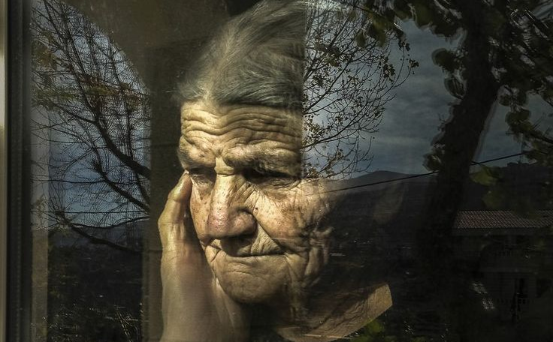
openbaring & verberging
1-2 gelijkenissen | 3-9 de zaaier | 10-12 gelijkenissen | 13-20 uitleg zaaier | 21-23 de lamp | 24-25 de maat | 26-29 het wonder | 30-32 Mosterdzaad | 35-41 storm

Slide 22
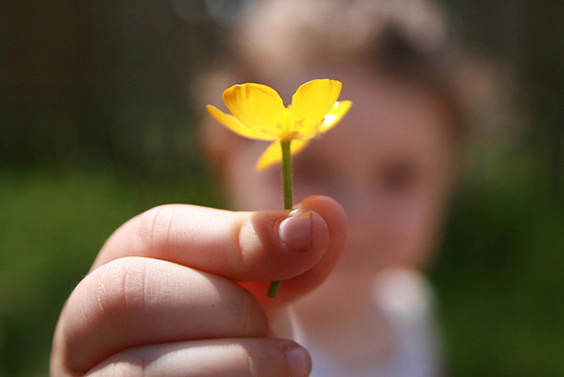
Je ziet dat, waar je je op richt
1-2 gelijkenissen | 3-9 de zaaier | 10-12 gelijkenissen | 13-20 uitleg zaaier | 21-23 de lamp | 24-25 de maat | 26-29 het wonder | 30-32 Mosterdzaad | 35-41 storm

Slide 23
Marcus 4¹ En wederom begon Hij te leren bij de zee. En een zeer grote schare verzamelde zich bij Hem, zodat Hij in een schip ging en daarin nederzat op de zee, en de gehele schare was bij de zee op het land. ² En Hij leerde hun vele dingen in ​gelijkenissen​, en Hij zeide tot hen in zijn onderwijs: ³ Hoort. Zie, een ​zaaier​ ging uit om te ​zaaien​. ⁴ En het geschiedde bij het ​zaaien​, dat een deel langs de weg viel, en de vogels kwamen en aten het op. ⁵ Een ander deel viel op steenachtige bodem, waar het niet veel aarde had, en terstond schoot het op, omdat het geen diepe aarde had. ⁶ Maar toen de zon opging, verschroeide het, en omdat het geen wortel had, verdorde het. ⁷ En een ander deel viel in de dorens en de dorens kwamen op en verstikten het en het gaf geen vrucht. ⁸ En het overige viel in goede aarde en opkomende en uitstoelende gaf het vrucht, en het droeg tot dertig-, zestig- en honderdvoud toe. ⁹ En Hij zeide: Wie oren heeft om te horen, die hore.
¹⁰ En toen Hij (met hen) alleen was, vroegen zij die in zijn omgeving waren met de twaalven, Hem naar de ​gelijkenissen​. ¹¹ En Hij zeide tot hen: U is gegeven het geheimenis van het Koninkrijk Gods, maar tot hen, die buiten staan, komt alles in ​gelijkenissen​, ¹² dat zij
ziende zien en niet bemerken, en horende horen en niet verstaan, opdat zij zich niet bekeren en hun ​vergeven​ worde.
¹³ En Hij zeide tot hen: Weet gij niet, wat deze ​gelijkenis​ betekent, en hoe zult gij dan al de ​gelijkenissen​ verstaan? ¹⁴ De ​zaaier​ ​zaait​ het woord. ¹⁵ Dit zijn degenen, die langs de weg zijn: waar het woord ​gezaaid​ wordt, en zodra zij het horen, komt terstond de satan en neemt het woord, dat in hen ​gezaaid​ is, weg. ¹⁶ En evenzo zijn, die op steenachtige plaatsen ​gezaaid​ worden, degenen, die, zodra zij het woord horen, het terstond met blijdschap aannemen. ¹⁷ Doch zij hebben geen wortel in zich, maar zijn mensen van het ogenblik; wanneer later verdrukking of vervolging komt om der wille van het woord, komen zij terstond ten val. ¹⁸ En een ander deel zijn degenen, die in de dorens ​gezaaid​ worden: dit zijn zij, die het woord horen, ¹⁹ maar de zorgen van de wereld en het bedrog van de rijkdom en de begeerten naar al het andere komen erbij en verstikken het woord en het wordt onvruchtbaar. ²⁰ En dit zijn degenen, die in goede aarde ​gezaaid​ zijn: zij, die het woord horen en in zich opnemen en vrucht dragen, dertig- en zestig- en honderdvoud.
Gelijkenis van de zaaier. Beter de gelijkenis van de bodems
Matth. 13:1-52/Marcus 4:1-34/Lukas 8:1-18
1.De boer/ zaaier – 2.God zelf. 3.Het zaad – de boodschap, altijd bekering tesjoeva. 4.Enalle typen grond – de luisteraar.
De vierdubbele gelijkenis komt veel voor.
1-2 gelijkenissen | 3-9 de zaaier | 10-12 gelijkenissen | 13-20 uitleg zaaier | 21-23 de lamp | 24-25 de maat | 26-29 het wonder | 30-32 Mosterdzaad | 35-41 storm

Slide 24
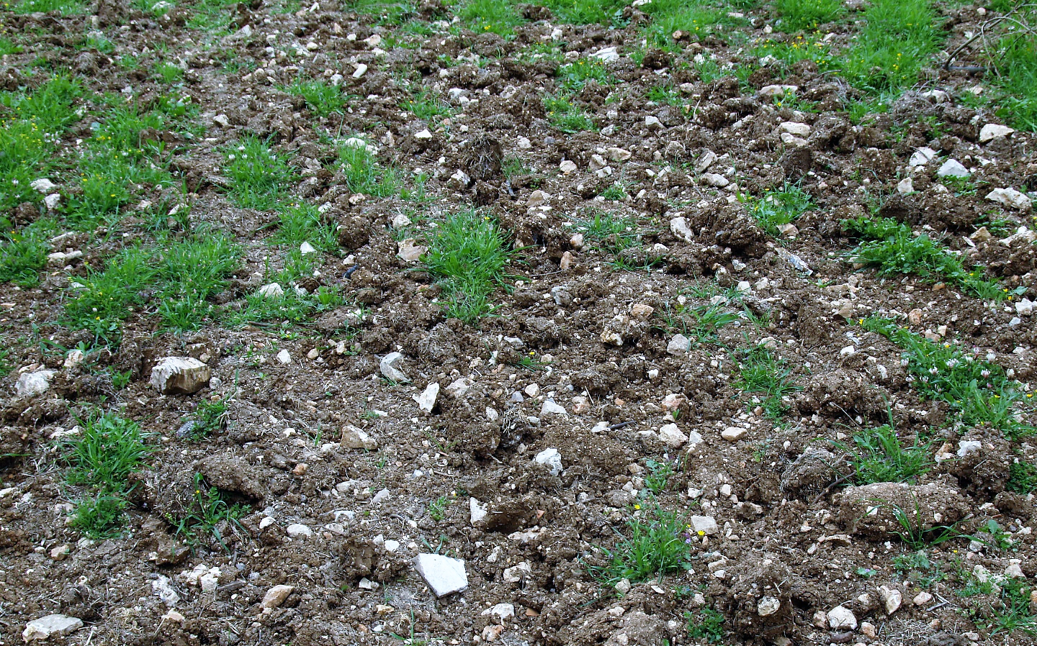
NBG/SV: steenachtige bodem?
1-2 gelijkenissen | 3-9 de zaaier | 10-12 gelijkenissen | 13-20 uitleg zaaier | 21-23 de lamp | 24-25 de maat | 26-29 het wonder | 30-32 Mosterdzaad | 35-41 storm

Slide 25
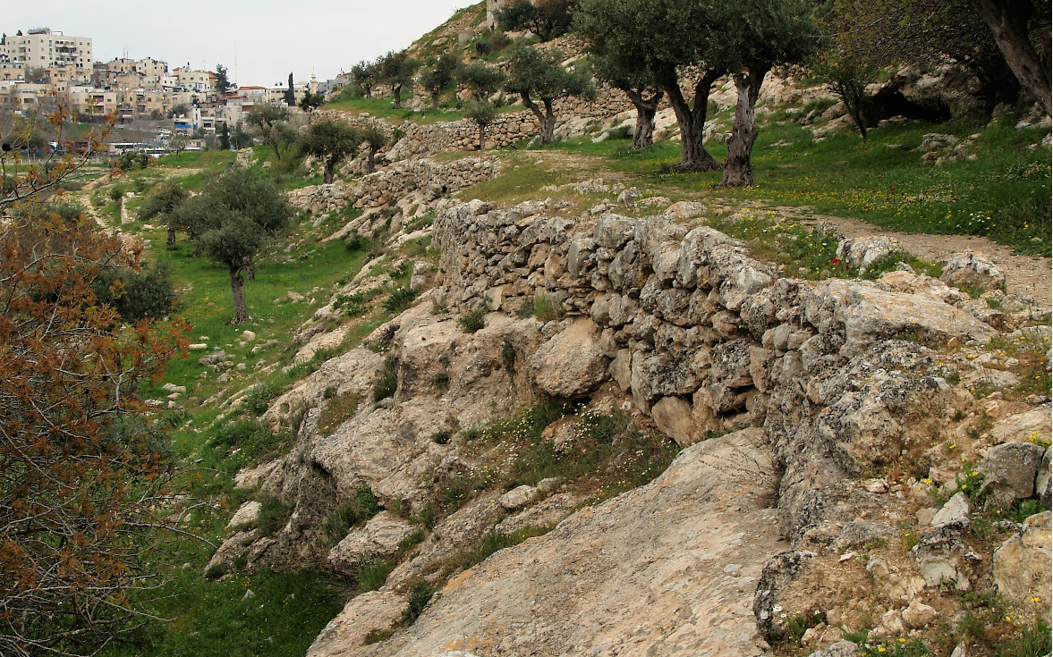
NBV: rotsachtige bodem (petrodes)
1-2 gelijkenissen | 3-9 de zaaier | 10-12 gelijkenissen | 13-20 uitleg zaaier | 21-23 de lamp | 24-25 de maat | 26-29 het wonder | 30-32 Mosterdzaad | 35-41 storm

Slide 26
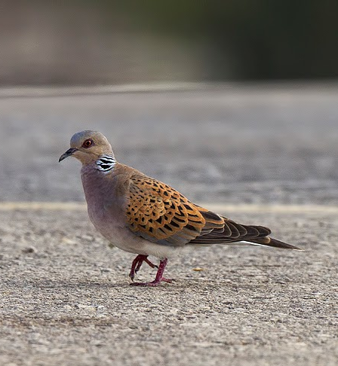
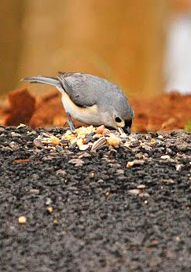
1-2 gelijkenissen | 3-9 de zaaier | 10-12 gelijkenissen | 13-20 uitleg zaaier | 21-23 de lamp | 24-25 de maat | 26-29 het wonder | 30-32 Mosterdzaad | 35-41 storm

Slide 27
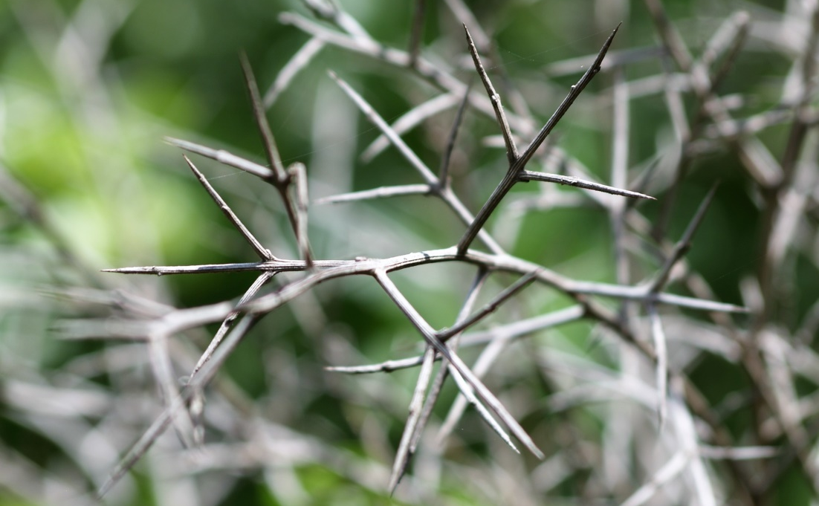
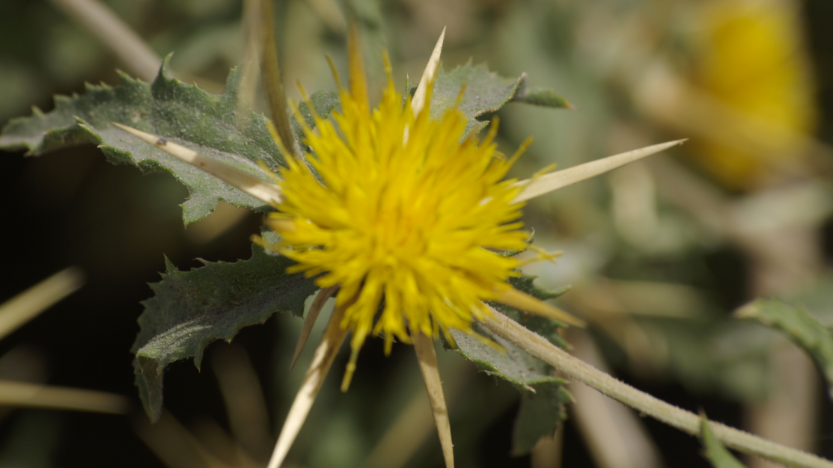
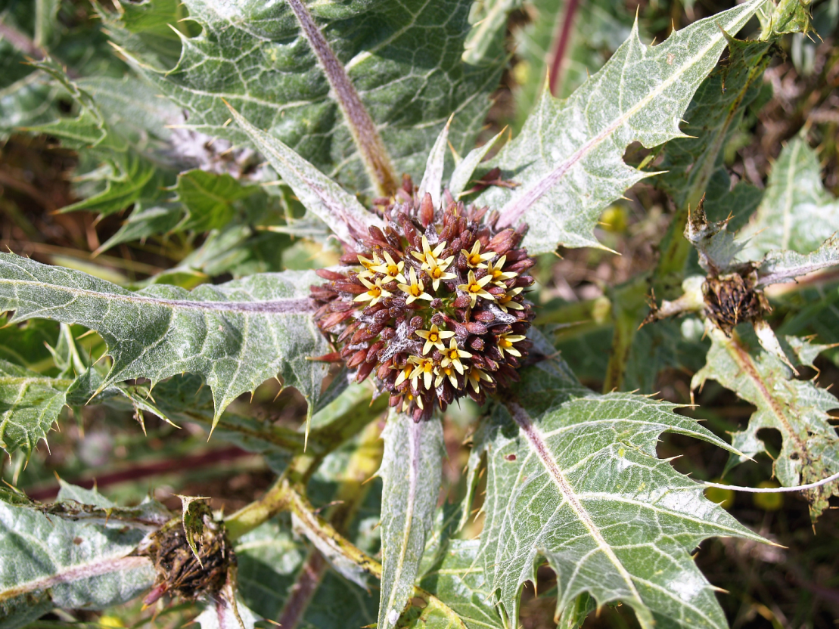
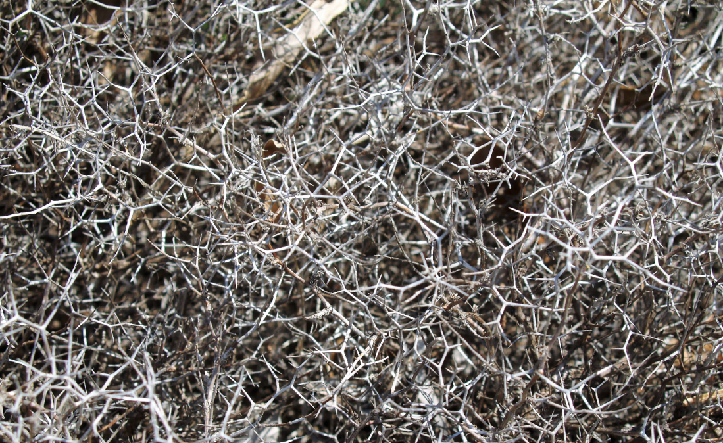
dorens (akanthas)
1-2 gelijkenissen | 3-9 de zaaier | 10-12 gelijkenissen | 13-20 uitleg zaaier | 21-23 de lamp | 24-25 de maat | 26-29 het wonder | 30-32 Mosterdzaad | 35-41 storm

Slide 28
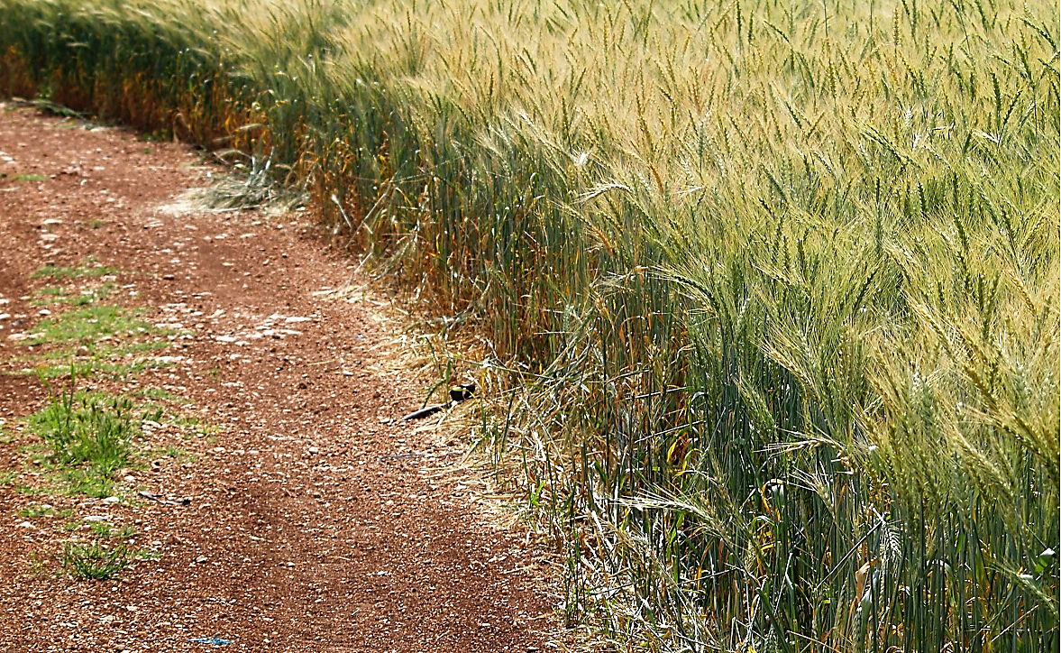
1-2 gelijkenissen | 3-9 de zaaier | 10-12 gelijkenissen | 13-20 uitleg zaaier | 21-23 de lamp | 24-25 de maat | 26-29 het wonder | 30-32 Mosterdzaad | 35-41 storm

Slide 29
Marcus 4¹ En wederom begon Hij te leren bij de zee. En een zeer grote schare verzamelde zich bij Hem, zodat Hij in een schip ging en daarin nederzat op de zee, en de gehele schare was bij de zee op het land. ² En Hij leerde hun vele dingen in ​gelijkenissen​, en Hij zeide tot hen in zijn onderwijs: ³ Hoort. Zie, een ​zaaier​ ging uit om te ​zaaien​. ⁴ En het geschiedde bij het ​zaaien​, dat een deel langs de weg viel, en de vogels kwamen en aten het op. ⁵ Een ander deel viel op steenachtige bodem, waar het niet veel aarde had, en terstond schoot het op, omdat het geen diepe aarde had. ⁶ Maar toen de zon opging, verschroeide het, en omdat het geen wortel had, verdorde het. ⁷ En een ander deel viel in de dorens en de dorens kwamen op en verstikten het en het gaf geen vrucht. ⁸ En het overige viel in goede aarde en opkomende en uitstoelende gaf het vrucht, en het droeg tot dertig-, zestig- en honderdvoud toe. ⁹ En Hij zeide: Wie oren heeft om te horen, die hore.
¹⁰ En toen Hij (met hen) alleen was, vroegen zij die in zijn omgeving waren met de twaalven, Hem naar de ​gelijkenissen​. ¹¹ En Hij zeide tot hen: U is gegeven het geheimenis van het Koninkrijk Gods, maar tot hen, die buiten staan, komt alles in ​gelijkenissen​, ¹² dat zij
ziende zien en niet bemerken, en horende horen en niet verstaan, opdat zij zich niet bekeren en hun ​vergeven​ worde.
¹³ En Hij zeide tot hen: Weet gij niet, wat deze ​gelijkenis​ betekent, en hoe zult gij dan al de ​gelijkenissen​ verstaan? ¹⁴ De ​zaaier​ ​zaait​ het woord. ¹⁵ Dit zijn degenen, die langs de weg zijn: waar het woord ​gezaaid​ wordt, en zodra zij het horen, komt terstond de satan en neemt het woord, dat in hen ​gezaaid​ is, weg. ¹⁶ En evenzo zijn, die op steenachtige plaatsen ​gezaaid​ worden, degenen, die, zodra zij het woord horen, het terstond met blijdschap aannemen. ¹⁷ Doch zij hebben geen wortel in zich, maar zijn mensen van het ogenblik; wanneer later verdrukking of vervolging komt om der wille van het woord, komen zij terstond ten val. ¹⁸ En een ander deel zijn degenen, die in de dorens ​gezaaid​ worden: dit zijn zij, die het woord horen, ¹⁹ maar de zorgen van de wereld en het bedrog van de rijkdom en de begeerten naar al het andere komen erbij en verstikken het woord en het wordt onvruchtbaar. ²⁰ En dit zijn degenen, die in goede aarde ​gezaaid​ zijn: zij, die het woord horen en in zich opnemen en vrucht dragen, dertig- en zestig- en honderdvoud.
Er zijn vier soorten in discipelen: hij die snel begrijpt en snel vergeet, zijn winst verdwijnt in zijn verlies; hij die begrijpt moeizaam en vergeet met moeite, zijn verlies verdwijnt in zijn winst; hij die al snel begrijpt en vergeet met moeite, hij is een goede portie; hij die begrijpt met moeite en vergeet snel, hij is een kwade deel. (Pirké Avot 5:15)
1-2 gelijkenissen | 3-9 de zaaier | 10-12 gelijkenissen | 13-20 uitleg zaaier | 21-23 de lamp | 24-25 de maat | 26-29 het wonder | 30-32 Mosterdzaad | 35-41 storm

Slide 30


Marcus 4¹ En wederom begon Hij te leren bij de zee. En een zeer grote schare verzamelde zich bij Hem, zodat Hij in een schip ging en daarin nederzat op de zee, en de gehele schare was bij de zee op het land. ² En Hij leerde hun vele dingen in ​gelijkenissen​, en Hij zeide tot hen in zijn onderwijs: ³ Hoort. Zie, een ​zaaier​ ging uit om te ​zaaien​. ⁴ En het geschiedde bij het ​zaaien​, dat een deel langs de weg viel, en de vogels kwamen en aten het op. ⁵ Een ander deel viel op steenachtige bodem, waar het niet veel aarde had, en terstond schoot het op, omdat het geen diepe aarde had. ⁶ Maar toen de zon opging, verschroeide het, en omdat het geen wortel had, verdorde het. ⁷ En een ander deel viel in de dorens en de dorens kwamen op en verstikten het en het gaf geen vrucht. ⁸ En het overige viel in goede aarde en opkomende en uitstoelende gaf het vrucht, en het droeg tot dertig-, zestig- en honderdvoud toe. ⁹ En Hij zeide: Wie oren heeft om te horen, die hore.
¹⁰ En toen Hij (met hen) alleen was, vroegen zij die in zijn omgeving waren met de twaalven, Hem naar de ​gelijkenissen​. ¹¹ En Hij zeide tot hen: U is gegeven het geheimenis van het Koninkrijk Gods, maar tot hen, die buiten staan, komt alles in ​gelijkenissen​, ¹² dat zij
ziende zien en niet bemerken, en horende horen en niet verstaan, opdat zij zich niet bekeren en hun ​vergeven​ worde.
¹³ En Hij zeide tot hen: Weet gij niet, wat deze ​gelijkenis​ betekent, en hoe zult gij dan al de ​gelijkenissen​ verstaan? ¹⁴ De ​zaaier​ ​zaait​ het woord. ¹⁵ Dit zijn degenen, die langs de weg zijn: waar het woord ​gezaaid​ wordt, en zodra zij het horen, komt terstond de satan en neemt het woord, dat in hen ​gezaaid​ is, weg. ¹⁶ En evenzo zijn, die op steenachtige plaatsen ​gezaaid​ worden, degenen, die, zodra zij het woord horen, het terstond met blijdschap aannemen. ¹⁷ Doch zij hebben geen wortel in zich, maar zijn mensen van het ogenblik; wanneer later verdrukking of vervolging komt om der wille van het woord, komen zij terstond ten val. ¹⁸ En een ander deel zijn degenen, die in de dorens ​gezaaid​ worden: dit zijn zij, die het woord horen, ¹⁹ maar de zorgen van de wereld en het bedrog van de rijkdom en de begeerten naar al het andere komen erbij en verstikken het woord en het wordt onvruchtbaar. ²⁰ En dit zijn degenen, die in goede aarde ​gezaaid​ zijn: zij, die het woord horen en in zich opnemen en vrucht dragen, dertig- en zestig- en honderdvoud.
Horen door te zien!
1-2 gelijkenissen | 3-9 de zaaier | 10-12 gelijkenissen | 13-20 uitleg zaaier | 21-23 de lamp | 24-25 de maat | 26-29 het wonder | 30-32 Mosterdzaad | 35-41 storm

Slide 31
Marcus 4¹ En wederom begon Hij te leren bij de zee. En een zeer grote schare verzamelde zich bij Hem, zodat Hij in een schip ging en daarin nederzat op de zee, en de gehele schare was bij de zee op het land. ² En Hij leerde hun vele dingen in ​gelijkenissen​, en Hij zeide tot hen in zijn onderwijs: ³ Hoort. Zie, een ​zaaier​ ging uit om te ​zaaien​. ⁴ En het geschiedde bij het ​zaaien​, dat een deel langs de weg viel, en de vogels kwamen en aten het op. ⁵ Een ander deel viel op steenachtige bodem, waar het niet veel aarde had, en terstond schoot het op, omdat het geen diepe aarde had. ⁶ Maar toen de zon opging, verschroeide het, en omdat het geen wortel had, verdorde het. ⁷ En een ander deel viel in de dorens en de dorens kwamen op en verstikten het en het gaf geen vrucht. ⁸ En het overige viel in goede aarde en opkomende en uitstoelende gaf het vrucht, en het droeg tot dertig-, zestig- en honderdvoud toe. ⁹ En Hij zeide: Wie oren heeft om te horen, die hore.
¹⁰ En toen Hij (met hen) alleen was, vroegen zij die in zijn omgeving waren met de twaalven, Hem naar de ​gelijkenissen​. ¹¹ En Hij zeide tot hen: U is gegeven het geheimenis van het Koninkrijk Gods, maar tot hen, die buiten staan, komt alles in ​gelijkenissen​, ¹² dat zij ziende zien en niet bemerken, en horende horen en niet verstaan, opdat zij zich niet bekeren en hun ​vergeven​ worde.
¹³ En Hij zeide tot hen: Weet gij niet, wat deze ​gelijkenis​ betekent, en hoe zult gij dan al de ​gelijkenissen​ verstaan? ¹⁴ De ​zaaier​ ​zaait​ het woord. ¹⁵ Dit zijn degenen, die langs de weg zijn: waar het woord ​gezaaid​ wordt, en zodra zij het horen, komt terstond de satan en neemt het woord, dat in hen ​gezaaid​ is, weg. ¹⁶ En evenzo zijn, die op steenachtige plaatsen ​gezaaid​ worden, degenen, die, zodra zij het woord horen, het terstond met blijdschap aannemen. ¹⁷ Doch zij hebben geen wortel in zich, maar zijn mensen van het ogenblik; wanneer later verdrukking of vervolging komt om der wille van het woord, komen zij terstond ten val. ¹⁸ En een ander deel zijn degenen, die in de dorens ​gezaaid​ worden: dit zijn zij, die het woord horen, ¹⁹ maar de zorgen van de wereld en het bedrog van de rijkdom en de begeerten naar al het andere komen erbij en verstikken het woord en het wordt onvruchtbaar. ²⁰ En dit zijn degenen, die in goede aarde ​gezaaid​ zijn: zij, die het woord horen en in zich opnemen en vrucht dragen, dertig- en zestig- en honderdvoud.
²¹ En Hij zeide tot hen: De ​lamp​ komt toch niet om onder de korenmaat of onder het ​bed​ gezet te worden? Is het niet om op de standaard gezet te worden? ²² Want er is niets verborgen, dan om geopenbaard te worden, of aan het oog onttrokken, dan om in het openbaar te komen. ²³ Indien iemand oren heeft om te horen, die hore.
²⁴ En Hij zeide tot hen: Ziet toe, wat gij hoort. Met de maat, waarmede gij meet, zal u gemeten worden, en u zal boven die maat gegeven worden. ²⁵ Want wie heeft, hem zal gegeven worden; en wie niet heeft, ook wat hij heeft zal hem ontnomen worden.
²⁶ En Hij zeide: Alzo is het Koninkrijk Gods, als een mens, die ​zaad​ werpt in de aarde, ²⁷ en slaapt en opstaat, nacht en dag, en het ​zaad​ komt op en groeit, zonder dat hij zelf weet hoe. ²⁸ De grond brengt vanzelf vrucht voort; eerst een halm, daarna een aar, daarna het volle koren in de aar. ²⁹ Wanneer dan de vrucht rijp is, laat hij er terstond de ​sikkel​ in slaan, omdat de oogsttijd aangebroken is.
CITAAT:Jesaja 6⁸Daarop hoorde ik de stem des Heren, die zeide: Wie zal Ik zenden en wie zal voor Ons gaan? En ik zeide: Hier ben ik, zend mij. ⁹Toen zeide Hij: Ga, zeg tot dit volk: Hoort aldoor – maar verstaat niet, en ziet aldoor – maar merkt niet op.¹⁰Maak het ​hart​ van dit volk vet, maak zijn oren doof en doe zijn ogen dichtkleven, opdat het met zijn ogen niet zie en met zijn oren niet hore en opdat zijn ​hart​ niet versta, zodat het zich niet bekere en genezen worde. ¹¹Toen vroeg ik: Hoelang, Here? Hij antwoordde: Totdat…
1-2 gelijkenissen | 3-9 de zaaier | 10-12 gelijkenissen | 13-20 uitleg zaaier | 21-23 de lamp | 24-25 de maat | 26-29 het wonder | 30-32 Mosterdzaad | 35-41 storm

Slide 32


Weer gaat het over de hardheid van het hart (Marcus 3:5)
hard
vet
doof
blind
dicht
Het hart van vlees en bloed
Het hart van afweging
Het van God gekregen hart
Het zachtmoedige hart
Het volgzame hart (pro-Torah)
Het kneedbare hart
Het corrigeerbare hart
B. Het verharde hart (Gr.Porosis)
Het hart van harde standaarden
Het mechanische hart
Het arrogante hart
Het opstandige hart (anti-Torah)
Het afgestompte hart
Het onwrikbare hart
1-2 gelijkenissen | 3-9 de zaaier | 10-12 gelijkenissen | 13-20 uitleg zaaier | 21-23 de lamp | 24-25 de maat | 26-29 het wonder | 30-32 Mosterdzaad | 35-41 storm

Slide 33
¹⁰ En toen Hij (met hen) alleen was, vroegen zij die in zijn omgeving waren met de twaalven, Hem naar de ​gelijkenissen​. ¹¹ En Hij zeide tot hen: U is gegeven het geheimenis van het Koninkrijk Gods, maar tot hen, die buiten staan, komt alles in ​gelijkenissen​, ¹² dat zij ziende zien en niet bemerken, en horende horen en niet verstaan, opdat zij zich niet bekeren en hun ​vergeven​ worde.
¹³ En Hij zeide tot hen: Weet gij niet, wat deze ​gelijkenis​ betekent, en hoe zult gij dan al de ​gelijkenissen​ verstaan?
¹⁴ De ​zaaier​ ​zaait​ het woord. ¹⁵ Dit zijn degenen, die langs de weg zijn: waar het woord ​gezaaid​ wordt, en zodra zij het horen, komt terstond de satan en neemt het woord, dat in hen ​gezaaid​ is, weg. ¹⁶ En evenzo zijn, die op steenachtige plaatsen ​gezaaid​ worden, degenen, die, zodra zij het woord horen, het terstond met blijdschap aannemen. ¹⁷ Doch zij hebben geen wortel in zich, maar zijn mensen van het ogenblik; wanneer later verdrukking of vervolging komt om der wille van het woord, komen zij terstond ten val. ¹⁸ En een ander deel zijn degenen, die in de dorens ​gezaaid​ worden: dit zijn zij, die het woord horen, ¹⁹ maar de zorgen van de wereld en het bedrog van de rijkdom en de begeerten naar al het andere komen erbij en verstikken het woord en het wordt onvruchtbaar. ²⁰ En dit zijn degenen, die in goede aarde ​gezaaid​ zijn: zij, die het woord horen en in zich opnemen en vrucht dragen, dertig- en zestig- en honderdvoud.
Dus, deze gelijkenis is de sleutel tot andere gelijkenissen
Ключевой
Klyuchevoy
Sleutel, kluts
1-2 gelijkenissen | 3-9 de zaaier | 10-12 gelijkenissen | 13-20 uitleg zaaier | 21-23 de lamp | 24-25 de maat | 26-29 het wonder | 30-32 Mosterdzaad | 35-41 storm

Slide 34
Het woord wordt gezaaid; de logos, de dabar wordt gezaaid.
¹⁰ En toen Hij (met hen) alleen was, vroegen zij die in zijn omgeving waren met de twaalven, Hem naar de ​gelijkenissen​. ¹¹ En Hij zeide tot hen: U is gegeven het geheimenis van het Koninkrijk Gods, maar tot hen, die buiten staan, komt alles in ​gelijkenissen​, ¹² dat zij ziende zien en niet bemerken, en horende horen en niet verstaan, opdat zij zich niet bekeren en hun ​vergeven​ worde.
¹³ En Hij zeide tot hen: Weet gij niet, wat deze ​gelijkenis​ betekent, en hoe zult gij dan al de ​gelijkenissen​ verstaan? ¹⁴ De ​zaaier​ ​zaait​ het woord. ¹⁵ Dit zijn degenen, die langs de weg zijn: waar het woord ​gezaaid​ wordt, en zodra zij het horen, komt terstond de satan en neemt het woord, dat in hen ​gezaaid​ is, weg. ¹⁶ En evenzo zijn, die op steenachtige plaatsen ​gezaaid​ worden, degenen, die, zodra zij het woord horen, het terstond met blijdschap aannemen. ¹⁷ Doch zij hebben geen wortel in zich, maar zijn mensen van het ogenblik; wanneer later verdrukking of vervolging komt om der wille van het woord, komen zij terstond ten val. ¹⁸ En een ander deel zijn degenen, die in de dorens ​gezaaid​ worden: dit zijn zij, die het woord horen, ¹⁹ maar de zorgen van de wereld en het bedrog van de rijkdom en de begeerten naar al het andere komen erbij en verstikken het woord en het wordt onvruchtbaar. ²⁰ En dit zijn degenen, die in goede aarde ​gezaaid​ zijn: zij, die het woord horen en in zich opnemen en vrucht dragen, dertig- en zestig- en honderdvoud.
Mattheüs noemt dit het woord van het Koninkrijk.
Jacobus spreekt over de Koninklijke wet.
Wat is dit woord van het Koninkrijk?
“Die de geboden Gods & het geloof in ​Jesjoea​ bewaren”
(Openbaring 12:17 &14:12)
Bewaren
[τηρούντων – terounton van tereo:
bewaken als iets dierbaars, onderhouden, naleven, gehoorzamen]
en in praktijk brengen,
zodat ze vrucht dragen
1-2 gelijkenissen | 3-9 de zaaier | 10-12 gelijkenissen | 13-20 uitleg zaaier | 21-23 de lamp | 24-25 de maat | 26-29 het wonder | 30-32 Mosterdzaad | 35-41 storm

Slide 35
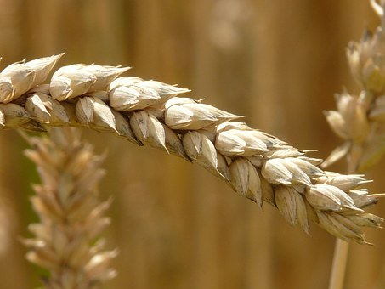
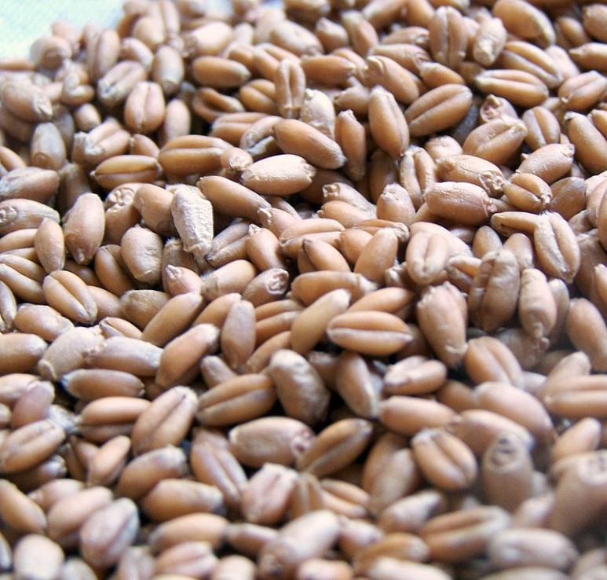
De enige Bijbelplaats waar dit voorkomt:
Genesis 26:12 En ​Isaak​ zaaide in dat land en oogstte in dat jaar honderdvoudig; want de Here zegende hem.
¹⁰ En toen Hij (met hen) alleen was, vroegen zij die in zijn omgeving waren met de twaalven, Hem naar de ​gelijkenissen​. ¹¹ En Hij zeide tot hen: U is gegeven het geheimenis van het Koninkrijk Gods, maar tot hen, die buiten staan, komt alles in ​gelijkenissen​, ¹² dat zij ziende zien en niet bemerken, en horende horen en niet verstaan, opdat zij zich niet bekeren en hun ​vergeven​ worde.
¹³ En Hij zeide tot hen: Weet gij niet, wat deze ​gelijkenis​ betekent, en hoe zult gij dan al de ​gelijkenissen​ verstaan? ¹⁴ De ​zaaier​ ​zaait​ het woord. ¹⁵ Dit zijn degenen, die langs de weg zijn: waar het woord ​gezaaid​ wordt, en zodra zij het horen, komt terstond de satan en neemt het woord, dat in hen ​gezaaid​ is, weg. ¹⁶ En evenzo zijn, die op steenachtige plaatsen ​gezaaid​ worden, degenen, die, zodra zij het woord horen, het terstond met blijdschap aannemen. ¹⁷ Doch zij hebben geen wortel in zich, maar zijn mensen van het ogenblik; wanneer later verdrukking of vervolging komt om der wille van het woord, komen zij terstond ten val. ¹⁸ En een ander deel zijn degenen, die in de dorens ​gezaaid​ worden: dit zijn zij, die het woord horen, ¹⁹ maar de zorgen van de wereld en het bedrog van de rijkdom en de begeerten naar al het andere komen erbij en verstikken het woord en het wordt onvruchtbaar. ²⁰ En dit zijn degenen, die in goede aarde ​gezaaid​ zijn: zij, die het woord horen en in zich opnemen en vrucht dragen, dertig- en zestig- en honderdvoud.
50 korrels per aar: 50-voudig
100 korrels per aar: 100-voudig
1-2 gelijkenissen | 3-9 de zaaier | 10-12 gelijkenissen | 13-20 uitleg zaaier | 21-23 de lamp | 24-25 de maat | 26-29 het wonder | 30-32 Mosterdzaad | 35-41 storm

Slide 36
Marcus 4¹ En wederom begon Hij te leren bij de zee. En een zeer grote schare verzamelde zich bij Hem, zodat Hij in een schip ging en daarin nederzat op de zee, en de gehele schare was bij de zee op het land. ² En Hij leerde hun vele dingen in ​gelijkenissen​, en Hij zeide tot hen in zijn onderwijs: ³ Hoort. Zie, een ​zaaier​ ging uit om te ​zaaien​. ⁴ En het geschiedde bij het ​zaaien​, dat een deel langs de weg viel, en de vogels kwamen en aten het op. ⁵ Een ander deel viel op steenachtige bodem, waar het niet veel aarde had, en terstond schoot het op, omdat het geen diepe aarde had. ⁶ Maar toen de zon opging, verschroeide het, en omdat het geen wortel had, verdorde het. ⁷ En een ander deel viel in de dorens en de dorens kwamen op en verstikten het en het gaf geen vrucht. ⁸ En het overige viel in goede aarde en opkomende en uitstoelende gaf het vrucht, en het droeg tot dertig-, zestig- en honderdvoud toe. ⁹ En Hij zeide: Wie oren heeft om te horen, die hore.
¹⁰ En toen Hij (met hen) alleen was, vroegen zij die in zijn omgeving waren met de twaalven, Hem naar de ​gelijkenissen​. ¹¹ En Hij zeide tot hen: U is gegeven het geheimenis van het Koninkrijk Gods, maar tot hen, die buiten staan, komt alles in ​gelijkenissen​, ¹² dat zij ziende zien en niet bemerken, en horende horen en niet verstaan, opdat zij zich niet bekeren en hun ​vergeven​ worde.
¹³ En Hij zeide tot hen: Weet gij niet, wat deze ​gelijkenis​ betekent, en hoe zult gij dan al de ​gelijkenissen​ verstaan? ¹⁴ De ​zaaier​ ​zaait​ het woord. ¹⁵ Dit zijn degenen, die langs de weg zijn: waar het woord ​gezaaid​ wordt, en zodra zij het horen, komt terstond de satan en neemt het woord, dat in hen ​gezaaid​ is, weg. ¹⁶ En evenzo zijn, die op steenachtige plaatsen ​gezaaid​ worden, degenen, die, zodra zij het woord horen, het terstond met blijdschap aannemen. ¹⁷ Doch zij hebben geen wortel in zich, maar zijn mensen van het ogenblik; wanneer later verdrukking of vervolging komt om der wille van het woord, komen zij terstond ten val. ¹⁸ En een ander deel zijn degenen, die in de dorens ​gezaaid​ worden: dit zijn zij, die het woord horen, ¹⁹ maar de zorgen van de wereld en het bedrog van de rijkdom en de begeerten naar al het andere komen erbij en verstikken het woord en het wordt onvruchtbaar. ²⁰ En dit zijn degenen, die in goede aarde ​gezaaid​ zijn: zij, die het woord horen en in zich opnemen en vrucht dragen, dertig- en zestig- en honderdvoud.
²¹ En Hij zeide tot hen: De ​lamp​ komt toch niet om onder de korenmaat of onder het ​bed​ gezet te worden? Is het niet om op de standaard gezet te worden? ²² Want er is niets verborgen, dan om geopenbaard te worden, of aan het oog onttrokken, dan om in het openbaar te komen. ²³ Indien iemand oren heeft om te horen, die hore.
²⁴ En Hij zeide tot hen: Ziet toe, wat gij hoort. Met de maat, waarmede gij meet, zal u gemeten worden, en u zal boven die maat gegeven worden. ²⁵ Want wie heeft, hem zal gegeven worden; en wie niet heeft, ook wat hij heeft zal hem ontnomen worden.
²⁶ En Hij zeide: Alzo is het Koninkrijk Gods, als een mens, die ​zaad​ werpt in de aarde, ²⁷ en slaapt en opstaat, nacht en dag, en het ​zaad​ komt op en groeit, zonder dat hij zelf weet hoe. ²⁸ De grond brengt vanzelf vrucht voort; eerst een halm, daarna een aar, daarna het volle koren in de aar. ²⁹ Wanneer dan de vrucht rijp is, laat hij er terstond de ​sikkel​ in slaan, omdat de oogsttijd aangebroken is.
JHWH IS DE LICHTBRON!
Psalm 36:10
Want bij U is de bron des levens,
in uw licht zien wij het licht.
GODS WOORD IS LICHT
Psalm 119:105
נֵר-לְרַגְלִי דְבָרֶךָ
Ner le ragli dewarècha
Uw woord is een ​lamp​
voor mijn voet
וְאוֹר לִנְתִיבָתִי
we or lintiwati
en een licht op mijn pad.
HET 1e DAT GOD SCHIEP WAS LICHT
ַיֹּאמֶר אֱלֹהִים, יְהִי אוֹר; וַיְהִי-אוֹר
Wajomèr elohim jehi ór waihi ór
Gen.1:3
Elohim zei: Er is licht. Er was licht
Het gezaaide woord
uit de sleutelgelijkenis
dient licht te verspreiden
in de wereld.
DE MESSIAS IS HET LICHT! Johannes 1:9; 8:12“Het waarachtige licht, dat ieder mens verlicht, was komende in de wereld.”
1-2 gelijkenissen | 3-9 de zaaier | 10-12 gelijkenissen | 13-20 uitleg zaaier | 21-23 de lamp | 24-25 de maat | 26-29 het wonder | 30-32 Mosterdzaad | 35-41 storm

Slide 37
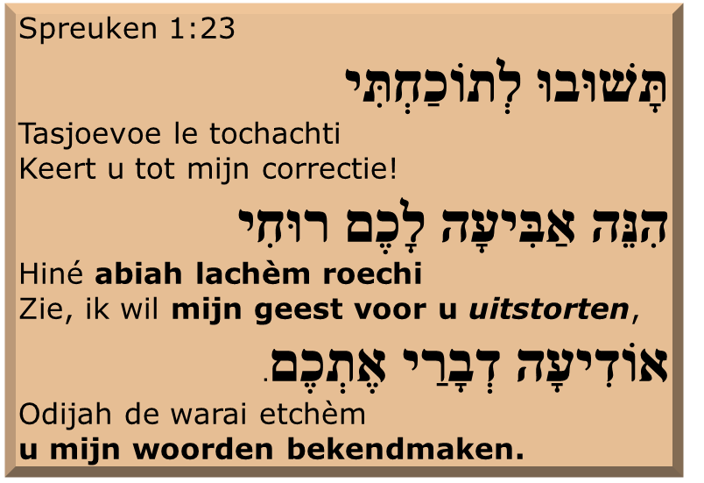
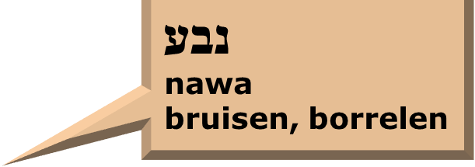
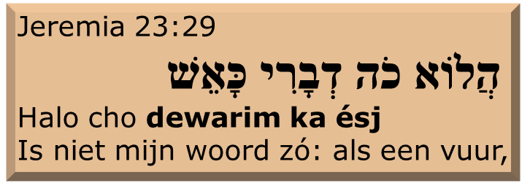
Marcus 4¹ En wederom begon Hij te leren bij de zee. En een zeer grote schare verzamelde zich bij Hem, zodat Hij in een schip ging en daarin nederzat op de zee, en de gehele schare was bij de zee op het land. ² En Hij leerde hun vele dingen in ​gelijkenissen​, en Hij zeide tot hen in zijn onderwijs: ³ Hoort. Zie, een ​zaaier​ ging uit om te ​zaaien​. ⁴ En het geschiedde bij het ​zaaien​, dat een deel langs de weg viel, en de vogels kwamen en aten het op. ⁵ Een ander deel viel op steenachtige bodem, waar het niet veel aarde had, en terstond schoot het op, omdat het geen diepe aarde had. ⁶ Maar toen de zon opging, verschroeide het, en omdat het geen wortel had, verdorde het. ⁷ En een ander deel viel in de dorens en de dorens kwamen op en verstikten het en het gaf geen vrucht. ⁸ En het overige viel in goede aarde en opkomende en uitstoelende gaf het vrucht, en het droeg tot dertig-, zestig- en honderdvoud toe. ⁹ En Hij zeide: Wie oren heeft om te horen, die hore.
¹⁰ En toen Hij (met hen) alleen was, vroegen zij die in zijn omgeving waren met de twaalven, Hem naar de ​gelijkenissen​. ¹¹ En Hij zeide tot hen: U is gegeven het geheimenis van het Koninkrijk Gods, maar tot hen, die buiten staan, komt alles in ​gelijkenissen​, ¹² dat zij ziende zien en niet bemerken, en horende horen en niet verstaan, opdat zij zich niet bekeren en hun ​vergeven​ worde.
¹³ En Hij zeide tot hen: Weet gij niet, wat deze ​gelijkenis​ betekent, en hoe zult gij dan al de ​gelijkenissen​ verstaan? ¹⁴ De ​zaaier​ ​zaait​ het woord. ¹⁵ Dit zijn degenen, die langs de weg zijn: waar het woord ​gezaaid​ wordt, en zodra zij het horen, komt terstond de satan en neemt het woord, dat in hen ​gezaaid​ is, weg. ¹⁶ En evenzo zijn, die op steenachtige plaatsen ​gezaaid​ worden, degenen, die, zodra zij het woord horen, het terstond met blijdschap aannemen. ¹⁷ Doch zij hebben geen wortel in zich, maar zijn mensen van het ogenblik; wanneer later verdrukking of vervolging komt om der wille van het woord, komen zij terstond ten val. ¹⁸ En een ander deel zijn degenen, die in de dorens ​gezaaid​ worden: dit zijn zij, die het woord horen, ¹⁹ maar de zorgen van de wereld en het bedrog van de rijkdom en de begeerten naar al het andere komen erbij en verstikken het woord en het wordt onvruchtbaar. ²⁰ En dit zijn degenen, die in goede aarde ​gezaaid​ zijn: zij, die het woord horen en in zich opnemen en vrucht dragen, dertig- en zestig- en honderdvoud.
²¹ En Hij zeide tot hen: De ​lamp​ komt toch niet om onder de korenmaat of onder het ​bed​ gezet te worden? Is het niet om op de standaard gezet te worden? ²² Want er is niets verborgen, dan om geopenbaard te worden, of aan het oog onttrokken, dan om in het openbaar te komen. ²³ Indien iemand oren heeft om te horen, die hore.
²⁴ En Hij zeide tot hen: Ziet toe, wat gij hoort. Met de maat, waarmede gij meet, zal u gemeten worden, en u zal boven die maat gegeven worden. ²⁵ Want wie heeft, hem zal gegeven worden; en wie niet heeft, ook wat hij heeft zal hem ontnomen worden.
²⁶ En Hij zeide: Alzo is het Koninkrijk Gods, als een mens, die ​zaad​ werpt in de aarde, ²⁷ en slaapt en opstaat, nacht en dag, en het ​zaad​ komt op en groeit, zonder dat hij zelf weet hoe. ²⁸ De grond brengt vanzelf vrucht voort; eerst een halm, daarna een aar, daarna het volle koren in de aar. ²⁹ Wanneer dan de vrucht rijp is, laat hij er terstond de ​sikkel​ in slaan, omdat de oogsttijd aangebroken is.
TORAH is VUUR en door VUUR is het gegeven
TORAH is LICHT en door LICHT is het gegeven
1-2 gelijkenissen | 3-9 de zaaier | 10-12 gelijkenissen | 13-20 uitleg zaaier | 21-23 de lamp | 24-25 de maat | 26-29 het wonder | 30-32 Mosterdzaad | 35-41 storm

Slide 38
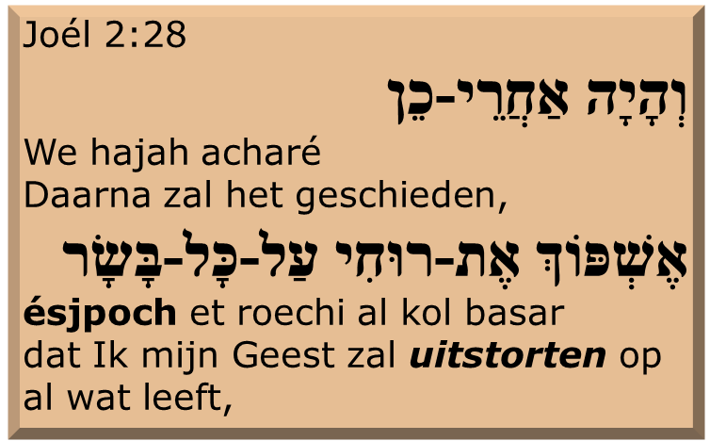
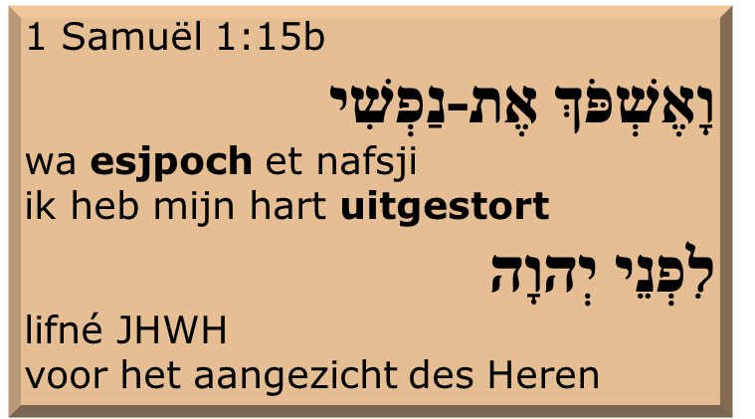
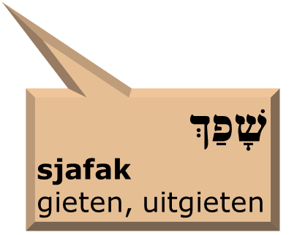
Marcus 4¹ En wederom begon Hij te leren bij de zee. En een zeer grote schare verzamelde zich bij Hem, zodat Hij in een schip ging en daarin nederzat op de zee, en de gehele schare was bij de zee op het land. ² En Hij leerde hun vele dingen in ​gelijkenissen​, en Hij zeide tot hen in zijn onderwijs: ³ Hoort. Zie, een ​zaaier​ ging uit om te ​zaaien​. ⁴ En het geschiedde bij het ​zaaien​, dat een deel langs de weg viel, en de vogels kwamen en aten het op. ⁵ Een ander deel viel op steenachtige bodem, waar het niet veel aarde had, en terstond schoot het op, omdat het geen diepe aarde had. ⁶ Maar toen de zon opging, verschroeide het, en omdat het geen wortel had, verdorde het. ⁷ En een ander deel viel in de dorens en de dorens kwamen op en verstikten het en het gaf geen vrucht. ⁸ En het overige viel in goede aarde en opkomende en uitstoelende gaf het vrucht, en het droeg tot dertig-, zestig- en honderdvoud toe. ⁹ En Hij zeide: Wie oren heeft om te horen, die hore.
¹⁰ En toen Hij (met hen) alleen was, vroegen zij die in zijn omgeving waren met de twaalven, Hem naar de ​gelijkenissen​. ¹¹ En Hij zeide tot hen: U is gegeven het geheimenis van het Koninkrijk Gods, maar tot hen, die buiten staan, komt alles in ​gelijkenissen​, ¹² dat zij ziende zien en niet bemerken, en horende horen en niet verstaan, opdat zij zich niet bekeren en hun ​vergeven​ worde.
¹³ En Hij zeide tot hen: Weet gij niet, wat deze ​gelijkenis​ betekent, en hoe zult gij dan al de ​gelijkenissen​ verstaan? ¹⁴ De ​zaaier​ ​zaait​ het woord. ¹⁵ Dit zijn degenen, die langs de weg zijn: waar het woord ​gezaaid​ wordt, en zodra zij het horen, komt terstond de satan en neemt het woord, dat in hen ​gezaaid​ is, weg. ¹⁶ En evenzo zijn, die op steenachtige plaatsen ​gezaaid​ worden, degenen, die, zodra zij het woord horen, het terstond met blijdschap aannemen. ¹⁷ Doch zij hebben geen wortel in zich, maar zijn mensen van het ogenblik; wanneer later verdrukking of vervolging komt om der wille van het woord, komen zij terstond ten val. ¹⁸ En een ander deel zijn degenen, die in de dorens ​gezaaid​ worden: dit zijn zij, die het woord horen, ¹⁹ maar de zorgen van de wereld en het bedrog van de rijkdom en de begeerten naar al het andere komen erbij en verstikken het woord en het wordt onvruchtbaar. ²⁰ En dit zijn degenen, die in goede aarde ​gezaaid​ zijn: zij, die het woord horen en in zich opnemen en vrucht dragen, dertig- en zestig- en honderdvoud.
²¹ En Hij zeide tot hen: De ​lamp​ komt toch niet om onder de korenmaat of onder het ​bed​ gezet te worden? Is het niet om op de standaard gezet te worden? ²² Want er is niets verborgen, dan om geopenbaard te worden, of aan het oog onttrokken, dan om in het openbaar te komen. ²³ Indien iemand oren heeft om te horen, die hore.
²⁴ En Hij zeide tot hen: Ziet toe, wat gij hoort. Met de maat, waarmede gij meet, zal u gemeten worden, en u zal boven die maat gegeven worden. ²⁵ Want wie heeft, hem zal gegeven worden; en wie niet heeft, ook wat hij heeft zal hem ontnomen worden.
²⁶ En Hij zeide: Alzo is het Koninkrijk Gods, als een mens, die ​zaad​ werpt in de aarde, ²⁷ en slaapt en opstaat, nacht en dag, en het ​zaad​ komt op en groeit, zonder dat hij zelf weet hoe. ²⁸ De grond brengt vanzelf vrucht voort; eerst een halm, daarna een aar, daarna het volle koren in de aar. ²⁹ Wanneer dan de vrucht rijp is, laat hij er terstond de ​sikkel​ in slaan, omdat de oogsttijd aangebroken is.
TORAH is VUUR en door VUUR is het gegeven
TORAH is LICHT en door LICHT is het gegeven
1-2 gelijkenissen | 3-9 de zaaier | 10-12 gelijkenissen | 13-20 uitleg zaaier | 21-23 de lamp | 24-25 de maat | 26-29 het wonder | 30-32 Mosterdzaad | 35-41 storm

Slide 39
Marcus 4¹ En wederom begon Hij te leren bij de zee. En een zeer grote schare verzamelde zich bij Hem, zodat Hij in een schip ging en daarin nederzat op de zee, en de gehele schare was bij de zee op het land. ² En Hij leerde hun vele dingen in ​gelijkenissen​, en Hij zeide tot hen in zijn onderwijs: ³ Hoort. Zie, een ​zaaier​ ging uit om te ​zaaien​. ⁴ En het geschiedde bij het ​zaaien​, dat een deel langs de weg viel, en de vogels kwamen en aten het op. ⁵ Een ander deel viel op steenachtige bodem, waar het niet veel aarde had, en terstond schoot het op, omdat het geen diepe aarde had. ⁶ Maar toen de zon opging, verschroeide het, en omdat het geen wortel had, verdorde het. ⁷ En een ander deel viel in de dorens en de dorens kwamen op en verstikten het en het gaf geen vrucht. ⁸ En het overige viel in goede aarde en opkomende en uitstoelende gaf het vrucht, en het droeg tot dertig-, zestig- en honderdvoud toe. ⁹ En Hij zeide: Wie oren heeft om te horen, die hore.
¹⁰ En toen Hij (met hen) alleen was, vroegen zij die in zijn omgeving waren met de twaalven, Hem naar de ​gelijkenissen​. ¹¹ En Hij zeide tot hen: U is gegeven het geheimenis van het Koninkrijk Gods, maar tot hen, die buiten staan, komt alles in ​gelijkenissen​, ¹² dat zij ziende zien en niet bemerken, en horende horen en niet verstaan, opdat zij zich niet bekeren en hun ​vergeven​ worde.
¹³ En Hij zeide tot hen: Weet gij niet, wat deze ​gelijkenis​ betekent, en hoe zult gij dan al de ​gelijkenissen​ verstaan? ¹⁴ De ​zaaier​ ​zaait​ het woord. ¹⁵ Dit zijn degenen, die langs de weg zijn: waar het woord ​gezaaid​ wordt, en zodra zij het horen, komt terstond de satan en neemt het woord, dat in hen ​gezaaid​ is, weg. ¹⁶ En evenzo zijn, die op steenachtige plaatsen ​gezaaid​ worden, degenen, die, zodra zij het woord horen, het terstond met blijdschap aannemen. ¹⁷ Doch zij hebben geen wortel in zich, maar zijn mensen van het ogenblik; wanneer later verdrukking of vervolging komt om der wille van het woord, komen zij terstond ten val. ¹⁸ En een ander deel zijn degenen, die in de dorens ​gezaaid​ worden: dit zijn zij, die het woord horen, ¹⁹ maar de zorgen van de wereld en het bedrog van de rijkdom en de begeerten naar al het andere komen erbij en verstikken het woord en het wordt onvruchtbaar. ²⁰ En dit zijn degenen, die in goede aarde ​gezaaid​ zijn: zij, die het woord horen en in zich opnemen en vrucht dragen, dertig- en zestig- en honderdvoud.
²¹ En Hij zeide tot hen: De ​lamp​ komt toch niet om onder de korenmaat of onder het ​bed​ gezet te worden? Is het niet om op de standaard gezet te worden? ²² Want er is niets verborgen, dan om geopenbaard te worden, of aan het oog onttrokken, dan om in het openbaar te komen. ²³ Indien iemand oren heeft om te horen, die hore.
²⁴ En Hij zeide tot hen: Ziet toe, wat gij hoort. Met de maat, waarmede gij meet, zal u gemeten worden, en u zal boven die maat gegeven worden. ²⁵ Want wie heeft, hem zal gegeven worden; en wie niet heeft, ook wat hij heeft zal hem ontnomen worden.
²⁶ En Hij zeide: Alzo is het Koninkrijk Gods, als een mens, die ​zaad​ werpt in de aarde, ²⁷ en slaapt en opstaat, nacht en dag, en het ​zaad​ komt op en groeit, zonder dat hij zelf weet hoe. ²⁸ De grond brengt vanzelf vrucht voort; eerst een halm, daarna een aar, daarna het volle koren in de aar. ²⁹ Wanneer dan de vrucht rijp is, laat hij er terstond de ​sikkel​ in slaan, omdat de oogsttijd aangebroken is.
EEN HEEL ANDER ZICHT OP HANDELINGEN 2
“2¹ En toen de Pinksterdag aanbrak, waren allen tezamen bijeen. ² En eensklaps kwam er uit de hemel een geluid als van een geweldige windvlaag en vulde het gehele huis, waar zij gezeten waren; ³ en er vertoonden zich aan hen tongen als van vuur, die zich verdeelden, en het zette zich op ieder van hen; ⁴ en zij werden allen vervuld met de ​​heilige​ Geest​ en begonnen met andere tongen te spreken, zoals de Geest het hun gaf uit te spreken.
Het gezaaide woord
uit de sleutelgelijkenis
dient licht te verspreiden
in de wereld.
TORAH is VUUR en door VUUR is het gegeven
TORAH is LICHT en door LICHT is het gegeven
1-2 gelijkenissen | 3-9 de zaaier | 10-12 gelijkenissen | 13-20 uitleg zaaier | 21-23 de lamp | 24-25 de maat | 26-29 het wonder | 30-32 Mosterdzaad | 35-41 storm

Slide 40
Marcus 4¹ En wederom begon Hij te leren bij de zee. En een zeer grote schare verzamelde zich bij Hem, zodat Hij in een schip ging en daarin nederzat op de zee, en de gehele schare was bij de zee op het land. ² En Hij leerde hun vele dingen in ​gelijkenissen​, en Hij zeide tot hen in zijn onderwijs: ³ Hoort. Zie, een ​zaaier​ ging uit om te ​zaaien​. ⁴ En het geschiedde bij het ​zaaien​, dat een deel langs de weg viel, en de vogels kwamen en aten het op. ⁵ Een ander deel viel op steenachtige bodem, waar het niet veel aarde had, en terstond schoot het op, omdat het geen diepe aarde had. ⁶ Maar toen de zon opging, verschroeide het, en omdat het geen wortel had, verdorde het. ⁷ En een ander deel viel in de dorens en de dorens kwamen op en verstikten het en het gaf geen vrucht. ⁸ En het overige viel in goede aarde en opkomende en uitstoelende gaf het vrucht, en het droeg tot dertig-, zestig- en honderdvoud toe. ⁹ En Hij zeide: Wie oren heeft om te horen, die hore.
¹⁰ En toen Hij (met hen) alleen was, vroegen zij die in zijn omgeving waren met de twaalven, Hem naar de ​gelijkenissen​. ¹¹ En Hij zeide tot hen: U is gegeven het geheimenis van het Koninkrijk Gods, maar tot hen, die buiten staan, komt alles in ​gelijkenissen​, ¹² dat zij ziende zien en niet bemerken, en horende horen en niet verstaan, opdat zij zich niet bekeren en hun ​vergeven​ worde.
¹³ En Hij zeide tot hen: Weet gij niet, wat deze ​gelijkenis​ betekent, en hoe zult gij dan al de ​gelijkenissen​ verstaan? ¹⁴ De ​zaaier​ ​zaait​ het woord. ¹⁵ Dit zijn degenen, die langs de weg zijn: waar het woord ​gezaaid​ wordt, en zodra zij het horen, komt terstond de satan en neemt het woord, dat in hen ​gezaaid​ is, weg. ¹⁶ En evenzo zijn, die op steenachtige plaatsen ​gezaaid​ worden, degenen, die, zodra zij het woord horen, het terstond met blijdschap aannemen. ¹⁷ Doch zij hebben geen wortel in zich, maar zijn mensen van het ogenblik; wanneer later verdrukking of vervolging komt om der wille van het woord, komen zij terstond ten val. ¹⁸ En een ander deel zijn degenen, die in de dorens ​gezaaid​ worden: dit zijn zij, die het woord horen, ¹⁹ maar de zorgen van de wereld en het bedrog van de rijkdom en de begeerten naar al het andere komen erbij en verstikken het woord en het wordt onvruchtbaar. ²⁰ En dit zijn degenen, die in goede aarde ​gezaaid​ zijn: zij, die het woord horen en in zich opnemen en vrucht dragen, dertig- en zestig- en honderdvoud.
²¹ En Hij zeide tot hen: De ​lamp​ komt toch niet om onder de korenmaat of onder het ​bed​ gezet te worden? Is het niet om op de standaard gezet te worden? ²² Want er is niets verborgen, dan om geopenbaard te worden, of aan het oog onttrokken, dan om in het openbaar te komen. ²³ Indien iemand oren heeft om te horen, die hore.
²⁴ En Hij zeide tot hen: Ziet toe, wat gij hoort. Met de maat, waarmede gij meet, zal u gemeten worden, en u zal boven die maat gegeven worden. ²⁵ Want wie heeft, hem zal gegeven worden; en wie niet heeft, ook wat hij heeft zal hem ontnomen worden.
²⁶ En Hij zeide: Alzo is het Koninkrijk Gods, als een mens, die ​zaad​ werpt in de aarde, ²⁷ en slaapt en opstaat, nacht en dag, en het ​zaad​ komt op en groeit, zonder dat hij zelf weet hoe. ²⁸ De grond brengt vanzelf vrucht voort; eerst een halm, daarna een aar, daarna het volle koren in de aar. ²⁹ Wanneer dan de vrucht rijp is, laat hij er terstond de ​sikkel​ in slaan, omdat de oogsttijd aangebroken is.
³⁰ En Hij zeide: Hoe zullen wij het Koninkrijk Gods afbeelden, of onder welke ​gelijkenis​ zullen wij het brengen? ³¹ [Het is als een] mosterdzaadje, dat, wanneer het in de aarde ​gezaaid​ wordt, het kleinste is van alle zaden op de aarde, ³² en toch, als het ​gezaaid​ is, opkomt en groter wordt dan alle tuingewassen, en grote takken maakt, zodat in zijn schaduw de vogelen des hemels kunnen nestelen.
Oosterse cultuur: informatie door beelden
Westerse cultuur : informatie door abstracte ideeën
Vers 3: Horen door te zien!
Vers 24: zien door te horen!
Deuteronomium 25:
¹³ Gij zult in uw buidel geen tweeërlei ​gewicht​ hebben, een groot en een klein. ¹⁴ Gij zult in uw ​huis​ geen tweeërlei efa hebben, een grote en een kleine. ¹⁵ Gij zult een vol en zuiver ​gewicht​ hebben; gij zult een volle en zuivere efa hebben, opdat gij lang leeft in het land, dat de Here, uw God, u geven zal. ¹⁶ Want ieder die deze dingen doet, ieder die ​onrecht​ doet, is de Here, uw God, een gruwel.
Spreuken 20:10
Tweeërlei gewicht, tweeërlei maat, beide zijn de Here een gruwel.
Βλέπετε τί ἀκούετε.
Blepete ti akouete
Ziet wat u hoort
1-2 gelijkenissen | 3-9 de zaaier | 10-12 gelijkenissen | 13-20 uitleg zaaier | 21-23 de lamp | 24-25 de maat | 26-29 het wonder | 30-32 Mosterdzaad | 35-41 storm
Notes:
Efa droge maat van 22 liter

Slide 41
Marcus 4¹ En wederom begon Hij te leren bij de zee. En een zeer grote schare verzamelde zich bij Hem, zodat Hij in een schip ging en daarin nederzat op de zee, en de gehele schare was bij de zee op het land. ² En Hij leerde hun vele dingen in ​gelijkenissen​, en Hij zeide tot hen in zijn onderwijs: ³ Hoort. Zie, een ​zaaier​ ging uit om te ​zaaien​. ⁴ En het geschiedde bij het ​zaaien​, dat een deel langs de weg viel, en de vogels kwamen en aten het op. ⁵ Een ander deel viel op steenachtige bodem, waar het niet veel aarde had, en terstond schoot het op, omdat het geen diepe aarde had. ⁶ Maar toen de zon opging, verschroeide het, en omdat het geen wortel had, verdorde het. ⁷ En een ander deel viel in de dorens en de dorens kwamen op en verstikten het en het gaf geen vrucht. ⁸ En het overige viel in goede aarde en opkomende en uitstoelende gaf het vrucht, en het droeg tot dertig-, zestig- en honderdvoud toe. ⁹ En Hij zeide: Wie oren heeft om te horen, die hore.
¹⁰ En toen Hij (met hen) alleen was, vroegen zij die in zijn omgeving waren met de twaalven, Hem naar de ​gelijkenissen​. ¹¹ En Hij zeide tot hen: U is gegeven het geheimenis van het Koninkrijk Gods, maar tot hen, die buiten staan, komt alles in ​gelijkenissen​, ¹² dat zij ziende zien en niet bemerken, en horende horen en niet verstaan, opdat zij zich niet bekeren en hun ​vergeven​ worde.
¹³ En Hij zeide tot hen: Weet gij niet, wat deze ​gelijkenis​ betekent, en hoe zult gij dan al de ​gelijkenissen​ verstaan? ¹⁴ De ​zaaier​ ​zaait​ het woord. ¹⁵ Dit zijn degenen, die langs de weg zijn: waar het woord ​gezaaid​ wordt, en zodra zij het horen, komt terstond de satan en neemt het woord, dat in hen ​gezaaid​ is, weg. ¹⁶ En evenzo zijn, die op steenachtige plaatsen ​gezaaid​ worden, degenen, die, zodra zij het woord horen, het terstond met blijdschap aannemen. ¹⁷ Doch zij hebben geen wortel in zich, maar zijn mensen van het ogenblik; wanneer later verdrukking of vervolging komt om der wille van het woord, komen zij terstond ten val. ¹⁸ En een ander deel zijn degenen, die in de dorens ​gezaaid​ worden: dit zijn zij, die het woord horen, ¹⁹ maar de zorgen van de wereld en het bedrog van de rijkdom en de begeerten naar al het andere komen erbij en verstikken het woord en het wordt onvruchtbaar. ²⁰ En dit zijn degenen, die in goede aarde ​gezaaid​ zijn: zij, die het woord horen en in zich opnemen en vrucht dragen, dertig- en zestig- en honderdvoud.
²¹ En Hij zeide tot hen: De ​lamp​ komt toch niet om onder de korenmaat of onder het ​bed​ gezet te worden? Is het niet om op de standaard gezet te worden? ²² Want er is niets verborgen, dan om geopenbaard te worden, of aan het oog onttrokken, dan om in het openbaar te komen. ²³ Indien iemand oren heeft om te horen, die hore.
²⁴ En Hij zeide tot hen: Ziet toe, wat gij hoort. Met de maat, waarmede gij meet, zal u gemeten worden, en u zal boven die maat gegeven worden. ²⁵ Want wie heeft, hem zal gegeven worden; en wie niet heeft, ook wat hij heeft zal hem ontnomen worden.
²⁶ En Hij zeide: Alzo is het Koninkrijk Gods, als een mens, die ​zaad​ werpt in de aarde, ²⁷ en slaapt en opstaat, nacht en dag, en het ​zaad​ komt op en groeit, zonder dat hij zelf weet hoe. ²⁸ De grond brengt vanzelf vrucht voort; eerst een halm, daarna een aar, daarna het volle koren in de aar. ²⁹ Wanneer dan de vrucht rijp is, laat hij er terstond de ​sikkel​ in slaan, omdat de oogsttijd aangebroken is.
³⁰ En Hij zeide: Hoe zullen wij het Koninkrijk Gods afbeelden, of onder welke ​gelijkenis​ zullen wij het brengen? ³¹ [Het is als een] mosterdzaadje, dat, wanneer het in de aarde ​gezaaid​ wordt, het kleinste is van alle zaden op de aarde, ³² en toch, als het ​gezaaid​ is, opkomt en groter wordt dan alle tuingewassen, en grote takken maakt, zodat in zijn schaduw de vogelen des hemels kunnen nestelen.
“Die de geboden Gods & het geloof in ​Jesjoea​ bewaren”
(Openbaring 12:17 &14:12)
Het gezaaide woord
uit de sleutelgelijkenis
dient licht te verspreiden
in de wereld.
1-2 gelijkenissen | 3-9 de zaaier | 10-12 gelijkenissen | 13-20 uitleg zaaier | 21-23 de lamp | 24-25 de maat | 26-29 het wonder | 30-32 Mosterdzaad | 35-41 storm
Notes:
Efa droge maat van 22 liter

Slide 42
Marcus 4¹ En wederom begon Hij te leren bij de zee. En een zeer grote schare verzamelde zich bij Hem, zodat Hij in een schip ging en daarin nederzat op de zee, en de gehele schare was bij de zee op het land. ² En Hij leerde hun vele dingen in ​gelijkenissen​, en Hij zeide tot hen in zijn onderwijs: ³ Hoort. Zie, een ​zaaier​ ging uit om te ​zaaien​. ⁴ En het geschiedde bij het ​zaaien​, dat een deel langs de weg viel, en de vogels kwamen en aten het op. ⁵ Een ander deel viel op steenachtige bodem, waar het niet veel aarde had, en terstond schoot het op, omdat het geen diepe aarde had. ⁶ Maar toen de zon opging, verschroeide het, en omdat het geen wortel had, verdorde het. ⁷ En een ander deel viel in de dorens en de dorens kwamen op en verstikten het en het gaf geen vrucht. ⁸ En het overige viel in goede aarde en opkomende en uitstoelende gaf het vrucht, en het droeg tot dertig-, zestig- en honderdvoud toe. ⁹ En Hij zeide: Wie oren heeft om te horen, die hore.
¹⁰ En toen Hij (met hen) alleen was, vroegen zij die in zijn omgeving waren met de twaalven, Hem naar de ​gelijkenissen​. ¹¹ En Hij zeide tot hen: U is gegeven het geheimenis van het Koninkrijk Gods, maar tot hen, die buiten staan, komt alles in ​gelijkenissen​, ¹² dat zij ziende zien en niet bemerken, en horende horen en niet verstaan, opdat zij zich niet bekeren en hun ​vergeven​ worde.
¹³ En Hij zeide tot hen: Weet gij niet, wat deze ​gelijkenis​ betekent, en hoe zult gij dan al de ​gelijkenissen​ verstaan? ¹⁴ De ​zaaier​ ​zaait​ het woord. ¹⁵ Dit zijn degenen, die langs de weg zijn: waar het woord ​gezaaid​ wordt, en zodra zij het horen, komt terstond de satan en neemt het woord, dat in hen ​gezaaid​ is, weg. ¹⁶ En evenzo zijn, die op steenachtige plaatsen ​gezaaid​ worden, degenen, die, zodra zij het woord horen, het terstond met blijdschap aannemen. ¹⁷ Doch zij hebben geen wortel in zich, maar zijn mensen van het ogenblik; wanneer later verdrukking of vervolging komt om der wille van het woord, komen zij terstond ten val. ¹⁸ En een ander deel zijn degenen, die in de dorens ​gezaaid​ worden: dit zijn zij, die het woord horen, ¹⁹ maar de zorgen van de wereld en het bedrog van de rijkdom en de begeerten naar al het andere komen erbij en verstikken het woord en het wordt onvruchtbaar. ²⁰ En dit zijn degenen, die in goede aarde ​gezaaid​ zijn: zij, die het woord horen en in zich opnemen en vrucht dragen, dertig- en zestig- en honderdvoud.
²¹ En Hij zeide tot hen: De ​lamp​ komt toch niet om onder de korenmaat of onder het ​bed​ gezet te worden? Is het niet om op de standaard gezet te worden? ²² Want er is niets verborgen, dan om geopenbaard te worden, of aan het oog onttrokken, dan om in het openbaar te komen. ²³ Indien iemand oren heeft om te horen, die hore.
²⁴ En Hij zeide tot hen: Ziet toe, wat gij hoort. Met de maat, waarmede gij meet, zal u gemeten worden, en u zal boven die maat gegeven worden. ²⁵ Want wie heeft, hem zal gegeven worden; en wie niet heeft, ook wat hij heeft zal hem ontnomen worden.
²⁶ En Hij zeide: Alzo is het Koninkrijk Gods, als een mens, die ​zaad​ werpt in de aarde, ²⁷ en slaapt en opstaat, nacht en dag, en het ​zaad​ komt op en groeit, zonder dat hij zelf weet hoe. ²⁸ De grond brengt vanzelf vrucht voort; eerst een halm, daarna een aar, daarna het volle koren in de aar. ²⁹ Wanneer dan de vrucht rijp is, laat hij er terstond de ​sikkel​ in slaan, omdat de oogsttijd aangebroken is.
Het gezaaide woord
uit de sleutelgelijkenis
dient licht te verspreiden
in de wereld.
αὐτομάτη
automate
automatisch, vanzelf
1-2 gelijkenissen | 3-9 de zaaier | 10-12 gelijkenissen | 13-20 uitleg zaaier | 21-23 de lamp | 24-25 de maat | 26-29 het wonder | 30-32 Mosterdzaad | 35-41 storm

Slide 43
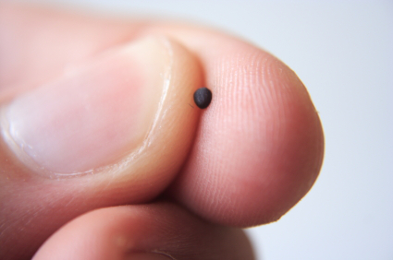
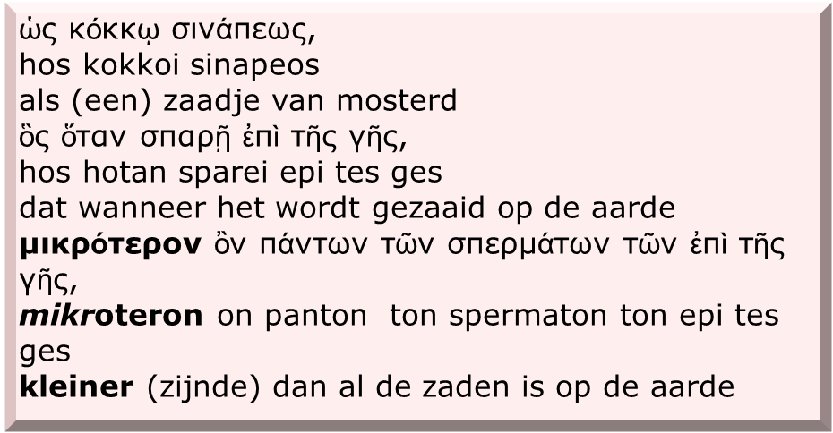
¹⁰ En toen Hij (met hen) alleen was, vroegen zij die in zijn omgeving waren met de twaalven, Hem naar de ​gelijkenissen​. ¹¹ En Hij zeide tot hen: U is gegeven het geheimenis van het Koninkrijk Gods, maar tot hen, die buiten staan, komt alles in ​gelijkenissen​, ¹² dat zij ziende zien en niet bemerken, en horende horen en niet verstaan, opdat zij zich niet bekeren en hun ​vergeven​ worde.
¹³ En Hij zeide tot hen: Weet gij niet, wat deze ​gelijkenis​ betekent, en hoe zult gij dan al de ​gelijkenissen​ verstaan? ¹⁴ De ​zaaier​ ​zaait​ het woord. ¹⁵ Dit zijn degenen, die langs de weg zijn: waar het woord ​gezaaid​ wordt, en zodra zij het horen, komt terstond de satan en neemt het woord, dat in hen ​gezaaid​ is, weg. ¹⁶ En evenzo zijn, die op steenachtige plaatsen ​gezaaid​ worden, degenen, die, zodra zij het woord horen, het terstond met blijdschap aannemen. ¹⁷ Doch zij hebben geen wortel in zich, maar zijn mensen van het ogenblik; wanneer later verdrukking of vervolging komt om der wille van het woord, komen zij terstond ten val. ¹⁸ En een ander deel zijn degenen, die in de dorens ​gezaaid​ worden: dit zijn zij, die het woord horen, ¹⁹ maar de zorgen van de wereld en het bedrog van de rijkdom en de begeerten naar al het andere komen erbij en verstikken het woord en het wordt onvruchtbaar. ²⁰ En dit zijn degenen, die in goede aarde ​gezaaid​ zijn: zij, die het woord horen en in zich opnemen en vrucht dragen, dertig- en zestig- en honderdvoud.
²¹ En Hij zeide tot hen: De ​lamp​ komt toch niet om onder de korenmaat of onder het ​bed​ gezet te worden? Is het niet om op de standaard gezet te worden? ²² Want er is niets verborgen, dan om geopenbaard te worden, of aan het oog onttrokken, dan om in het openbaar te komen. ²³ Indien iemand oren heeft om te horen, die hore.
²⁴ En Hij zeide tot hen: Ziet toe, wat gij hoort. Met de maat, waarmede gij meet, zal u gemeten worden, en u zal boven die maat gegeven worden. ²⁵ Want wie heeft, hem zal gegeven worden; en wie niet heeft, ook wat hij heeft zal hem ontnomen worden.
²⁶ En Hij zeide: Alzo is het Koninkrijk Gods, als een mens, die ​zaad​ werpt in de aarde, ²⁷ en slaapt en opstaat, nacht en dag, en het ​zaad​ komt op en groeit, zonder dat hij zelf weet hoe. ²⁸ De grond brengt vanzelf vrucht voort; eerst een halm, daarna een aar, daarna het volle koren in de aar. ²⁹ Wanneer dan de vrucht rijp is, laat hij er terstond de ​sikkel​ in slaan, omdat de oogsttijd aangebroken is.
³⁰ En Hij zeide: Hoe zullen wij het Koninkrijk Gods afbeelden, of onder welke ​gelijkenis​ zullen wij het brengen? ³¹ [Het is als een] mosterdzaadje, dat, wanneer het in de aarde ​gezaaid​ wordt, het kleinste is van alle zaden op de aarde, ³² en toch, als het ​gezaaid​ is, opkomt en groter wordt dan alle tuingewassen, en grote takken maakt, zodat in zijn schaduw de vogelen des hemels kunnen nestelen.
³³ En in vele dergelijke ​gelijkenissen​ sprak Hij het woord tot hen, naardat zij het konden horen, ³⁴ en zonder ​gelijkenis​ sprak Hij tot hen niet, maar afzonderlijk aan zijn discipelen verklaarde Hij alles.
³⁵ En Hij zeide tot hen op die dag, toen het laat geworden was: Laten wij oversteken naar de overkant. ³⁶ En zij lieten de schare achter
Μικρότερον - mikroteron
Kleiner, minder, geringer
1-2 gelijkenissen | 3-9 de zaaier | 10-12 gelijkenissen | 13-20 uitleg zaaier | 21-23 de lamp | 24-25 de maat | 26-29 het wonder | 30-32 Mosterdzaad | 35-41 storm

Slide 44
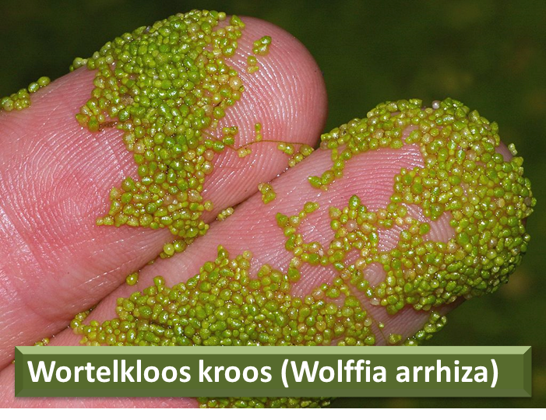
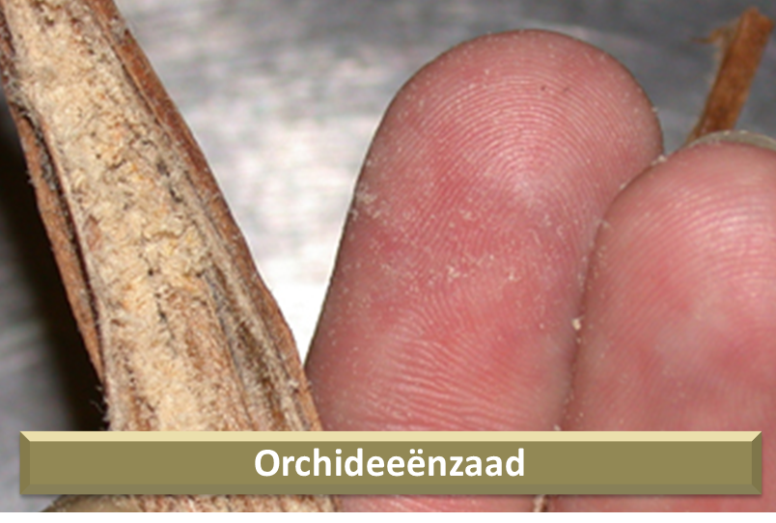
¹⁰ En toen Hij (met hen) alleen was, vroegen zij die in zijn omgeving waren met de twaalven, Hem naar de ​gelijkenissen​. ¹¹ En Hij zeide tot hen: U is gegeven het geheimenis van het Koninkrijk Gods, maar tot hen, die buiten staan, komt alles in ​gelijkenissen​, ¹² dat zij ziende zien en niet bemerken, en horende horen en niet verstaan, opdat zij zich niet bekeren en hun ​vergeven​ worde.
¹³ En Hij zeide tot hen: Weet gij niet, wat deze ​gelijkenis​ betekent, en hoe zult gij dan al de ​gelijkenissen​ verstaan? ¹⁴ De ​zaaier​ ​zaait​ het woord. ¹⁵ Dit zijn degenen, die langs de weg zijn: waar het woord ​gezaaid​ wordt, en zodra zij het horen, komt terstond de satan en neemt het woord, dat in hen ​gezaaid​ is, weg. ¹⁶ En evenzo zijn, die op steenachtige plaatsen ​gezaaid​ worden, degenen, die, zodra zij het woord horen, het terstond met blijdschap aannemen. ¹⁷ Doch zij hebben geen wortel in zich, maar zijn mensen van het ogenblik; wanneer later verdrukking of vervolging komt om der wille van het woord, komen zij terstond ten val. ¹⁸ En een ander deel zijn degenen, die in de dorens ​gezaaid​ worden: dit zijn zij, die het woord horen, ¹⁹ maar de zorgen van de wereld en het bedrog van de rijkdom en de begeerten naar al het andere komen erbij en verstikken het woord en het wordt onvruchtbaar. ²⁰ En dit zijn degenen, die in goede aarde ​gezaaid​ zijn: zij, die het woord horen en in zich opnemen en vrucht dragen, dertig- en zestig- en honderdvoud.
²¹ En Hij zeide tot hen: De ​lamp​ komt toch niet om onder de korenmaat of onder het ​bed​ gezet te worden? Is het niet om op de standaard gezet te worden? ²² Want er is niets verborgen, dan om geopenbaard te worden, of aan het oog onttrokken, dan om in het openbaar te komen. ²³ Indien iemand oren heeft om te horen, die hore.
²⁴ En Hij zeide tot hen: Ziet toe, wat gij hoort. Met de maat, waarmede gij meet, zal u gemeten worden, en u zal boven die maat gegeven worden. ²⁵ Want wie heeft, hem zal gegeven worden; en wie niet heeft, ook wat hij heeft zal hem ontnomen worden.
²⁶ En Hij zeide: Alzo is het Koninkrijk Gods, als een mens, die ​zaad​ werpt in de aarde, ²⁷ en slaapt en opstaat, nacht en dag, en het ​zaad​ komt op en groeit, zonder dat hij zelf weet hoe. ²⁸ De grond brengt vanzelf vrucht voort; eerst een halm, daarna een aar, daarna het volle koren in de aar. ²⁹ Wanneer dan de vrucht rijp is, laat hij er terstond de ​sikkel​ in slaan, omdat de oogsttijd aangebroken is.
³⁰ En Hij zeide: Hoe zullen wij het Koninkrijk Gods afbeelden, of onder welke ​gelijkenis​ zullen wij het brengen? ³¹ [Het is als een] mosterdzaadje, dat, wanneer het in de aarde ​gezaaid​ wordt, het kleinste is van alle zaden op de aarde, ³² en toch, als het ​gezaaid​ is, opkomt en groter wordt dan alle tuingewassen, en grote takken maakt, zodat in zijn schaduw de vogelen des hemels kunnen nestelen.
³³ En in vele dergelijke ​gelijkenissen​ sprak Hij het woord tot hen, naardat zij het konden horen, ³⁴ en zonder ​gelijkenis​ sprak Hij tot hen niet, maar afzonderlijk aan zijn discipelen verklaarde Hij alles.
³⁵ En Hij zeide tot hen op die dag, toen het laat geworden was: Laten wij oversteken naar de overkant. ³⁶ En zij lieten de schare achter
1-2 gelijkenissen | 3-9 de zaaier | 10-12 gelijkenissen | 13-20 uitleg zaaier | 21-23 de lamp | 24-25 de maat | 26-29 het wonder | 30-32 Mosterdzaad | 35-41 storm

Slide 45
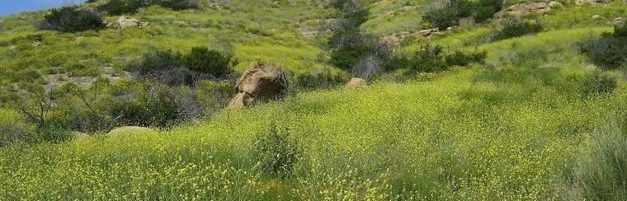
¹⁰ En toen Hij (met hen) alleen was, vroegen zij die in zijn omgeving waren met de twaalven, Hem naar de ​gelijkenissen​. ¹¹ En Hij zeide tot hen: U is gegeven het geheimenis van het Koninkrijk Gods, maar tot hen, die buiten staan, komt alles in ​gelijkenissen​, ¹² dat zij ziende zien en niet bemerken, en horende horen en niet verstaan, opdat zij zich niet bekeren en hun ​vergeven​ worde.
¹³ En Hij zeide tot hen: Weet gij niet, wat deze ​gelijkenis​ betekent, en hoe zult gij dan al de ​gelijkenissen​ verstaan? ¹⁴ De ​zaaier​ ​zaait​ het woord. ¹⁵ Dit zijn degenen, die langs de weg zijn: waar het woord ​gezaaid​ wordt, en zodra zij het horen, komt terstond de satan en neemt het woord, dat in hen ​gezaaid​ is, weg. ¹⁶ En evenzo zijn, die op steenachtige plaatsen ​gezaaid​ worden, degenen, die, zodra zij het woord horen, het terstond met blijdschap aannemen. ¹⁷ Doch zij hebben geen wortel in zich, maar zijn mensen van het ogenblik; wanneer later verdrukking of vervolging komt om der wille van het woord, komen zij terstond ten val. ¹⁸ En een ander deel zijn degenen, die in de dorens ​gezaaid​ worden: dit zijn zij, die het woord horen, ¹⁹ maar de zorgen van de wereld en het bedrog van de rijkdom en de begeerten naar al het andere komen erbij en verstikken het woord en het wordt onvruchtbaar. ²⁰ En dit zijn degenen, die in goede aarde ​gezaaid​ zijn: zij, die het woord horen en in zich opnemen en vrucht dragen, dertig- en zestig- en honderdvoud.
²¹ En Hij zeide tot hen: De ​lamp​ komt toch niet om onder de korenmaat of onder het ​bed​ gezet te worden? Is het niet om op de standaard gezet te worden? ²² Want er is niets verborgen, dan om geopenbaard te worden, of aan het oog onttrokken, dan om in het openbaar te komen. ²³ Indien iemand oren heeft om te horen, die hore.
²⁴ En Hij zeide tot hen: Ziet toe, wat gij hoort. Met de maat, waarmede gij meet, zal u gemeten worden, en u zal boven die maat gegeven worden. ²⁵ Want wie heeft, hem zal gegeven worden; en wie niet heeft, ook wat hij heeft zal hem ontnomen worden.
²⁶ En Hij zeide: Alzo is het Koninkrijk Gods, als een mens, die ​zaad​ werpt in de aarde, ²⁷ en slaapt en opstaat, nacht en dag, en het ​zaad​ komt op en groeit, zonder dat hij zelf weet hoe. ²⁸ De grond brengt vanzelf vrucht voort; eerst een halm, daarna een aar, daarna het volle koren in de aar. ²⁹ Wanneer dan de vrucht rijp is, laat hij er terstond de ​sikkel​ in slaan, omdat de oogsttijd aangebroken is.
³⁰ En Hij zeide: Hoe zullen wij het Koninkrijk Gods afbeelden, of onder welke ​gelijkenis​ zullen wij het brengen? ³¹ [Het is als een] mosterdzaadje, dat, wanneer het in de aarde ​gezaaid​ wordt, het kleinste is van alle zaden op de aarde, ³² en toch, als het ​gezaaid​ is, opkomt en groter wordt dan alle tuingewassen, en grote takken maakt, zodat in zijn schaduw de vogelen des hemels kunnen nestelen.
³³ En in vele dergelijke ​gelijkenissen​ sprak Hij het woord tot hen, naardat zij het konden horen, ³⁴ en zonder ​gelijkenis​ sprak Hij tot hen niet, maar afzonderlijk aan zijn discipelen verklaarde Hij alles.
³⁵ En Hij zeide tot hen op die dag, toen het laat geworden was: Laten wij oversteken naar de overkant. ³⁶ En zij lieten de schare achter
λαχάνων
lachanon
tuingewas, groente
μεῖζον πάντων τῶν λαχάνων – meizon panton ton lachanon
Groter dan al de groenten/tuingewassen ( van lachaino: graven)
1-2 gelijkenissen | 3-9 de zaaier | 10-12 gelijkenissen | 13-20 uitleg zaaier | 21-23 de lamp | 24-25 de maat | 26-29 het wonder | 30-32 Mosterdzaad | 35-41 storm

Slide 46
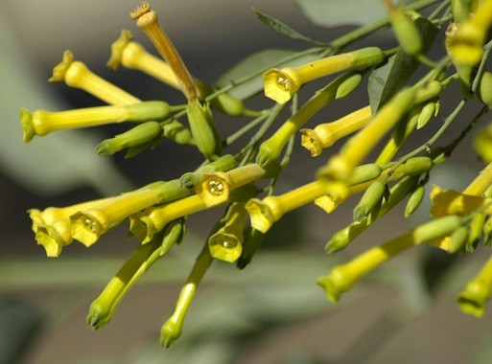
Sommige mensen beweren dat de mosterd de Nicotaina glauca is.
Oorsprong Zuid-Amerika !
1-2 gelijkenissen | 3-9 de zaaier | 10-12 gelijkenissen | 13-20 uitleg zaaier | 21-23 de lamp | 24-25 de maat | 26-29 het wonder | 30-32 Mosterdzaad | 35-41 storm

Slide 47
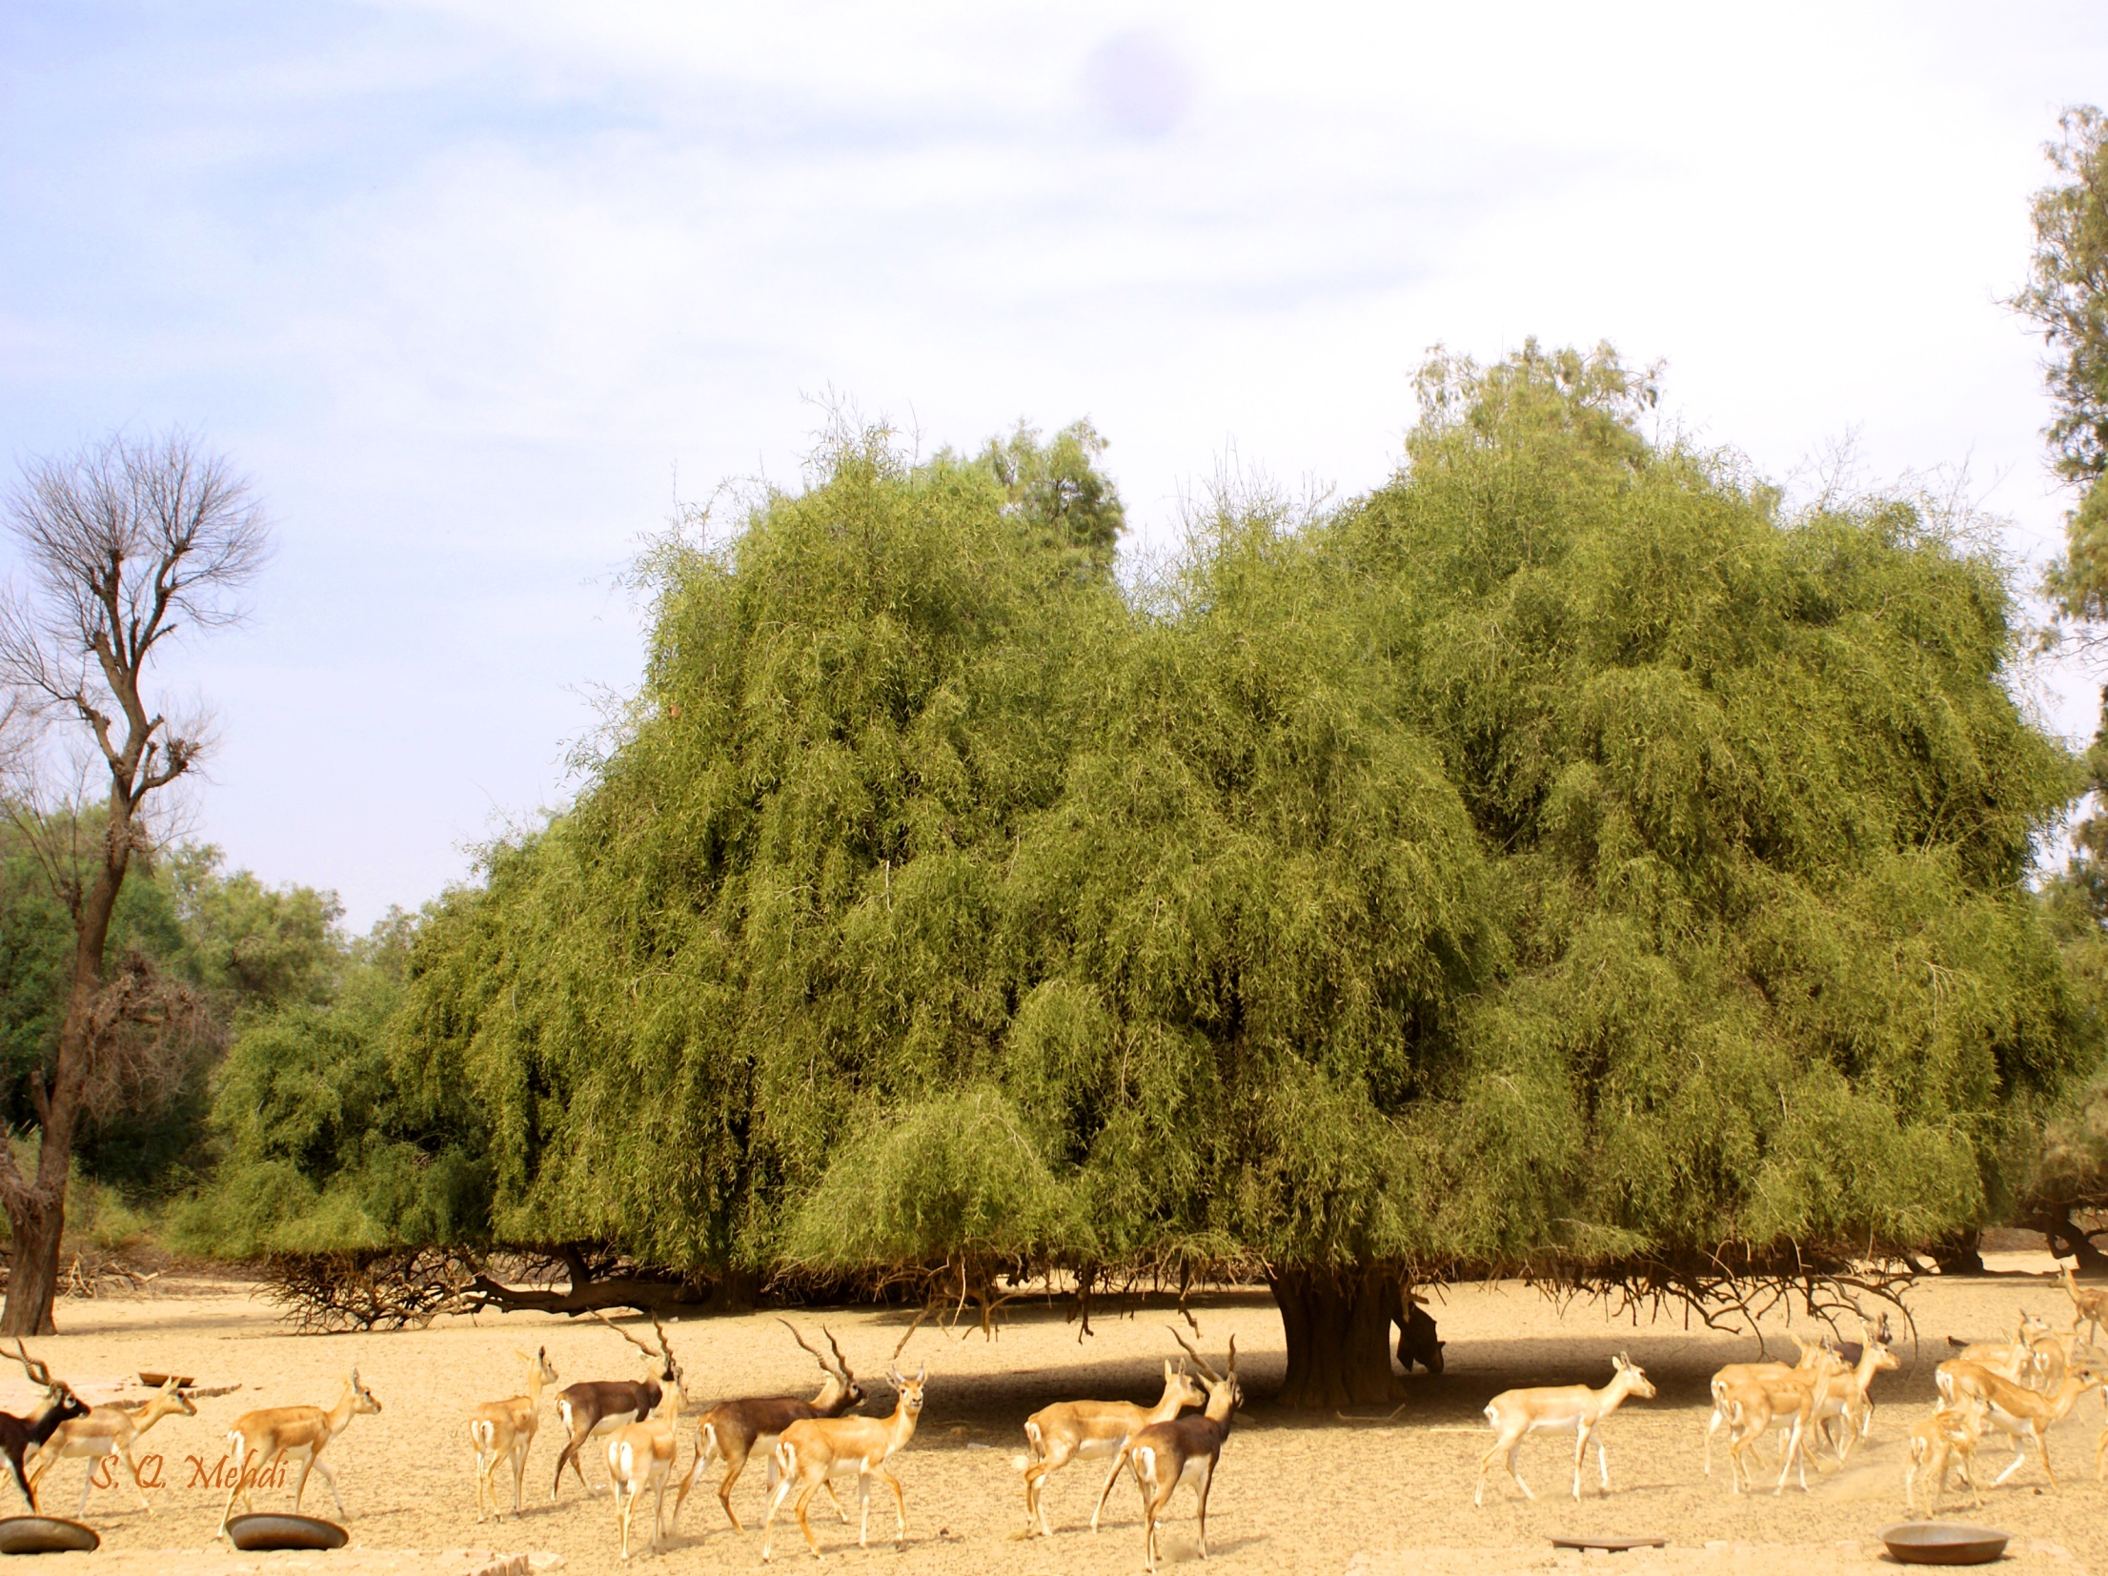
Anderen beweren dat de mosterd de Salvadora persica,
De Tandeborstelboom, of de Mosterdboom is.
1-2 gelijkenissen | 3-9 de zaaier | 10-12 gelijkenissen | 13-20 uitleg zaaier | 21-23 de lamp | 24-25 de maat | 26-29 het wonder | 30-32 Mosterdzaad | 35-41 storm

Slide 48
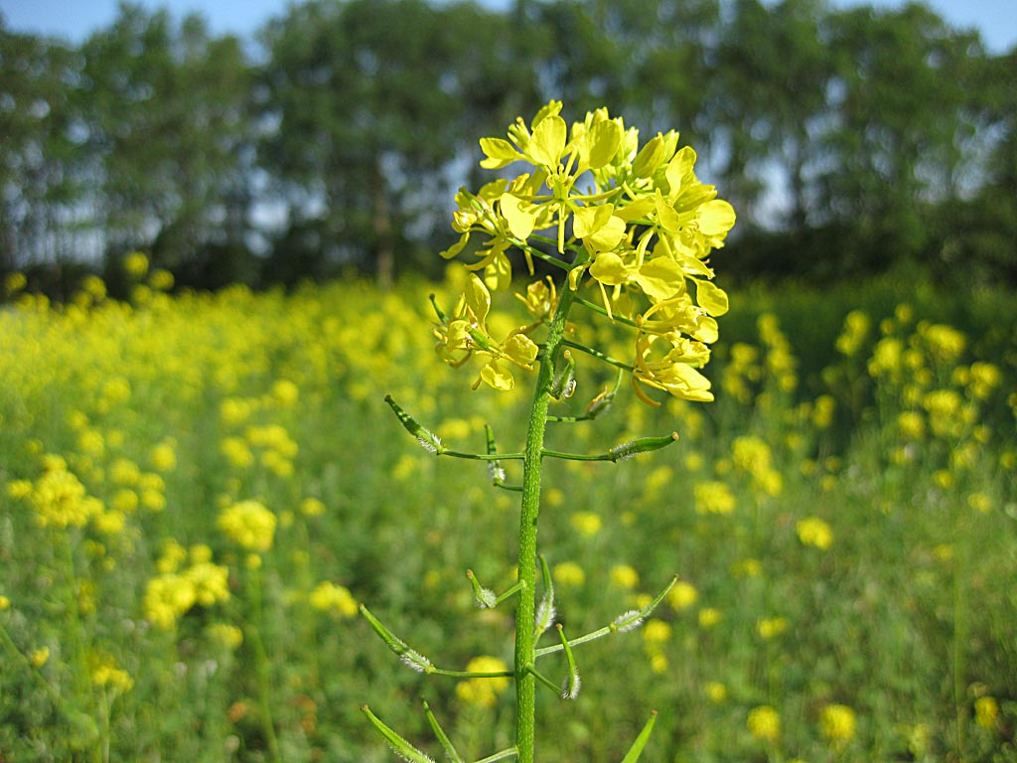
Sinapis alba
Witte mosterd
Egyptische mosterd
(Heb. חַרְדָּל, ḥardal)
1-2 gelijkenissen | 3-9 de zaaier | 10-12 gelijkenissen | 13-20 uitleg zaaier | 21-23 de lamp | 24-25 de maat | 26-29 het wonder | 30-32 Mosterdzaad | 35-41 storm

Slide 49
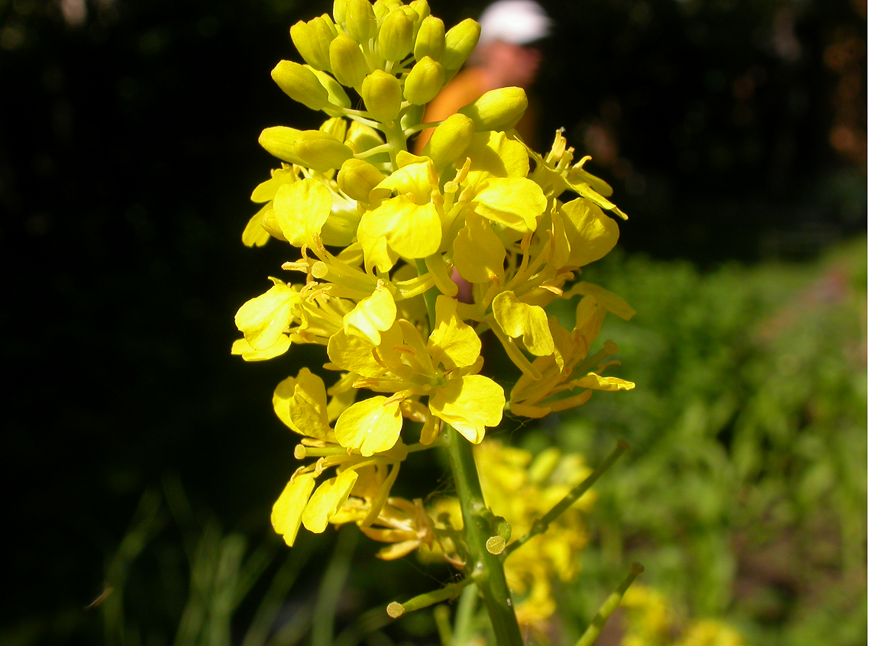
Brassica nigra
zwarte mosterd
2,5-3 meter hoog
Het zaad is erg klein(1–1.6 mm.) en werd gebruikt om de kleinste maat mee aan te duiden. (Ber. 31a).
Berakot 31a:
Rabbi Zera zei: De dochters van Israël hebben zichzelf voorgenomen om zo streng voor zichzelf te zijn, dat als ze een druppel bloed zien niet groter dan een mosterdzaadje ze zeven dagen wachten
1-2 gelijkenissen | 3-9 de zaaier | 10-12 gelijkenissen | 13-20 uitleg zaaier | 21-23 de lamp | 24-25 de maat | 26-29 het wonder | 30-32 Mosterdzaad | 35-41 storm

Slide 50
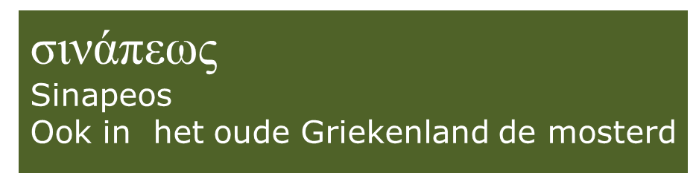
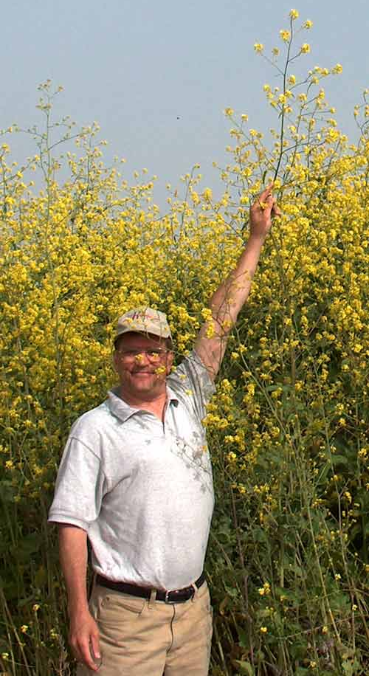
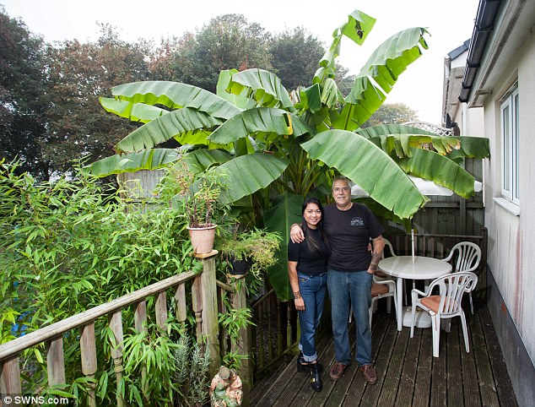
Men spreekt ook van een bananenboom,
terwijl dit ook een kruid is.
1-2 gelijkenissen | 3-9 de zaaier | 10-12 gelijkenissen | 13-20 uitleg zaaier | 21-23 de lamp | 24-25 de maat | 26-29 het wonder | 30-32 Mosterdzaad | 35-41 storm

Slide 51
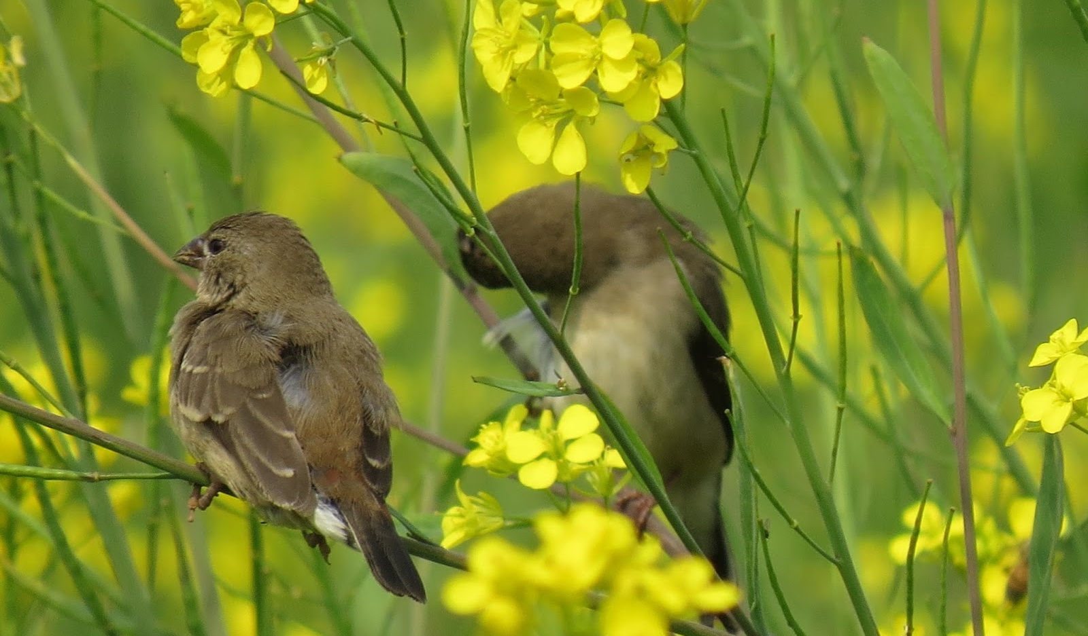
КлючевойMeer
Klyuchevoy
¹⁰ En toen Hij (met hen) alleen was, vroegen zij die in zijn omgeving waren met de twaalven, Hem naar de ​gelijkenissen​. ¹¹ En Hij zeide tot hen: U is gegeven het geheimenis van het Koninkrijk Gods, maar tot hen, die buiten staan, komt alles in ​gelijkenissen​, ¹² dat zij ziende zien en niet bemerken, en horende horen en niet verstaan, opdat zij zich niet bekeren en hun ​vergeven​ worde.
¹³ En Hij zeide tot hen: Weet gij niet, wat deze ​gelijkenis​ betekent, en hoe zult gij dan al de ​gelijkenissen​ verstaan? ¹⁴ De ​zaaier​ ​zaait​ het woord. ¹⁵ Dit zijn degenen, die langs de weg zijn: waar het woord ​gezaaid​ wordt, en zodra zij het horen, komt terstond de satan en neemt het woord, dat in hen ​gezaaid​ is, weg. ¹⁶ En evenzo zijn, die op steenachtige plaatsen ​gezaaid​ worden, degenen, die, zodra zij het woord horen, het terstond met blijdschap aannemen. ¹⁷ Doch zij hebben geen wortel in zich, maar zijn mensen van het ogenblik; wanneer later verdrukking of vervolging komt om der wille van het woord, komen zij terstond ten val. ¹⁸ En een ander deel zijn degenen, die in de dorens ​gezaaid​ worden: dit zijn zij, die het woord horen, ¹⁹ maar de zorgen van de wereld en het bedrog van de rijkdom en de begeerten naar al het andere komen erbij en verstikken het woord en het wordt onvruchtbaar. ²⁰ En dit zijn degenen, die in goede aarde ​gezaaid​ zijn: zij, die het woord horen en in zich opnemen en vrucht dragen, dertig- en zestig- en honderdvoud.
²¹ En Hij zeide tot hen: De ​lamp​ komt toch niet om onder de korenmaat of onder het ​bed​ gezet te worden? Is het niet om op de standaard gezet te worden? ²² Want er is niets verborgen, dan om geopenbaard te worden, of aan het oog onttrokken, dan om in het openbaar te komen. ²³ Indien iemand oren heeft om te horen, die hore.
²⁴ En Hij zeide tot hen: Ziet toe, wat gij hoort. Met de maat, waarmede gij meet, zal u gemeten worden, en u zal boven die maat gegeven worden. ²⁵ Want wie heeft, hem zal gegeven worden; en wie niet heeft, ook wat hij heeft zal hem ontnomen worden.
²⁶ En Hij zeide: Alzo is het Koninkrijk Gods, als een mens, die ​zaad​ werpt in de aarde, ²⁷ en slaapt en opstaat, nacht en dag, en het ​zaad​ komt op en groeit, zonder dat hij zelf weet hoe. ²⁸ De grond brengt vanzelf vrucht voort; eerst een halm, daarna een aar, daarna het volle koren in de aar. ²⁹ Wanneer dan de vrucht rijp is, laat hij er terstond de ​sikkel​ in slaan, omdat de oogsttijd aangebroken is.
³⁰ En Hij zeide: Hoe zullen wij het Koninkrijk Gods afbeelden, of onder welke ​gelijkenis​ zullen wij het brengen? ³¹ [Het is als een] mosterdzaadje, dat, wanneer het in de aarde ​gezaaid​ wordt, het kleinste is van alle zaden op de aarde, ³² en toch, als het ​gezaaid​ is, opkomt en groter wordt dan alle tuingewassen, en grote takken maakt, zodat in zijn schaduw de vogelen des hemels kunnen nestelen.
³³ En in vele dergelijke ​gelijkenissen​ sprak Hij het woord tot hen, naardat zij het konden horen, ³⁴ en zonder ​gelijkenis​ sprak Hij tot hen niet, maar afzonderlijk aan zijn discipelen verklaarde Hij alles.
³⁵ En Hij zeide tot hen op die dag, toen het laat geworden was: Laten wij oversteken naar de overkant. ³⁶ En zij lieten de schare achter
КлючевойMeer
Klyuchevoy
κατασκηνοῦν.– kata skeno
Kata: naar omlaag ten opzichte van, skeno: tent. NV: schuilen
1-2 gelijkenissen | 3-9 de zaaier | 10-12 gelijkenissen | 13-20 uitleg zaaier | 21-23 de lamp | 24-25 de maat | 26-29 het wonder | 30-32 Mosterdzaad | 35-41 storm

Slide 52
КлючевойMeer
Klyuchevoy
¹⁰ En toen Hij (met hen) alleen was, vroegen zij die in zijn omgeving waren met de twaalven, Hem naar de ​gelijkenissen​. ¹¹ En Hij zeide tot hen: U is gegeven het geheimenis van het Koninkrijk Gods, maar tot hen, die buiten staan, komt alles in ​gelijkenissen​, ¹² dat zij ziende zien en niet bemerken, en horende horen en niet verstaan, opdat zij zich niet bekeren en hun ​vergeven​ worde.
¹³ En Hij zeide tot hen: Weet gij niet, wat deze ​gelijkenis​ betekent, en hoe zult gij dan al de ​gelijkenissen​ verstaan? ¹⁴ De ​zaaier​ ​zaait​ het woord. ¹⁵ Dit zijn degenen, die langs de weg zijn: waar het woord ​gezaaid​ wordt, en zodra zij het horen, komt terstond de satan en neemt het woord, dat in hen ​gezaaid​ is, weg. ¹⁶ En evenzo zijn, die op steenachtige plaatsen ​gezaaid​ worden, degenen, die, zodra zij het woord horen, het terstond met blijdschap aannemen. ¹⁷ Doch zij hebben geen wortel in zich, maar zijn mensen van het ogenblik; wanneer later verdrukking of vervolging komt om der wille van het woord, komen zij terstond ten val. ¹⁸ En een ander deel zijn degenen, die in de dorens ​gezaaid​ worden: dit zijn zij, die het woord horen, ¹⁹ maar de zorgen van de wereld en het bedrog van de rijkdom en de begeerten naar al het andere komen erbij en verstikken het woord en het wordt onvruchtbaar. ²⁰ En dit zijn degenen, die in goede aarde ​gezaaid​ zijn: zij, die het woord horen en in zich opnemen en vrucht dragen, dertig- en zestig- en honderdvoud.
²¹ En Hij zeide tot hen: De ​lamp​ komt toch niet om onder de korenmaat of onder het ​bed​ gezet te worden? Is het niet om op de standaard gezet te worden? ²² Want er is niets verborgen, dan om geopenbaard te worden, of aan het oog onttrokken, dan om in het openbaar te komen. ²³ Indien iemand oren heeft om te horen, die hore.
²⁴ En Hij zeide tot hen: Ziet toe, wat gij hoort. Met de maat, waarmede gij meet, zal u gemeten worden, en u zal boven die maat gegeven worden. ²⁵ Want wie heeft, hem zal gegeven worden; en wie niet heeft, ook wat hij heeft zal hem ontnomen worden.
²⁶ En Hij zeide: Alzo is het Koninkrijk Gods, als een mens, die ​zaad​ werpt in de aarde, ²⁷ en slaapt en opstaat, nacht en dag, en het ​zaad​ komt op en groeit, zonder dat hij zelf weet hoe. ²⁸ De grond brengt vanzelf vrucht voort; eerst een halm, daarna een aar, daarna het volle koren in de aar. ²⁹ Wanneer dan de vrucht rijp is, laat hij er terstond de ​sikkel​ in slaan, omdat de oogsttijd aangebroken is.
³⁰ En Hij zeide: Hoe zullen wij het Koninkrijk Gods afbeelden, of onder welke ​gelijkenis​ zullen wij het brengen? ³¹ [Het is als een] mosterdzaadje, dat, wanneer het in de aarde ​gezaaid​ wordt, het kleinste is van alle zaden op de aarde, ³² en toch, als het ​gezaaid​ is, opkomt en groter wordt dan alle tuingewassen, en grote takken maakt, zodat in zijn schaduw de vogelen des hemels kunnen nestelen.
³³ En in vele dergelijke ​gelijkenissen​ sprak Hij het woord tot hen, naardat zij het konden horen, ³⁴ en zonder ​gelijkenis​ sprak Hij tot hen niet, maar afzonderlijk aan zijn discipelen verklaarde Hij alles.
³⁵ En Hij zeide tot hen op die dag, toen het laat geworden was: Laten wij oversteken naar de overkant. ³⁶ En zij lieten de schare achter
Ezechiël 17:²²Zo zegt de Here Here: Dan zal Ik zelf van de top van de hoge ​ceder​ (een twijgje) nemen en dat in de grond zetten; van de bovenste der jonge takjes zal Ik een twijgje plukken en Ik zelf zal dat planten op een hoge en verheven berg; ²³op de hoge berg Israëls zal Ik het planten, en het zal takken dragen, vrucht voortbrengen en tot een prachtige ​ceder​ worden. En allerhande vogels van allerlei gevederte zullen onder hem wonen; in de schaduw zijner takken zullen zij wonen.
КлючевойMeer
Klyuchevoy
Het gezaaide woord
uit de sleutelgelijkenis
dient licht te verspreiden
in de wereld.
1-2 gelijkenissen | 3-9 de zaaier | 10-12 gelijkenissen | 13-20 uitleg zaaier | 21-23 de lamp | 24-25 de maat | 26-29 het wonder | 30-32 Mosterdzaad | 35-41 storm

Slide 53
¹⁰ En toen Hij (met hen) alleen was, vroegen zij die in zijn omgeving waren met de twaalven, Hem naar de ​gelijkenissen​. ¹¹ En Hij zeide tot hen: U is gegeven het geheimenis van het Koninkrijk Gods, maar tot hen, die buiten staan, komt alles in ​gelijkenissen​, ¹² dat zij ziende zien en niet bemerken, en horende horen en niet verstaan, opdat zij zich niet bekeren en hun ​vergeven​ worde.
¹³ En Hij zeide tot hen: Weet gij niet, wat deze ​gelijkenis​ betekent, en hoe zult gij dan al de ​gelijkenissen​ verstaan? ¹⁴ De ​zaaier​ ​zaait​ het woord. ¹⁵ Dit zijn degenen, die langs de weg zijn: waar het woord ​gezaaid​ wordt, en zodra zij het horen, komt terstond de satan en neemt het woord, dat in hen ​gezaaid​ is, weg. ¹⁶ En evenzo zijn, die op steenachtige plaatsen ​gezaaid​ worden, degenen, die, zodra zij het woord horen, het terstond met blijdschap aannemen. ¹⁷ Doch zij hebben geen wortel in zich, maar zijn mensen van het ogenblik; wanneer later verdrukking of vervolging komt om der wille van het woord, komen zij terstond ten val. ¹⁸ En een ander deel zijn degenen, die in de dorens ​gezaaid​ worden: dit zijn zij, die het woord horen, ¹⁹ maar de zorgen van de wereld en het bedrog van de rijkdom en de begeerten naar al het andere komen erbij en verstikken het woord en het wordt onvruchtbaar. ²⁰ En dit zijn degenen, die in goede aarde ​gezaaid​ zijn: zij, die het woord horen en in zich opnemen en vrucht dragen, dertig- en zestig- en honderdvoud.
²¹ En Hij zeide tot hen: De ​lamp​ komt toch niet om onder de korenmaat of onder het ​bed​ gezet te worden? Is het niet om op de standaard gezet te worden? ²² Want er is niets verborgen, dan om geopenbaard te worden, of aan het oog onttrokken, dan om in het openbaar te komen. ²³ Indien iemand oren heeft om te horen, die hore.
²⁴ En Hij zeide tot hen: Ziet toe, wat gij hoort. Met de maat, waarmede gij meet, zal u gemeten worden, en u zal boven die maat gegeven worden. ²⁵ Want wie heeft, hem zal gegeven worden; en wie niet heeft, ook wat hij heeft zal hem ontnomen worden.
²⁶ En Hij zeide: Alzo is het Koninkrijk Gods, als een mens, die ​zaad​ werpt in de aarde, ²⁷ en slaapt en opstaat, nacht en dag, en het ​zaad​ komt op en groeit, zonder dat hij zelf weet hoe. ²⁸ De grond brengt vanzelf vrucht voort; eerst een halm, daarna een aar, daarna het volle koren in de aar. ²⁹ Wanneer dan de vrucht rijp is, laat hij er terstond de ​sikkel​ in slaan, omdat de oogsttijd aangebroken is.
³⁰ En Hij zeide: Hoe zullen wij het Koninkrijk Gods afbeelden, of onder welke ​gelijkenis​ zullen wij het brengen? ³¹ [Het is als een] mosterdzaadje, dat, wanneer het in de aarde ​gezaaid​ wordt, het kleinste is van alle zaden op de aarde, ³² en toch, als het ​gezaaid​ is, opkomt en groter wordt dan alle tuingewassen, en grote takken maakt, zodat in zijn schaduw de vogelen des hemels kunnen nestelen.
³³ En in vele dergelijke ​gelijkenissen​ sprak Hij het woord tot hen, naardat zij het konden horen, ³⁴ en zonder ​gelijkenis​ sprak Hij tot hen niet, maar afzonderlijk aan zijn discipelen verklaarde Hij alles.
³⁵ En Hij zeide tot hen op die dag, toen het laat geworden was: Laten wij oversteken naar de overkant. ³⁶ En zij lieten de schare achter
Afhankelijk van de conceptie van hun hart.
Conceptie is: 1) Begrip 2) Bevatting 3) Bevruchting 4) Denkbeeld 5) Het opnemen 6) Idee 7) Notie 8) Ontvangenis 9) Ontwerp 10) Opvatting 11) Reden van bestaan 12) Verwekking 13) Vinding
1-2 gelijkenissen | 3-9 de zaaier | 10-12 gelijkenissen | 13-20 uitleg zaaier | 21-23 de lamp | 24-25 de maat | 26-29 het wonder | 30-32 Mosterdzaad | 35-41 storm

Slide 54
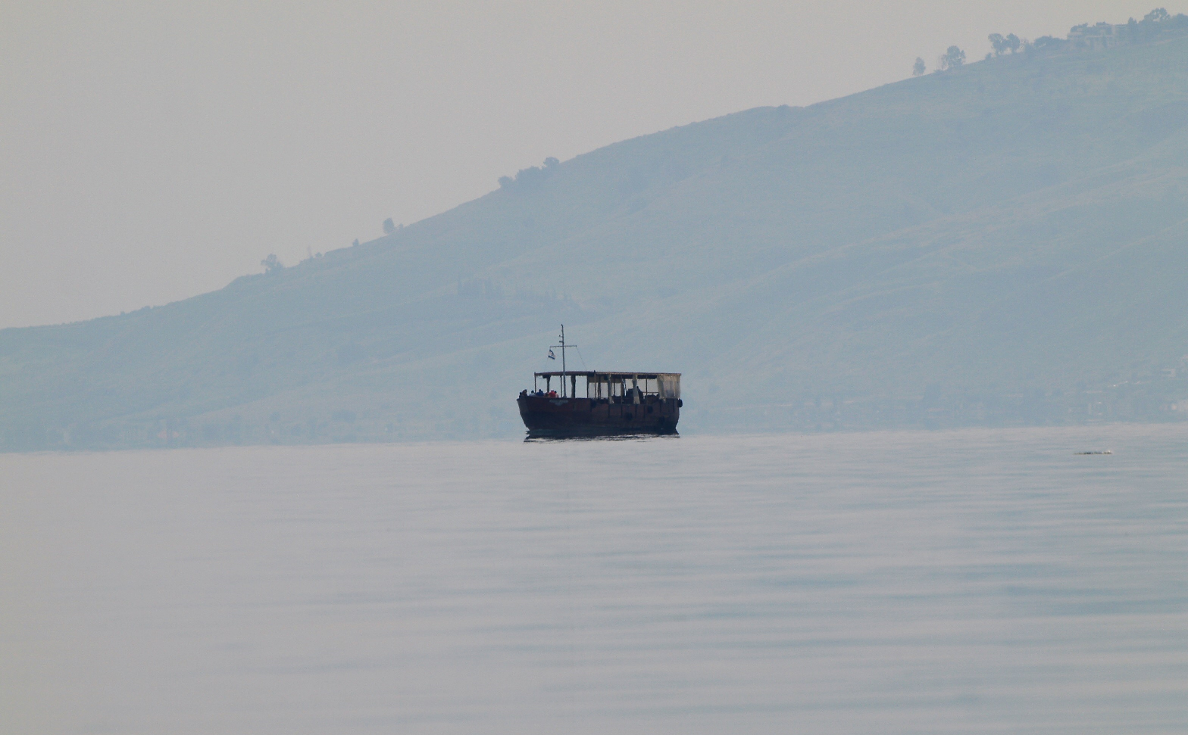
1-2 gelijkenissen | 3-9 de zaaier | 10-12 gelijkenissen | 13-20 uitleg zaaier | 21-23 de lamp | 24-25 de maat | 26-29 het wonder | 30-32 Mosterdzaad | 35-41 storm

Slide 55
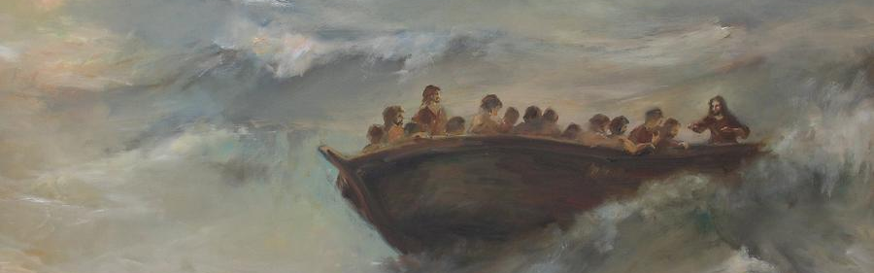
8. Wie is als Gij, onder de goden, Here,
(Ex.15:11 centrale tekst in sjir ha Jam)
horen, het terstond met blijdschap aannemen. ¹⁷ Doch zij hebben geen wortel in zich, maar zijn mensen van het ogenblik; wanneer later verdrukking of vervolging komt om der wille van het woord, komen zij terstond ten val. ¹⁸ En een ander deel zijn degenen, die in de dorens ​gezaaid​ worden: dit zijn zij, die het woord horen, ¹⁹ maar de zorgen van de wereld en het bedrog van de rijkdom en de begeerten naar al het andere komen erbij en verstikken het woord en het wordt onvruchtbaar. ²⁰ En dit zijn degenen, die in goede aarde ​gezaaid​ zijn: zij, die het woord horen en in zich opnemen en vrucht dragen, dertig- en zestig- en honderdvoud.
²¹ En Hij zeide tot hen: De ​lamp​ komt toch niet om onder de korenmaat of onder het ​bed​ gezet te worden? Is het niet om op de standaard gezet te worden? ²² Want er is niets verborgen, dan om geopenbaard te worden, of aan het oog onttrokken, dan om in het openbaar te komen. ²³ Indien iemand oren heeft om te horen, die hore.
²⁴ En Hij zeide tot hen: Ziet toe, wat gij hoort. Met de maat, waarmede gij meet, zal u gemeten worden, en u zal boven die maat gegeven worden. ²⁵ Want wie heeft, hem zal gegeven worden; en wie niet heeft, ook wat hij heeft zal hem ontnomen worden.
²⁶ En Hij zeide: Alzo is het Koninkrijk Gods, als een mens, die ​zaad​ werpt in de aarde, ²⁷ en slaapt en opstaat, nacht en dag, en het ​zaad​ komt op en groeit, zonder dat hij zelf weet hoe. ²⁸ De grond brengt vanzelf vrucht voort; eerst een halm, daarna een aar, daarna het volle koren in de aar. ²⁹ Wanneer dan de vrucht rijp is, laat hij er terstond de ​sikkel​ in slaan, omdat de oogsttijd aangebroken is.
³⁰ En Hij zeide: Hoe zullen wij het Koninkrijk Gods afbeelden, of onder welke ​gelijkenis​ zullen wij het brengen? ³¹ [Het is als een] mosterdzaadje, dat, wanneer het in de aarde ​gezaaid​ wordt, het kleinste is van alle zaden op de aarde, ³² en toch, als het ​gezaaid​ is, opkomt en groter wordt dan alle tuingewassen, en grote takken maakt, zodat in zijn schaduw de vogelen des hemels kunnen nestelen.
³³ En in vele dergelijke ​gelijkenissen​ sprak Hij het woord tot hen, naardat zij het konden horen, ³⁴ en zonder ​gelijkenis​ sprak Hij tot hen niet, maar afzonderlijk aan zijn discipelen verklaarde Hij alles.
³⁵ En Hij zeide tot hen op die dag, toen het laat geworden was: Laten wij oversteken naar de overkant. ³⁶ En zij lieten de schare achter en namen Hem, zoals Hij was, in het schip mede, en er waren andere schepen bij Hem. ³⁷ En er stak een zware stormwind op en de golven sloegen in het schip, zodat het schip reeds vol liep. ³⁸ Maar Hij zelf lag op het achterschip tegen het kussen te slapen. En zij maakten Hem wakker en zeiden tot Hem: Meester, trekt Gij er U niets van aan, dat wij vergaan? ³⁹ En Hij, wakker geworden, bestrafte de wind en zeide tot de zee: Zwijg, wees stil! En de wind ging liggen en het werd volkomen stil. ⁴⁰ En Hij zeide tot hen: Waarom zijt gij zó bevreesd? Hoe hebt gij geen geloof? ⁴¹ En zij werden bovenmate bevreesd en zeiden tot elkander: Wie is toch deze, dat ook de wind en de zee Hem gehoorzaam zijn?

Slide 56


